Slide 1





Основы информационной безопасности
Ковалев Виктор Александрович

Slide 2
Что такое информация?
Информация (от латинского informatio — разъяснение, изложение), - сведения, передаваемые людь­ми устным, письменным или другим способом (с помощью условных сиг­налов, технических средств и т.д.)
Философская точка зрения: информация существует независимо от человека и является свойством материи.
Отражение объектов материального мира, которое существует всегда, всю­ду и неотделимо от ее материального носителя
Объективные сведения - обмен сигналами в животном и рас­тительном мире, включая передачу генетических признаков
Сила, приводящая в движение производственные мощности, ар­мии, общественное структуры, ранящая и поднимающая чело­века.
Важнейший ресурс (ценный товар), на добывание и охрану которого расходуют­ся громадные силы и средства
Федеральный закон РФ № 149-ФЗ "Информация - сведения (сообщения, данные) независимо от формы их представления"
ГОСТ Р 50922-2006. Защита информации. Основные термины и определения
Защищаемая информация - предмет собственности подлежащий защите в соответствии с требованиями собственника или правовых документов
i

Slide 3
Информационная безопасность и защита информации
Информационная безопасность – это состояние информационной системы, при котором она наименее восприимчива к вмешательству и нанесению ущерба со стороны третьих лиц.
Безопасным состояние считается когда негативные последствия реализации угроз (причиненный ущерб) находятся на приемлемом для владельца уровне.
Защита информации - деятельность, направленная на предотвращение утечки защищаемой информации, несанкционированных и непреднамеренных воздействий на защищаемую информацию.
Защита информации, как правило, не снимает угрозы. Это действия по созданию и реализации контрмер для снижения рисков путём воздействия на уязвимости.
Защита информации всегда проактивна, так как после реализации угрозы (атаки) нужна не защита, а ликвидация последствий.
Уровень защищённости определяется самым слабым звеном. Защиту информации необходимо осуществлять комплексно, всесторонне и системно.
ii

Slide 4
Что, от чего и как защищаем
Что защищаем – информация, которую необходимо защитить по требованию собственника или на основании правовых документов.
Защищаем доступность информации, её целостность и конфиденциальность
Защищаем также средства хранения и обработки информации (программные, технические, каналы связи и помещения, где всё это находится).
От чего защищаем – от угроз, которые в случае реализации могут привести к ущербу (материальному, имиджевому, политическому и т.д.).
Источниками угроз могут быть не только злоумышленники, но и ошибки (персонала, процессов, систем, инфораструктуры), а также природные и техногенные явления.
Как защищаем – разрабатываем и реализуем контрмеры, которые или снижают вероятность ущерба или уменьшают его величину. То есть снижаем риски.
Целесообразность контрмер определяется соотношением производимых затрат и возможного ущерба с учетом его вероятности.
iIi

Slide 5
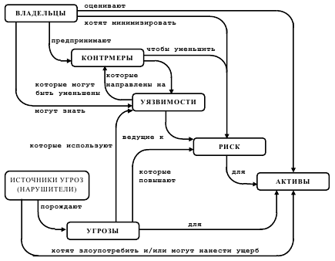
Понятия безопасности и их взаимосвязь
Термины и определения
iv

Slide 6
Содержание курса
Основные определения и термины
Классификация угроз и уязвимостей объектов информатизации
Расчет рисков информационной безопасности
Общая теория защиты
Три направления информационной безопасности
Комплексная система защиты объектов информатизации
Инструментальные средства защиты объектов информатизации
Правовое обеспечение защиты информации
Защита персональных данных
Организационно-нормативные меры защиты
Ролевая модель управления доступом
Защита электронных документов
Система управления защитой информатизации
Управление непрерывностью бизнеса
Управление активами, конфигурациями и мощностями
Управление инцидентами и проблемами
Управление безопасностью изменений
Управление безопасным внедрением релизов
v

Slide 7

Основы информационной безопасности
❶ Основные определения и термины
Ковалев Виктор Александрович

Slide 8

ГОСТ Р 50922-2006. Защита информации. Термины и определения
Безопасность информации - Состояние защищенности информации при котором
обеспечены ее конфиденциальность, доступность и целостность:
Конфиденциальность – состояние информации, при котором доступ к ней осуществляют только субъекты, имеющие на него право.
Целостность – состояние информации, при котором отсутствует любое ее не преднамеренное изменение;
Доступность – состояние информации, при котором субъекты, имеющие право доступа, могут реализовывать его беспрепятственно.
Угроза (безопасности информации): Совокупность условий и факторов, создающих потенциальную или реально существующую опасность нарушения безопасности информации.
Источник угрозы безопасности информации: Физическое лицо, материальный объект или физическое явление, являющееся непосредственной причиной возникновения угрозы безопасности информации.
Уязвимость: Свойство информационной системы, обусловливающее возможность реализации угроз безопасности обрабатываемой в ней информации
Контрмеры (или защитные меры) - это меры, внедрение которых позволяет снизить уровень потенциального риска.
Термины и определения
1.1

Slide 9
Закон N 149-ФЗ "Об информации, ИТ и о защите информации"
Информация - сведения (сообщения, данные) независимо от формы представления
Документированная информация (документ) - зафиксированная на материальном носителе информация с реквизитами, позволяющими её определить;
Категории информации:
Информация с ограниченным доступом (конфиденциальная)
Информация без права ограничения (доступ не ограничен никоим образом)
Иная общедоступная информация
«Вредная информация» (ложная или вредная не подлежащую распро­странению).
Виды конфиденциальной информации:
Персональные данные - сведения о фактах, событиях и обстоятельствах частой жизни гражданина, позволяющие идентифицировать его личность, за исключением сведений, подлежащих распространению в средствах массовой информации;
Государственная тайна и Служебная тайна - сведения, доступ к которым ограничен Федеральными законами или ГК РФ;
Коммерческая тайна - сведения, позволяющий ее обладателю увеличить доходы или иную выгоду, избежать неоправданных расходов, сохранить положение на рынке.
Профессиональная тайна - сведения, связанные с профессиональной деятельностью, доступ к которым ограничен в соответствии с Конституцией (врачебная, нотариальная, адвокатская тайна, тайна переписки и т.д.);
Термины и определения
1.2

Slide 10
Активы и объект информатизации
Активы организации: Все, что имеет ценность для организации и находится в ее распоряжении.
  - информационные активы, различные виды информации, циркулирующие в информационной системе на всех этапах жизненного цикла;
  - ресурсы (финансовые, людские, вычислительные, сетевые и прочие);
  - процессы (технологические, информационные и пр.);
  - выпускаемая продукция и/или оказываемые услуги.
Объект информатизации: Совокупность информационных ресурсов, средств и систем обработки информации, используемых в соответствии с заданной информационной технологией, а также средств их обеспечения, помещений, в которых эти средства и системы установлены
объект защиты информации: Информация или носитель информации, или информационный процесс, которую(ый) необходимо защищать в соответствии с целью защиты информации.
Носитель защищаемой информации: Физическое лицо или материальный объект, в том числе физическое поле, в котором информация находит свое отражение в виде символов, образов, сигналов, технических решений и процессов, количественных характеристик физических величин.
Термины и определения
1.3

Slide 11
Субъекты информационной безопасности
Собственник информации - субъект, в полном объеме реализующий полномочия владения, пользования, распоряжения информацией в соответствии с законодательными актами.
Владелец информации - субъект, осуществляющий владение и пользование информацией и реализующий полномочия распоряжения в пределах прав, установленных законом и/или собственником информации.
Пользователь [потребитель] информации - субъект, пользующийся информацией, полученной от ее собственника, владельца в соответствии с установленными правами и правилами доступа к информации либо с их нарушением.
Право доступа к информации - разрешение доступа к информации, установленное правовыми документами, собственником или владельцем.
Правило доступа к информации - совокупность правил, регламентирующих порядок и условия доступа субъекта к информации и ее носителям.
Нарушитель информационной безопасности - физическое лицо, случайно или преднамеренно совершивший действие, следствием которого является нарушение информационной безопасности.
Злоумышленник – нарушитель, осознанно выполняющий запрещённые операции.
Термины и определения
1.4

Slide 12
События информационной безопасности
Инцидент информационной безопасности - любое непредвиденное или нежелательное событие, которое может нарушить информационную безопасность.
Атака: Действия с применением программных или технических средств, направленные на реализацию угроз
Нарушение информационной безопасности - случайное или преднамеренное неправомерное действие физического лица, следствием которых является негативные последствия (ущерб/вред) для организации
несанкционированный доступ: Доступ осуществляемый с нарушением установленных прав и (или) правил доступа
разглашение информации: Несанкционированное доведение защищаемой информации до лиц, не имеющих права доступа к этой информации
утечка информации: Неконтролируемое распространение защищаемой информации в результате ее разглашения
блокирование доступа: Затруднение доступа лиц, имеющих на это право
Опасная ситуация - обстоятельства, в которых люди, имущество или окружающая среда подвергаются опасности.
Чрезвычайная ситуация - обстановка на определенной территории в результате аварии, опасного природного явления, катастрофы, которые могут повлечь или повлекли за собой человеческие жертвы, или ущерб окружающей среде.
Термины и определения
1.5

Slide 13
❶
Основные определения и термины
Вопросы для контроля
Что такое информация?
Что понимают под «информационной безопасностью»?
Что понимают под «защитой информации»?
Что принято относить к объектам информационной безопасности?
Объект информатизации vs Объект защиты информации?
Что такое информационные ресурсы?
Что такое документированная информация?
Категории конфиденциальности информации?
Основные носители информации?
Что такое инцидент информационной безопасности?
Что такое разглашение, и что такое утечка информации?
Чем отличаются Право и правило доступа?
Чем отличаются Доступность и конфиденциальность?
Что такое персональные данные?

Slide 14

Основы информационной безопасности
❷ Классификация угроз и уязвимостей
Ковалев Виктор Александрович

Slide 15

Угрозы – Уязвимости - Ущерб
Ценная информация и средства её обработки
Объективные, субъективные или случайные слабые стороны объекта
Реализация угрозы через уязвимости с возможными последствиями
Активы
Уязвимости
Атака
Ущерб
Затраты на восстановление информации, работоспособности систем или нейтрализация последствий утечки
Источник
Угроза
Субъекты или физические явления, создающие угрозы
Потенциальная опасность
для объекта защиты
Классификация угроз и уязвимостей
2.1

Slide 16
Информационные активы
Информационные активы – информация, средства и системы её обработки, совокупность информационных ресурсов и необходимые технические средства, включая здания, в которых эти активы расположены.
Ресурсы - финансовые, людские, вычислительные, телекоммуникационные и прочие средства, выделяемые информационному процессу.
Информационный процесс - создание (сбор), обработка, хранение, поиск, использование, распространение и уничтожение информации.
Программное обеспечение - совокупность программ, предназначенных для отладки, функционирования и проверки информационного процесса.
Техническое обеспечение (инфраструктура) - совокупность всех технических средств, используемых при её функционировании.
Информационное обеспечение - совокупность форм документов, классификаторов, нормативной базы и реализованных решений по формам существования информации.
Алгоритмическое обеспечение – заранее заданные технологии обработки информации (сжатие, шифрование, электронная подпись и т.п.).
Нормативное, кадровое, финансовое и др. обеспечение применяемых технологий.
Классификация угроз и уязвимостей
2.2

Slide 17
Причины возникновения уязвимостей
Наиболее распространённые причины
Ошибки при проектировании, разработке и эксплуатации программно-аппаратного обеспечения
Преднамеренные действия по внесению уязвимостей в ходе проектирования, разработки и эксплуатации программно-аппаратного обеспечения;
Неправильные настройки оборудования и ПО, недопустимое изменение режимов работы устройств и программ;
Несанкционированное внедрение и использование неучтенных программ с последующим необоснованным расходованием ресурсов (например, загрузка процессора, захват оперативной памяти, памяти на внешних носителях);
Внедрение вредоносных программ, создающих уязвимости в программном и программно-аппаратном обеспечении;
Несанкционированные неумышленные действия пользователей;
Сбои в работе оборудования и ПО (вызванные сбоями в электропитании, выходом из строя аппаратных элементов в результате старения и снижения надежности, внешними воздействиями электромагнитных полей технических устройств и др.)
Виды уязвимостей:
Объективные, субъективные и случайные слабые стороны объекта защиты.
Классификация угроз и уязвимостей
2.3

Slide 18
Объективные уязвимости активов
Активизируемые:
Программные закладки (вредоносные программы, технологические выходы из программ, нелегальные копии ПО);
Аппаратные закладки (устанавливаемые в линии связи, сети электропитания, помещения, аппаратное обеспечение и технические средства);
Наличие элементов, подверженных воздействию электромагнитного поля (магнитные носители и микросхемы и т.п.);
Наличие элементов, работа которых связана с электроакустическими преобразованиями (телефонные аппараты, громкоговорители и микрофоны и пр.);
Потенциальные уязвимости оборудования и ПО (например несовершенство кода, создающие предпосылки для успешных атак на отказ в обслуживании).
Особенностями окружения защищаемого объекта:
Местоположение объекта (отсутствие контролируемой зоны, наличие прямой видимости объектов, конструктивная вибрация отражающих поверхностей…);
Организация каналов обмена информацией (использование радиоканалов, глобальных сетей, арендуемых каналов, доступных снаружи соединений).
Определяемые потенциальными наводками защищаемого объекта.
Электромагнитные (побочные излучения элементов технических средств);
Электрические (наводки сигналов в цепи электропитания и заземления);
Звуковые (акустические, виброакустические).
Классификация угроз и уязвимостей
2.4

Slide 19
Субъективные уязвимости активов
Ошибки:
При разработке оборудования и ПО (например, логические и синтаксические ошибки при разработке алгоритмов и их реализации в ПО).
При подготовке и использовании ПО (при загрузке и инсталляции ПО, дальнейшей эксплуатации ПО, вводе данных).
При управлении сложными системами (при использовании возможностей самообучения систем, настройке сервисов систем, организации управления потоками информации).
При эксплуатации технических средств (при включении / выключении технических средств, использовании технических средств охраны, использовании средств обмена информацией).
Возможность нарушений:
Требований руководящих документов;
Установленных правил документирования событий;
Режима охраны и защиты (доступа на объект, доступа к техническим средствам);
Режима эксплуатации технических средств;
Режима использования информации (обработки и обмена информацией, хранения и уничтожения носителей информации);
Режима конфиденциальности (в том числе сотрудниками в нерабочее время, уволенными сотрудниками).
Классификация угроз и уязвимостей
2.5

Slide 20
Случайные уязвимости активов
Потенциальная возможность сбоев и отказов:
Неисправности оборудования и технических средств (обрабатывающих информацию, обеспечивающих работоспособность средств обработки информации, обеспечивающих охрану и контроль доступа);
Старение и размагничивание носителей информации (дискет и съемных носителей, жестких дисков, элементов микросхем, кабелей и соединительных линий).
Неисправности (баги) в ПО (ОС и СУБД, прикладных программ, сервисных программ, антивирусных программ и т. п.).
Возможность нарушения условий эксплуатации:
Нарушения обеспечивающих коммуникаций (электро-, водо-, газо-, теплоснабжения, канализации, кондиционирования и вентиляции).
Разрушение строительных и ограждающих конструкций (внешних ограждений территорий, стен и перекрытий зданий, корпусов технологического оборудования).
Классификация угроз и уязвимостей
2.6

Slide 21
Факторы, влияющие на уязвимость ПО
Некорректная проработка постановки задачи:
Недостаток или отсутствие необходимых средств защиты (аутентификации, проверки целостности);
Наличие в коде ПО функций, потенциально позволяющих выполнять деструктивные действия.
Отсутствие или недостатки проверки корректности входных данных.
Ошибки кода ПО.
Логические;
Синтаксические;
Ошибки уровней доступа;
Учетные записи, наделенные определенными полномочиями, введенные разработчиками в код, например, для тестирования ПО и потом забытые.
Осознано заложенные к код уязвимости:
Учетные записи, наделенные определенными полномочиями, введенные разработчиками в код для дальнейшего несанкционированного доступа к системам пользователей этого ПО.
«Закладки» специальные недекларированные возможности (НДВ);
Мануфактурные входы (отладочные входы);
«Дыры» (когда ошибка есть, но ПО работает);
«Бананы» (когда из-за ошибки ПО работать перестает);
Классификация угроз и уязвимостей
2.7

Slide 22
Факторы, влияющие на уязвимость оборудования
Зависимость от физической среды эксплуатации:
Подверженность оборудования влажности, пыли, загрязнению;
Зависимость от температуры и давления;
Необходимость защиты от действия прямых солнечных лучей;
Подверженность оборудования вибрационным и ударным нагрузкам;
Необходимость электропитания (без бросков и флуктуаций).
Необходимость физической защиты от несанкционированного доступа:
Необходимость размещения инфраструктурного и клиентского оборудования в помещениях с ограниченным доступом.
Необходимость наличия документации, регламентирующей доступ к оборудованию и ответственность за несанкционированный доступ.
Зависимость от адекватности использования контроля физического доступа .
Беззащитность оборудования по отношению к прямому физическому воздействию.
Особенности жизненного цикла оборудования:
Ошибки и недоработки при проектировании, изготовлении, доставке, подключении, вводе в эксплуатацию, эксплуатации и обслуживании оборудования;
Необходимость обслуживания оборудования;
Неизбежная вероятность поломки элементов оборудования;
Неизбежные износ и старение элементов оборудования.
Классификация угроз и уязвимостей
2.7

Slide 23
Источники угроз
Внешние нарушители:
Преступники и злоумышленники;
Недобросовестные партнёры
Конкуренты (конкурирующие организации);
Представители надзорный и аварийных служб;
Представители силовых структур;
Провайдеры услуг связи.
Внутренние нарушители:
Основной персонал (бизнес-пользователи);
Административно-управленческий персонал;
Вспомогательный персонал (бухгалтера, юристы, программисты сисадмины);
Технический персонал (охрана, пожарники, техники...).
Техногенные источники:
Внешние инженерные коммуникации (сети, водоснабжение, транспорт…);
Внутренние системы и средства (охрана, сигнализация, телефония).
Стихийные (природные) источники:
Пожары;
Наводнения и ураганы;
Эпидемия (пандемия).
Классификация угроз и уязвимостей
2.8

Slide 24

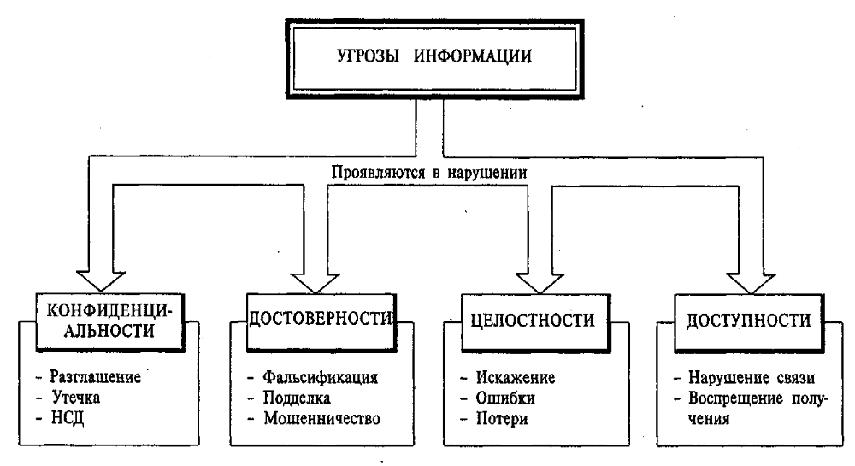
Проявления угроз информационной безопасности
Классификация угроз и уязвимостей
2.9

Slide 25
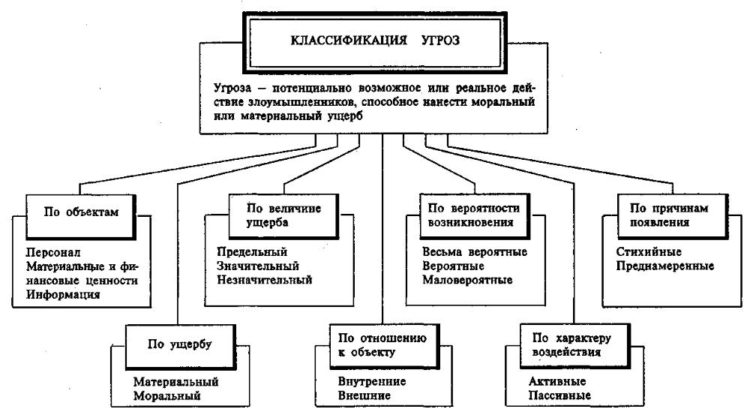
Классификация угроз информационной безопасности
Классификация угроз и уязвимостей
2.10

Slide 26
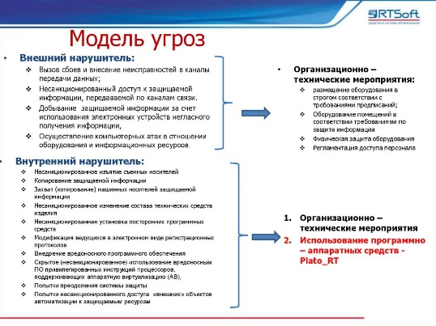
Модель угроз
Модель угроз – идентифицированные источники и угрозы, выявленные уязвимости и рекомендуемые контрмеры в виде нормативного документа.
Классификация угроз и уязвимостей
2.11

Slide 27
Интенсивность реализации угроз
Вредоносное ПО (ВПО) – внедрённый код для реализации угроз. 56% реализованных угроз через внедрение ВПО.
Назначение у ВПО разное: шифровальщики (24%), шпионское ПО (16%), удалённое управление (16%), загрузчики (14%), трояны (9%), майнеры (7%), распространители рекламы и накрутки (6%), многофункциональное (3%), прочее (5%).
Социальная инженерия (фишинг) – использование доверия (36% угроз).
Рассылка писем с вложенными макросами, просьбы подтвердить учетные записи, целевые рассылки по данным соц.сетей, подмена адресов сайтов (фарминг), по телефону (вишинг).
Ручной взлом (хакинг) – проникновение с использованием уязвимостей программных и аппаратных платформ (17% реализованных угроз).
Black hat - черными шляпами называют киберпреступников
White hat - белыми шляпами специалистов по информационной безопасности (или исследователей IT-систем, не нарушающих закон
Script kiddie — злоумышленники, использующие скрипты или программамы, разработанными другими, для атаки компьютерных систем и сетей, не понимая механизма их действия.
Классификация угроз и уязвимостей
2.21

Slide 28
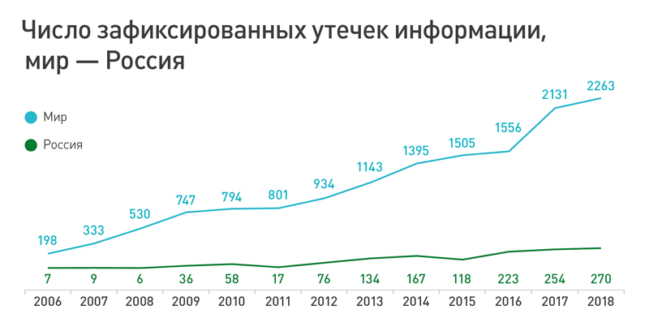
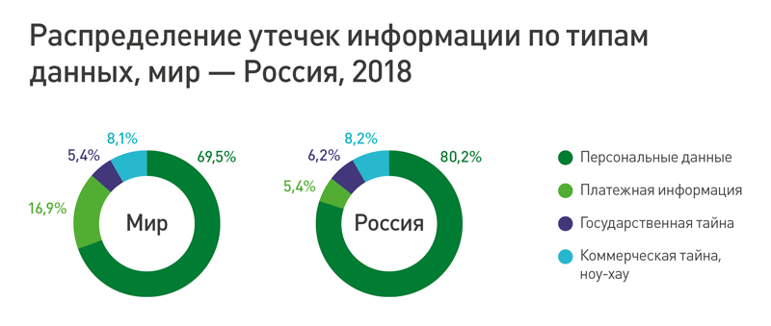
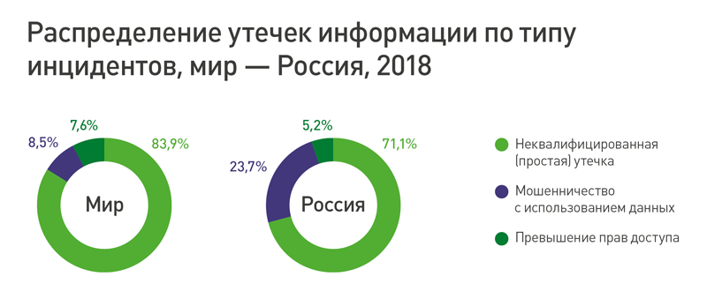
Утечки информации в России и в мире
Классификация угроз и уязвимостей
2.22

Slide 29
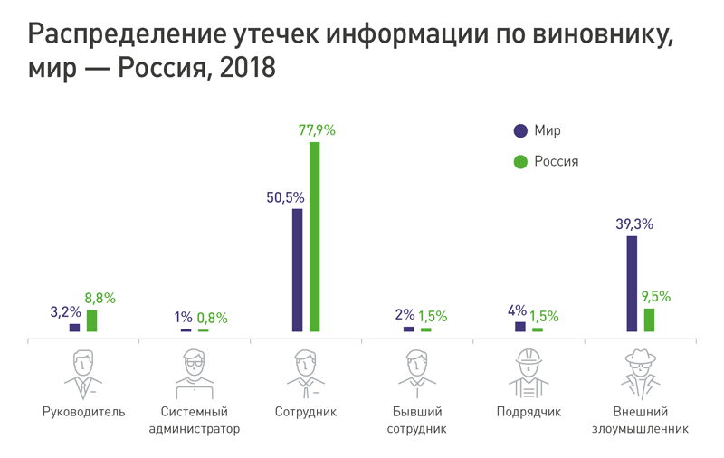
Злоумышленники у нас и у них
Классификация угроз и уязвимостей
2.14

Slide 30
❷
Классификация угроз и уязвимостей объектов информатизации
Вопросы для контроля
Что такое атака на объект информатизации
Как рассчитать ущерб от угроз ИБ
Что такое информационный процесс
Виды обеспечения процесса обработки информации
Типовые причина возникновения уязвимостей
Что относится к объективным уязвимостям
Что относится к субъективным уязвимостям
Возможны ли случайные (непредсказуемые) уязвимости
Факторы, влияющие на уязвимость программного обеспечения
Факторы, влияющие на уязвимость технических средств
Какие бываю источники угроз
Что такое «Модель угроз»
Основные виды угроз
Какие угрозы чаще всего реализуются

Slide 31
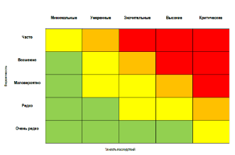
Основы информационной безопасности
❸ Расчет рисков информационной безопасности
Ковалев Виктор Александрович

Slide 32


Что такое риск
Риск - действие на авось, наудачу, без верного расчёта, надеясь на счастье, отважно. Толковый словарь живого великорусского языка В.И. Даль
С греческого «ῥιζικόν» – лавировать между скал
Риск - Влияния неопределенности на достижение поставленных целей.
ГОСТ Р 51897-2011 "Менеджмент риска. Термины и определения»
Управление рисками ИБ
3.1

Slide 33
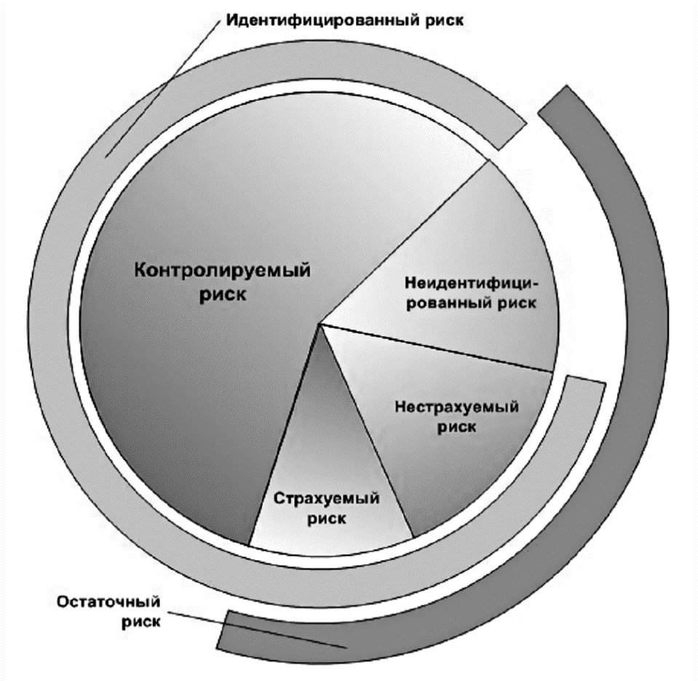
Виды рисков по степени управляемости
Управление рисками ИБ
3.2

Slide 34
Основные термины управления рисками ИБ
Риск информационной безопасности - возможность того, что угроза сможет воспользоваться уязвимостью актива и тем самым нанесет ущерб организации
Контролируемый риск – риск, управление которым полностью вам подконтрольно
Остаточный риск – риск, которым вы не управляете или управляете частично
Страхуемый риск – ответственность за последствия переданы третьей стороне
Оценка риска - процесс идентификации, анализа и определения приемлемости уровня риска информационной безопасности.
Идентификация риска - процесс обнаружения, распознавания и описания рисков.
Количественная оценка риска - процесс присвоения значений вероятности и последствий риска.
Определение приемлемости уровня риска - процесс сравнения результатов анализа риска с критериями риска с целью определения приемлемости или допустимости уровня риска.
Снижение риска - Действия, предпринятые для уменьшения вероятности, негативных последствий или того и другого вместе, связанных с риском.
Событие - возникновение или наличие определенной совокупности обстоятельств.
Управление рисками ИБ
3.3

Slide 35
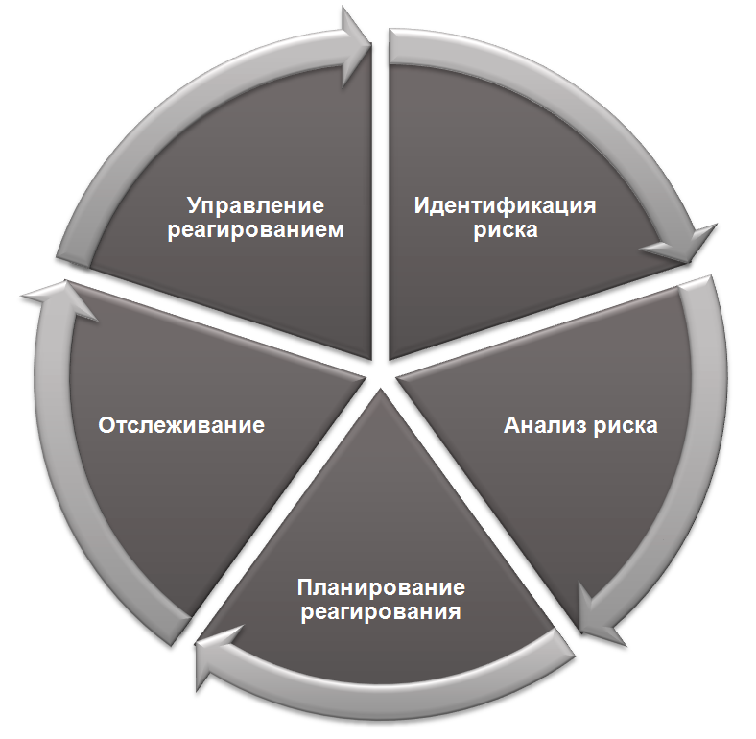
Основные этапы управления рисками
Управление рисками ИБ
3.4

Slide 36
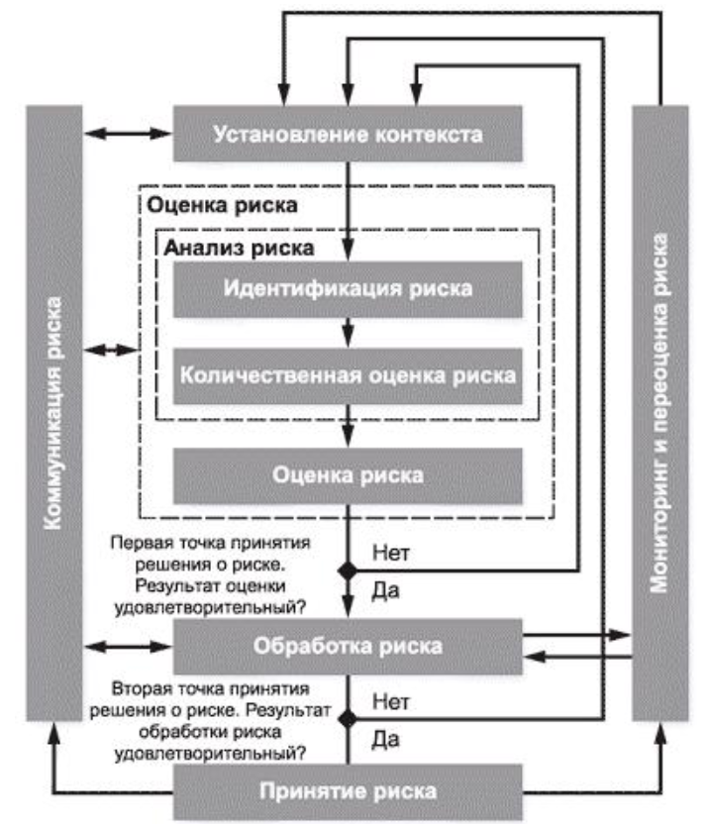
Процессы управления риском ИБ
Процессы ИБ | Управление рисками
Планирование | Установка контекста Оценка риска Планирование обработки Принятие риска
Осуществление | Реализация плана обработки риска
Проверка | Проведение непрерывного мониторинга и переоценка риска
Действие | Поддержка и усовершенствование процесса менеджмента риска
Управление рисками ИБ
3.5

Slide 37
Установление контекста риска (выбор критериев)
Критерии оценки важности рисков
стратегическая ценность процессов обработки бизнес-информации;
критичность затронутых информационных активов;
значение для бизнеса доступности, конфиденциальности и целостности;
ожидания и реакция причастных сторон, а также последствия для репутации.
Критерии влияния ущерба
уровень по классификации информационного актива;
нарушения оперативной деятельности;
потери ценности бизнеса и финансовой ценности;
нарушения планов и конечных сроков;
Критерии принятия риска
Организация должна определять собственные шкалы для уровней принятия риска.
Критерии принятия риска могут выражаться как соотношение количественно оцененной прибыли (или иной выгоды бизнеса) к количественно оцененному риску.
Управление рисками ИБ
3.6

Slide 38
Идентификация риска
Цель идентификации - определить, что могло бы произойти при нанесении возможного ущерба, и получить представление о том, как, где и почему мог иметь место этот ущерб.
Определение активов
Следует проводить с минимальной степенью детализации, но однозначно указывая Владельца актива и учитывая его мнение по возможности агрегирования.
Определение угроз
Угрозы должны определяться в общем и по виду (например, неавторизованные действия, физический ущерб, технические сбои), а затем, где это уместно, отдельные угрозы определяются внутри родового класса. Так ни одна угроза, включая неожиданные угрозы, не будет упущена, но объем требуемой работы сокращается.
Выявление уязвимостей и принятых контрмер
Список уязвимостей и контрмер для активов по отношению к угрозам.
Выявление последствий
Значение может быть выражено в качественной или количественной формах. Более наглядным является метод присвоения денежного выражения, который дает больше информации для принятия решений
Управление рисками ИБ
3.7

Slide 39
Оценка рисков
Отсечение маловажных рисков (составление Short-листа)
В соответствии с критериями важности сокращается перечень оцениваемых рисков
Определение вероятности по каждому риску short-листа
На основе статистики или экспертной оценки указывается вероятность в % атаки по виду угрозы и с учетом имеющихся уязвимостей и контрмер даётся качественная оценка вероятности ущерба (обычно в 3 или 5 градаций)
Оценка влияния ущерба
Отнесение возможных последствий к конкретному критерию влияния ущерба
Разнесение рисков по «светофору» | Маловероятно | Вероятно | Ожидаемо
Малозначимо
Малый ущерб
Средний ущерб
Большой ущерб
Критично
Управление рисками ИБ
3.8

Slide 40
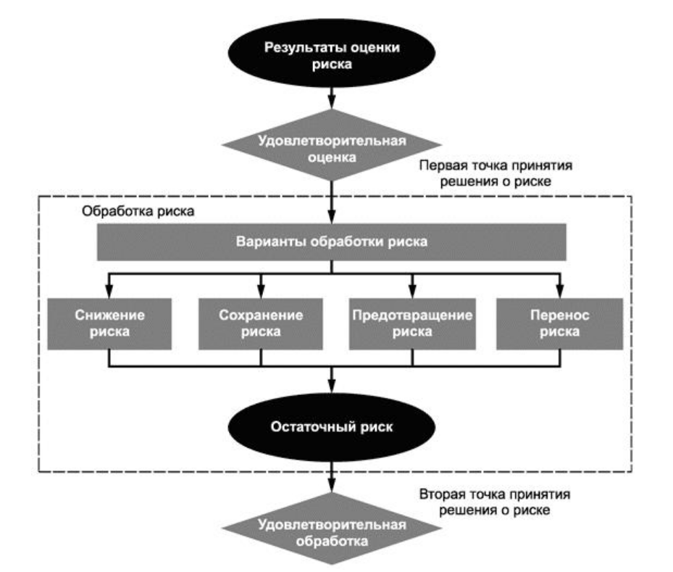
Обработка рисков
Управление рисками ИБ
3.9

Slide 41
Коммуникация риска информационной безопасности
Коммуникация риска должна осуществляться с целью достижения следующего:
обеспечения доверия к результатам менеджмента риска организации;
сбора информации о риске;
совместного использования результатов оценки риска и представления плана обработки риска;
предотвращения или снижения возможности возникновения нарушений ИБ из-за отсутствия взаимопонимания между принимающими решения лицами и причастными сторонами;
поддержки принятия решений;
получения новых знаний об ИБ;
координации с другими сторонами и планирования реагирования с целью уменьшения последствий какого-либо инцидента;
выработки чувства ответственности по отношению к рискам у лиц, принимающих решения, и причастных сторон;
повышения осведомленности.
Организация должна разрабатывать планы коммуникации риска как для повседневной работы, так и для чрезвычайных ситуаций.
Управление рисками ИБ
3.10

Slide 42
Мониторинг и переоценка рисков
Непрерывный мониторинг следующих факторов:
новых активов, которые были включены в область действия менеджмента риска;
необходимой модификации ценности активов, например, вследствие изменившихся бизнес-требований;
новых угроз, которые могут действовать вне и внутри организации и которые еще не были оценены;
вероятности того, что новые или возросшие уязвимости могут сделать возможным использование их новыми или повторно возникающим угрозами;
возросшего влияния или последствий оцененных угроз, уязвимостей и рисков, объединенное действие которых имеет результатом неприемлемый уровень риска;
инцидентов ИБ.
Изменение факторов может потребовать проведение переоценки связанных с ними рисков.
Управление рисками ИБ
3.11

Slide 43
❸
Расчет рисков информационной безопасности
Вопросы для контроля
Дайте определение понятию «Риск»
Что такое остаточный риск
Виды рисков по степени управляемости
Что такое идентификация риска
Определение приемлемости уровня риска
Основные этапы управления рисками
Что такое «контекст риска ИБ»
Критерии оценки важности рисков
Критерии влияния ущерба
Критерии принятия риска
Что такое оценка риска
Что такое «Светофор рисков ИБ»
Виды обработки рисков
Цели коммуникаций в рисках ИБ
Мониторинг т переоценка рисков

Slide 44

Основы информационной безопасности
❹ Общая теория защиты
Ковалев Виктор Александрович

Slide 45

Мудрость веков. Сунь Цзы «Искусство войны»
О значении информации:
Война - это путь обмана. Когда должен действовать, притворись бездеятельным. Когда цель близко, показывай, будто она далеко; когда же она действительно далеко, создавай впечатление, что она близко;
Тот, кто знает врага и знает себя, не окажется в опасности и в ста сражениях. Тот, кто не знает врага, но знает себя, будет то побеждать, то проигрывать. Тот, кто не знает ни врага, ни себя, неизбежно будет разбит в каждом сражении.
Тот, кто не знает замыслов правителей, не может наперед заключать союзы. Тот, кто не знаком с горами, лесами и впадинами не может вести войско.
Об организации обороны:
Не полагайся на то, что враг не придет, полагайся на средства, которыми располагаешь, чтобы встретить его. Не полагайся на то, что враг не нападет; полагайся на то, чтобы наши позиции были неуязвимы для нападения.
Чтобы быть уверенным в прочности обороны, укрепляй позиции.
Об инсайдерах (шпионах):
Знание нельзя получить от демонов и духов, нельзя получить из явлений или небесных знамений; оно должно быть получено от людей. Используй людей, проживающих в областях врага. Используй людей, которые занимают пост в государстве врага. Используй шпионов противника.
Общая теория защиты
4.1

Slide 46
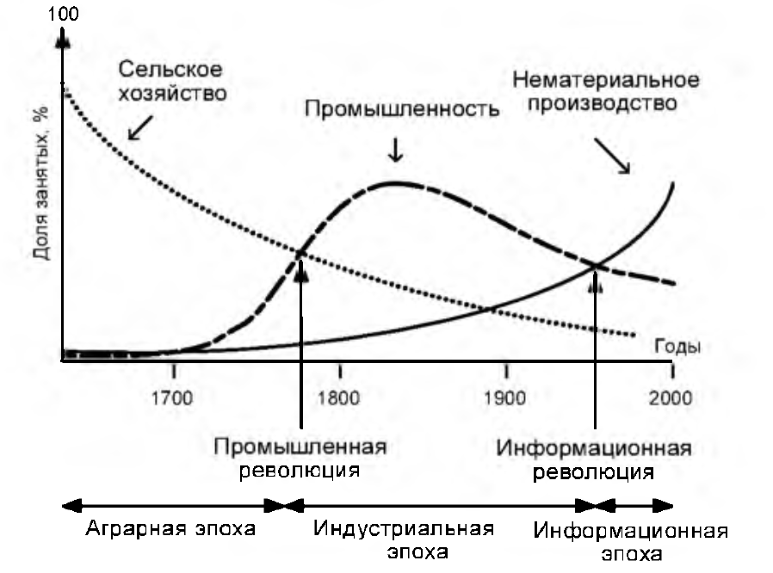
Информатизация и современность
«Каменный век закончился не потому, что закончились камни. А просто пришли новые технологии»
В.В. Путин
Общая теория защиты
4.2

Slide 47


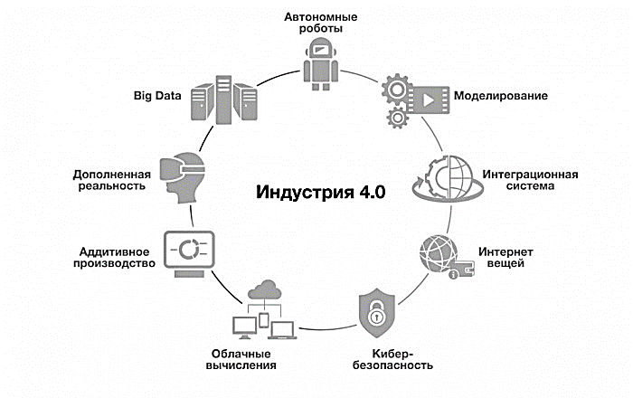

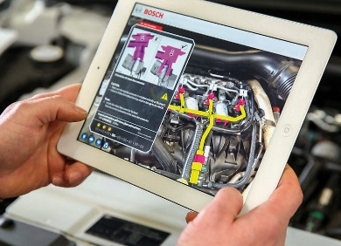
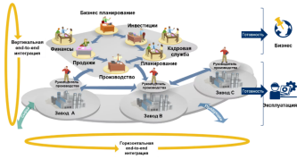


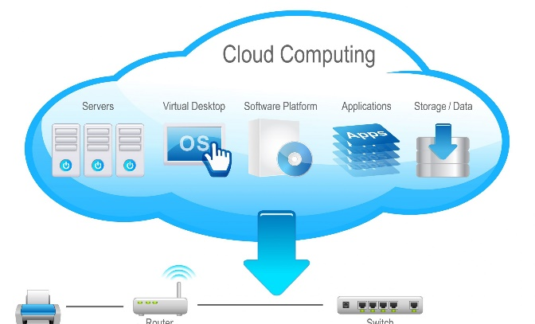

Индустрия 4.0 опирается на девять технологических столпов
Общая теория защиты
4.3

Slide 48

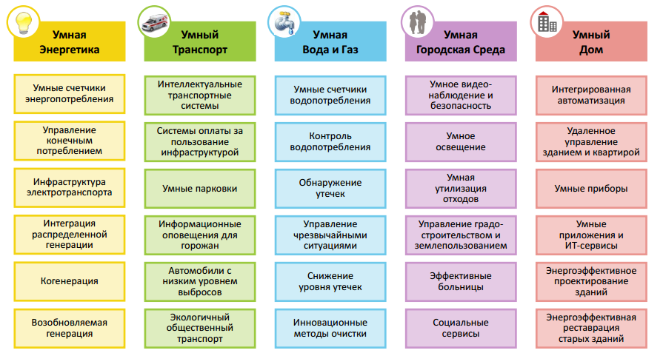
Кибербезопасность на примере Умного города (Smart cities)
Технология "Умный город" - это эффективная интеграция физических, цифровых и человеческих систем в искусственно созданной среде с целью обеспечить устойчивое, благополучное и всестороннее будущее для граждан.
Общая теория защиты
4.4

Slide 49
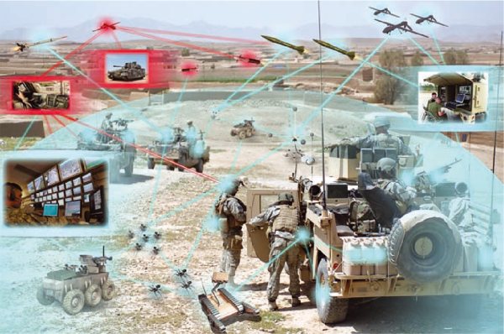
Киберугрозы военного времени
Развитие машинного интеллекта, интернету вещей (IoT) и сетевых коммуникаций на полях боевых сражений способствали созданию — Интернета боевых вещей (Internet of Battle Things, IoBT): Обмениваясь данными, такие «вещи» могут быть полезны солдатам в бою.
IoBT должен помогать людям извлекать пользу из океана данных, принимая во внимание меняющиеся задачи миссии.
Противник попытается проникнуть в сеть вещей, поэтому и сам IoBT стал «полем боя» обороняющихся и атакующих.
Решаются целый ряд задач — обеспечение гибкой связью между вещами, которая бы адаптировалась к условиям быстро меняющихся ситуаций на поле боя, управление большим количеством динамичных активов, множество сложных компромиссов, управление сетью без привлечения людей для ее поддержки и сопровождения.
В начале августа 2019 года стало известно, что научно-исследовательская лаборатория сухопутных войск США изучает, как можно использовать возможности и инфраструктуру "умного города" на поле боя. Лаборатория уже тестирует глобальную сеть дальнего радиуса действия (LoRaWAN) - протокол, часто используемый в "умных городах" для объединения устройств и датчиков интернета вещей (IoT) в плотных городских районах.
Общая теория защиты
4.5

Slide 50
Этапы развития защиты информационного общества
Развитие информационного общества, помимо расширения созидательных возможностей, приводит и к росту угроз национальной и международной безопасности, связанных с нарушением установленных режимов использования информационных и коммуникационных систем.
На первом этапа применялся экстенсивный подход к решению задач защиты, которая в основном рассматривается как предотвращение несанкционированного доступа к конфиденциальной информации.
На втором этапе происходит в результате расширения арсенала используемых средств защиты, начинает получать распространение комплексное применение технических, программных и организационных средств.
Третий этап может быть назван этапом комплексной защиты. Его особенность в обобщения всего имеющегося опыта теоретических исследований и практического решения задач защиты и формирования на этой основе научно-методологического базиса защиты информации. Основная задача третьего этапа – перевод защиты информации на интенсивные способы, базирующиеся на строгой научной основе.
На третьем этапе начинается унификация подходов и стандартизация процессов обеспечения информационной безопасности.
В целях регулирования правил защиты в ведущих странах начинают приниматься специальные законодательные акты.
Общая теория защиты
4.6

Slide 51
Исторический экскурс развития ИБ в России
Первый этап (1991–2000 гг.) хронологически совпадает с широкомасштабным развертыванием в стране работ по защите информации и принятием Доктрины информационной безопасности Российской Федерации. Данный этап характеризуется эмпирическим подходом к решению практических задач обеспечения безопасности информации. Это был «период собирания материалов» и формирования теоретико-методологической основы исследования осуществлялись изучение и анализ проводившихся отечественных и зарубежных работ, посвященных различным аспектам концептуально-методологических основ защиты информации.
Второй этап (2001–2008 гг.) был посвящен формированию на основе системного подхода концепции и содержания теории защиты информации в виде некоторого вербального описания процессов защиты. Таким образом, этот этап может быть назван «периодом искусственной системы». Этот этап естественным образом совпадает с разработкой и принятием Стратегии развития информационного общества в Российской Федерации.
Третий этап (2009–2013 гг.) охватывает исследования, логически завершающие формирование комплексного междисциплинарного подхода к обеспечению информационной безопасности и защиты информации. Данный этап может быть назван теоретико-концептуальным, или ≪периодом естественной системы≫. Основные результаты исследований обобщены в монографии «Теория защиты информации».
Общая теория защиты
4.7

Slide 52
Проблемы, решаемые теорией защиты информации
Необходимость теории защиты, как научно-методологического базиса, служит краеугольным камнем для интенсификации процессов обеспечения информационной безопасности.
Можно выделить следующие наиболее острые проблемы, требующие своего решения в рамках общей теории:
создание теоретических основ и формирование научно-методологического базиса защиты информации, позволяющих адекватно описывать процессы защиты и прогнозировать показатели защищенности в условиях значительной неопределенности и непредсказуемости проявления дестабилизирующих факторов;
разработка научно обоснованных нормативно-методических документов по защите информации на базе исследования и классификации угроз информации и выработки стандартов требований к защите;
стандартизация подходов к созданию систем защиты информации и рационализация схем и структур управления защитой на объектовом, региональном и государственном уровнях.
Общая теория защиты
4.8

Slide 53
Теоретические основы защиты информации
Теория защиты информации – это система основных идей, относящихся к защите информации в современных системах ее обработки, дающая целостное представление о сущности проблемы защиты, закономерностях развития и существенных связях с другими отраслями знания, формирующаяся и развивающаяся на основе опыта практического решения задач защиты и определяющая основные ориентиры в направлении совершенствования практики защиты информации.
Целевое назначение теории защиты информации:
предоставлять полные и адекватные сведения о сущности проблем защиты, их происхождении и развитии;
полно и адекватно отображать структуру и содержание взаимосвязей со смежными областями знаний;
аккумулировать опыт практического решения задач защиты информации на базе предшествующего развития исследований, разработок и;
ориентировать в направлении наиболее эффективного решения основных задач защиты и предоставлять для этого научно-методологические и инструментальные средства;
формировать научно обоснованные перспективные направления развития теории и практики защиты информации.
Общая теория защиты
4.9

Slide 54
Основные положения теории защиты информации (1)
Общетеоретические принципы защиты информации:
объективная необходимость и общественная потребность в защите информации;
зависимость системы и состояния защиты информации от политико-правовых и социально-экономических реальностей;
тесная взаимосвязь защиты информации с информатизацией общества;
баланс между потребностью в свободном обмене информацией и ограничениями на ее распространение;
соблюдение баланса интересов государства, общества и личности (теория интересов);
влияние защиты информации на права, свободы и безопасность граждан;
сходство и различия в межгосударственных, государственных и ведомственном подходах к защите информации и информационной безопасности;
социальные последствия защиты информации.
Общая теория защиты
4.10

Slide 55
Основные положения теории защиты информации (2)
Методологические принципы защиты информации:
обеспечение единства, взаимосвязи и сбалансированности в решении задач производственной деятельности и защиты информации;
сочетание общих норм защиты с нормами, обусловленными спецификой деятельности предприятий различного профиля;
обеспечение сбалансированного соотношения объективной необходимости с экономической целесообразностью защиты информации;
сочетание максимального ограничения доступа к защищаемой информации с качественным выполнением служебных обязанностей;
обеспечение персональной ответственности за защиту информации и др.
Содержание основ теории защиты информации сводится к следующему:
в целях четкого обозначения принципиальных подходов к защите введено понятие стратегии защиты (оборонительной, наступательной, упреждающей);
в целях создания единого инструментально-методического базиса, разработана унифицированная концепция защиты информации;
в целях создания целенаправленного развития концепции защиты исследованы перспективные способы, методы и средства решения проблем защиты.
Общая теория защиты
4.11

Slide 56
Понятие и назначение концепции защиты информации
Концепция (от лат. conceptio) - генеральный замысел, определяющий стратегию действий. Концепция защиты информации - это система взглядов на сущность, цели, принципы и организацию защиты информации.
Концепция защиты информации предполагает:
Определение понятия, сущности и целей защиты информации;
Какую информацию необходимо защищать, каковы критерии отнесения ее к защищаемой;
Дифференциацию защищаемой информации:
  а) по степеням конфиденциальности
  б) по собственникам и владельцам.
Определение состава и классификации носителей защищаемой информации;
Определение источников, видов и способов дестабилизирующего воздействия на информацию, причин, обстоятельств и условий воздействий, каналов, методов и средств несанкционированного доступа к информации;
Определение методов и средств защиты информации;
Кадровое обеспечение защиты информации.
Общая теория защиты
4.12

Slide 57
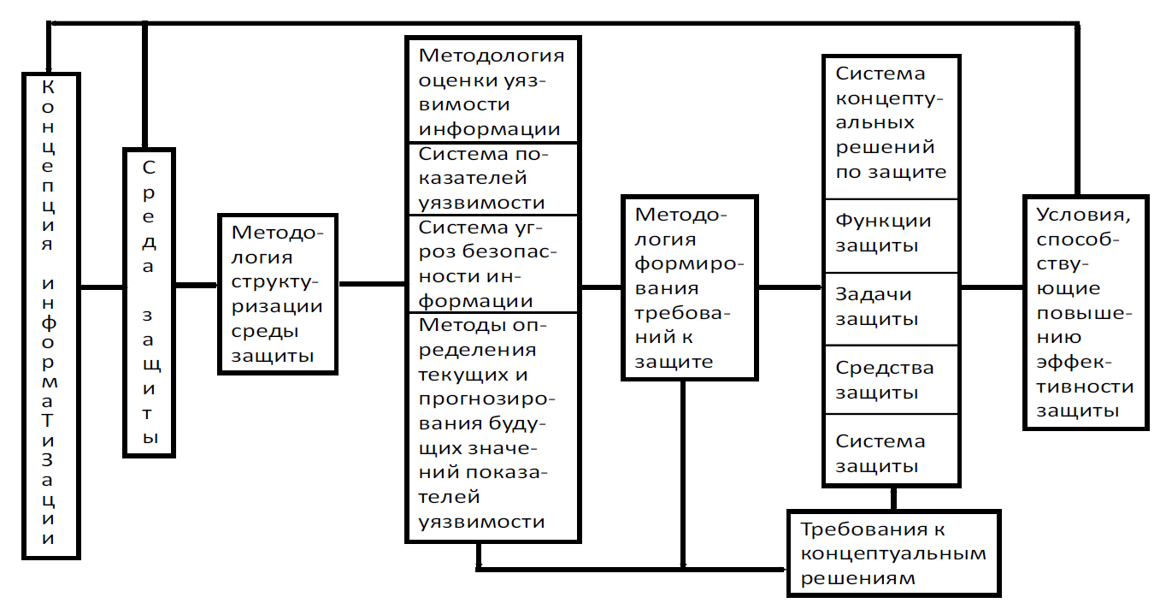
Унифицированная концепция защиты информации
Общая теория защиты
4.13

Slide 58
Моделирование системы защиты информации
Прочность любой зашиты, зависит от способности преграды противостоять попыткам ее преодоления нарушителем. Свойство предмета защиты - способность привлекать нарушителя. Соотношение свойств предмета и системы защиты определяет эффективность защиты.
Эффективность защиты может выражаться в отношении ожидаемых финансовых затрат нарушителя на преодоление преграды и стоимости предмета защиты. Если защита меньше затрат нарушителя, эффективность защиты считается достаточной.
Информация со временем может терять свою ценность. Тогда условием достаточной прочности преграды при отсутствии путей ее обхода можно считать эффективностью превышение затрат времени нарушителя над временем жизни информации.
Преграда должна обладать свойствами контроля и обнаружения. В моделях необходимо учитывать периодичность контроля периметра объекта защиты.
На практике защитный контур состоит из нескольких соединенных между cобой преград. Нарушитель использует наиболее слабую преграду, поэтому итоговая прочность системы защиты будет определяться прочностью наиболее слабого звена.
Если прочность слабого звена защиты не удовлетворяет заданным требованиям, оно меняется на более прочное или дублируется одной, двумя и более преградами..
Общая теория защиты
4.14

Slide 59
Угрозы информационной безопасности на уровне государств
Высокая сложность и одновременно уязвимость всех систем, на которых базируются национальное, региональные и мировое информационные пространства, а также фундаментальная зависимость от их стабильного функционирования инфраструктур государств приводят к возникновению принципиально новых угроз.
Особая озабоченность в связи с разработкой и распространением новейших видов так называемого гуманного оружия (несмертельных видов оружия и технологий войн), к которым относится информационное, психотронное, экономическое, консциентальное оружие и др.
Значительное внимание уделяется информационному оружию и технологиям ведения информационные войны. Свидетельством тому является тот факт, что в США созданы информационные войска.
Темпы совершенствования информационного оружия превышают темпы развития технологий защиты. Поэтому задача нейтрализации информационного оружия, отражения угрозы его применения должна рассматриваться как приоритетная в обеспечении национальной безопасности страны.
Обеспечения международной информационной безопасности осложняется и тем, что она до сих пор не стала объектом регулирования международного права.
В соответствии с Доктриной информационной безопасности РФ, основным направлением международного сотрудничества должно стать запрещение разработки, распространения и применения информационного оружия и совместная выработка международных концепций безопасности Глобального информационного общества.
Общая теория защиты
4.15

Slide 60
Три уровня защиты информации в государстве
1. Социально-политический уровень защиты информации, связанный с проведением единой государственной информационной политики и политики информационной безопасности, защитой различных видов охраняемых тайн, объектов интеллектуальной собственности.
Информационные ресурсы РФ являются ее национальным достоянием, национальным богатством и включены в общую инфраструктуру страны.
2. Организационно-правовой (стратегический) уровень защиты информации. На этом уровне разрабатывается система законодательных актов и других нормативно-правовых документов, директив, стандартов, которые составляют организационно-правовую базу и условия для построения систем защиты информации.
Стратегический уровень не ставит перед собой цель создания системы защиты информации, лишь условия и база формирования таких систем.
3. Оперативный (Тактический) уровень защиты информации, связанный с реализацией концепции и стратегии защиты информации на конкретном предприятии или в фирме.
На этом уровне создаются комплексные системы защиты информации по обеспечению безопасности информационных ресурсов РФ, защиты ее от от попыток получения несанкционированного доступа к носителям государственной тайны.
Общая теория защиты
4.16

Slide 61
Государственные принципы защиты информации
Правовые принципы защиты информации
Принцип законности. В рамках правового государства деятельность предприятий и организаций всех форм собственности и граждан должна осуществляться в рамках действующих законов.
Принцип соблюдения международного права. Исполнение подписанных РФ международных конвенций.
Принцип одинаковой секретности. РФ будет способствовать укреплению мер доверия в международных отношениях, устранять асимметрии режимных ограничений, сложившихся в различных странах.
Принцип собственности и экономической целесообразности. Регулирование прав на интеллектуальную собственность, и защиту коммерческой информации.
Организационные принципы защиты информации
Научный подход к организации защиты информации.
Максимальное ограничение числа лиц, допускаемых к защищаемой информации
Персональная ответственность за сохранность доверенных секретов
Единство в решении производственных, коммерческих, финансовых и режимных вопросов
Непрерывность защиты информации
Общая теория защиты
4.17

Slide 62
❹
Общая теория защиты безопасности
Вопросы для контроля
Кто первым описал необходимость защиты информации
Что такое Глобальное информационное общество
Основные этапы современного развития зашиты информации
Когда в России появилась общая теория защиты информации
Что такое Теория защиты информации
Цели Теории защиты информации
Общетеоретические принципы защиты информации
Методологические принципы защиты информации
Что такое Стратегия защиты информации
Что такое Концепция защиты информации
Состав Концепции защиты информации
Основные принципы моделирования системы защиты информации
Источник международных угроз на государственном уровне
Три уровня защиты информации в государстве
Основные принципы государственной защиты информации в РФ

Slide 63

Основы информационной безопасности
❺ “Три кита” защиты информации
Ковалев Виктор Александрович

Slide 64

Универсальные критерии информационной безопасности
Любые активы: Данные, программы, инфраструктура, каналы связи, помещения…
Информационная безопасность: Состояние, когда величина ущерба от реализации угроз, приемлема для владельца актива.
Конфиденциальность: Состояние, когда доступ предоставлен только тем, кому доверяет владелец
Целостность:
Состояние, когда данные не искажены, полноценны и актуальны
Доступность:
Состояние, когда данные предоставлены когда это необходимо пользователю
Подтверждение лица
кому доверяем и кто пользуется
Инвентаризация
Учет и маркировка защищаемых активов
Устранение сбоев
Минимизация времени простоев
Соответствие прав
функциональным потребностям
Конфигурация
фиксация состава каждого экземпляра
Регламентные работы
техническое обслуживание
Соответствие закону
защита прав личности, бизнеса и государства
История изменений
адекватность данных во времени
Внесение изменений
оптимизация времени обновлений
Три кита защиты информации
5.1

Slide 65
Цели конфиденциальности
Направления конфиденциальности
Конфиденциальность данных - обеспечить доступ субъектов только к той информации, на которую у него есть права;
Конфиденциальность действий - разрешить субъектам выполнять при доступе только действия, на которые имеются полномочия (читать, писать, модифицировать и т.д.);
Конфиденциальность информационных ресурсов - контролировать доступ субъектов к другим ресурсам автоматизированных систем (программам, устройствам, режимам и т.д.), если этот доступ влечет за собой последующие возможности несанкционированного доступа к информации.
Под Целями конфиденциальности понимаются обеспечение возможности или невозможности (разрешение или запрет) доступа субъекта к участвующим в процессе обработки информации данным, а также к используемым в этих процессах средствам автоматизации.
Кроме того, в цели конфиденциальности включают и возможность выполнения последующих действий после разрешения доступа.
Три кита защиты информации
5.2

Slide 66
Идентификация, аутентификация и авторизация
Идентификация
– сервис, с помощью которого регистрируют пользователей и определяют уникальные атрибуты, позволяющие отличать их друг от друга. Идентификация также задаёт способы, с помощью которых пользователи указывают свою идентификацию информационной системе.
Аутентификация
– сервис, с помощью которого доказывается, что участник процесса являются именно тем, кто зарегистрирован (доказательство идентификации). Аутентификация также должна гарантировать, что посторонние не маскируются под легального участника процесса.
Авторизация
– сервис, с помощью которого системы обеспечивают возможность использования ресурсов, реализуя права пользователя на те или иные действия. Авторизация также обеспечивает подотчетность (логирование) и невозможность индивидуума отказаться от своих действий.
Три кита защиты информации
5.3

Slide 67
Права и правила доступа
Правила доступа
– свод положений, регламентирующих порядок и условия доступа субъекта к объектам информационной системы (информации, её носителям, процессам и другим ресурсам) установленный правовыми документами или собственником, владельцем информации.
Права доступа
– совокупность правил доступа, которые определяют набор действий (например, чтение, запись, выполнение), разрешённых для выполнения конкретным субъектам (например, пользователям системы) над объектами данных.
Разграничение доступа на основе ролей (Role Based Access Control)
– права доступа группируются с учётом специфики функций субъектов, образуя роли (чёткие и понятные для пользователей правила разграничения доступа).
Разграничение доступа на основе атрибутов (Attribute Based Access Control)
– основано на анализе атрибутов объектов и/или субъектов, по легитимности возможных операций с ними и окружения, соответствующего запросу.
Три кита защиты информации
5.4

Slide 68
Интересы государства, общества и гражданина
Интересы государства
Информация, связанная с государственной безопасностью, является государственной тайной и регламентирована соответствующим законом.
Все остальные государственные информационные ресурсы являются открытыми.
Интересы общества
Информация, имеющая коммерческое значение для владельца, может быть заявлена как коммерческая тайна и защищается законом.
Определен список информации, которая не может быть конфиденциальной.
Интересы граждан
Информация, относящаяся к конкретному человеку, является его персональными данными и защищается государством.
Персональные данные, легально опубликованные в публичных источниках, автоматически становятся открытыми.
Три кита защиты информации
5.5

Slide 69
Цели и задачи целостности
Неизменность при хранении, передаче и использовании
Подтверждение, что объект (информации, средство обработки или инфраструктура) действительно является тем, что должно использоваться
Сравнение объекта с эталоном или контрольным описанием
Подтверждение актуальности объекта
Отсутствие внесения ошибок при создании или изменениях
Контроль соответствия изменений формальным требованиям и правилам
Контроль легальности (правомочности) действий по изменениям
Наличие формальных признаков наличия внесенных изменений
Ведении истории жизненного цикла объекта
Регистрация любых действий по изменениям (когда, кто и что менял)
Ведение системы версионности (контроль и идентификация версий)
Сохранение эталонных копий (или адекватных описаний) на каждом этапе жизненного цикла
Три кита защиты информации
5.6

Slide 70
Учет и маркировка информационных объектов
Каждый объект должен иметь уникальный идентификатор
Документы идентифицируются исх/вх номером и датой
Программное обеспечение номером версии (сборки)
Оборудование идентифицируется серийными (или инвентарными) номерами
Понятие «конфигурационная единица»
Если объект может существовать в нескольких экземплярах, которые могут физически отличаться друг от друга, то необходимо учитывать каждый экземпляр и его уникальную конфигурацию
Физический экземпляр объекта, обладающего своим уникальным составом, называется «Конфигурационная единица»
Каждая конфигурационная единица должна иметь уникальный идентификатор
Инвентаризация информационных объектов
Бухгалтерский учет апеллирует материальными ценностями часто их группируя
Инвентаризация информационных объектов должна учитывать все конфигурационные единицы, проверяя их целостность.
Три кита защиты информации
5.7

Slide 71
Целостность электронных документов
Электронный документ — материальный носитель с зафиксированной на нём в любой форме информацией, который имеет реквизиты, позволяющие его идентифицировать.
Бумажные и электронные документы юридически равнозначны, если иное не установлено законом или договором. Исключения касаются только отдельных видов документов, к которым предъявляются повышенные требования к безопасности данных и условиям хранения.
Электронная подпись - реквизит электронного документа, предназначенный для защиты от подделки, позволяющий идентифицировать владельца сертификата ключа подписи и установить отсутствие искажения.
Порядок использования электронной подписи в корпоративной информационной системе устанавливается решением владельца системы.
Юридическая сила электронной подписи признается при наличии в системе средств идентификации подписи, и соблюдении установленного режима их использования.
Три кита защиты информации
5.8

Slide 72
Конфигурационный учет информационных объектов
Конфигурационная база данных (CMDB - Configuration management database) —репозиторий (место хранения) всего, что касается компонентов информационной системы. Без CMDB невозможно вести учет, аналогично системе электронного документооборота.
Ключевые функции конфигурационной базы данных
Систематизация и классификация ИТ-активов компании
Предоставление актуальной информации об конфигурациях объектов
Обеспечение сквозной видимости ИТ-инфраструктуры с точки зрения бизнес-процессов
Точный учёт использование конкретных лицензий на программное обеспечение
Фиксация и анализ доступности и необходимости информационных объектов для конкретных сотрудников компании
Предоставление исходных данных для управления изменениями и мощностями, а также привязка инцидентов и проблем к конкретным информационным объектам
Три кита защиты информации
5.9

Slide 73
Цели Доступности информационных объектов
Если Конфиденциальность отвечает на вопрос: «Кто имеет право»,
то Доступность отвечает на вопрос: «Когда можно использовать»
Доступность – способность выполнять функции тогда, когда это нужно.
Доступность измеряется в % по формуле UpTime/FullTime (например 99,9%)
    где: FullTime – полное время, отведенное на бизнес-процесс
UpTime – реальное время, когда информация и системы доступны для использования
Доступность определяется через надежность, сопровождаемость, непрерывность и обслуживаемость:
где:
        Надежность - среднее время между инцидентами
        Сопровождаемость - среднее время устранения инцидента
        Непрерывность – максимальное время простоя при авариях и ЧС
        Обслуживаемость - % простоя на время технических работ
Три кита защиты информации
5.10

Slide 74
Устранение простоев из-за ошибок и сбоев
Реактивная стратегия
С точки зрения Доступности любой инцидент, который привел к остановке работы средств информатизации, относится к инцидентам информационной безопасности (а не только нарушения конфиденциальности)
Время решения инцидента должно включать в себя все этапы с момента поступления сообщения о событии до информирования пользователей о возобновлении работы
Проактивная стратегия
Все инциденты, приведшие к остановке работы, должны быть проанализированы на выявление проблемы (корневой причине их возникновения) для предотвращения повторения подобных ситуаций
SLA (соглашения между ИТ и бизнесом) в части решения инцидентов, являются критерием по оценке приемлемой безопасности с точки зрения Доступности
Стратегия в условиях нештаной/чрезвычайной ситуации
Несмотря на то, что в ITIL и ГОСТ 27000 процессы доступности и непрерывности разнесены, с точки зрения информационной безопасности оба относятся к обеспечению Доступности информационных объектов.
Для минимизации потерь при остановке системы необходимо иметь резервные ЦОД
Три кита защиты информации
5.11

Slide 75
Оптимизация простоев технического обслуживания
Upgrade и Update
Объединение изменений в релизы, которые внедряются в согласованные с владельцем сроки, существенно сокращают простои на обновление средств автоматизации
Использование тестовых сред, приближенных к продуктивной системе, но с обезличенными данными, позволяют отладить максимально быструю установку и при этом избежать инсталляционных и пострелизных сбоев
Регламентные технические работы
Все регламентные работы, приводящие к остановке продуктовой системы, должны согласовываться с подразделением информационной безопасности
SLA (соглашения между ИТ и бизнесом) в части регламентных работ, являются критерием по оценке приемлемой безопасности с точки зрения Доступности. Нарушение SLA фактически являются инцидентами нарушения информационной безопасности
Запросы пользователей на обслуживание
Запросы пользователей на установку и/или предоставление доступа к информационным ресурсам, которые не уложились в согласованные сроки, также являются инцидентами информационной безопасности в части нарушения Доступности
Три кита защиты информации
5.12

Slide 76
❺
Три кита информационной безопасности
Вопросы для контроля
Что такое «Состояние информационной безопасности»?
На чём базируется информационная безопасность?
Что такое «Конфиденциальность информации»?
Что такое «Целостность информации»?
Что такое «Доступность информации»?
В чем отличие между управлением доступом и управлением доступностью?
Основные направления конфиденциальности?
Что такое «Идентификация»?
Что такое «Аутентификация»?
Цели и задачи обеспечения Целостности?
Что обеспечивает целостность электронного документа
Что такое конфигурация информационного объекта
Как измеряется доступность?
Какие существуют стратегии обеспечения доступности?
Направления доступности в части технического обслуживания

Slide 77
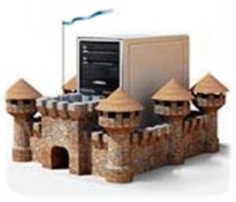
Основы информационной безопасности
❻ Комплексная система защиты информации (КСЗИ)
Ковалев Виктор Александрович

Slide 78

Необходимость комплексного подход в защите информации
① Система защиты информации может быть обеспечена лишь при комплексном использовании всего арсенала имеющихся средств защиты, сочетающая в себе такие направления защиты, как правовая, организационная, инженерно-техническая и физическая;
② Никакая система защита информации сама по себе не обеспечит безопасности информации без надлежащей подготовки пользователей и соблюдения ими всех правил защиты;
③ Никакую систему защиты нельзя считать абсолютно надежной, т.к. всегда может найтись злоумышленник, который найдет лазейку для доступа к информации (действия злоумышленника всегда носят комплексный характер, т.к. он любыми средствами стремится добыть важную информацию);
④ Система защиты должна быть адаптируемой (приспосабливающейся) к изменяющимся условиям.
Комплексная система защиты информации
6.1

Slide 79
Требования к комплексной системе защиты информации
Защита информации должна быть:
Эффективной – обеспечивать выполнение основных функций компании без существенного ухудшения характеристик бизнес-процессов;
Плановой – планирование осуществляется для организации взаимодействия всех подразделений объекта в интересах реализации принятой политики безопасности;
Конкретной и целенаправленной – защите подлежат абсолютно конкретные информационной ресурсы, могущие представлять интерес для конкурентов;
Активной – защищать информацию необходимо с достаточной степенью настойчивости и целеустремленности;
Надежной и универсальной – охватывать весь технологический комплекс информационной деятельности объекта;
Нестандартной (по сравнению с другими организациями), разнообразной по используемым средствам;
Открытой для изменения, дополнения и совершенствования мер обеспечения безопасности в условиями эксплуатации и конфигурации защищаемого объекта;
Экономически целесообразной – затраты на систему защиты не должны превышать размеры возможного ущерба.
Комплексная система защиты информации
6.2

Slide 80
Принципы комплексной системы защиты информации
Системность: рассмотрение в целом, а не по частям для оптимизации всей системы
Централизованность управления: проведения единой политики в области безопасности;
Унифицированность: использование стандартных компонент при создании КСЗИ;
Непрерывность защиты: принятие защитных мер на всех этапах жизненного цикла АС;
Своевременность: упреждающий характер мер для обеспечения безопасности;
Преемственность и совершенствование: постоянное совершенствование мер и средств защиты информации по мере развития информационных технологий;
Разумная достаточность: соответствие уровня затрат на безопасность ценности;
Персональная ответственность: ответственность за обеспечение безопасности информации для каждого сотрудника в пределах его полномочий;
Минимизации полномочий: означает предоставление пользователям минимальных прав доступа в соответствии с производственной необходимостью;
Гибкость системы защиты: варьирование защищенности при изменении внешних условий;
Обязательность контроля: своевременность выявления и пресечения попыток нарушения;
Простота применения средств защиты: механизмы должны быть интуитивно понятны и просты в использовании;
Дружественность интерфейса: для обеспечения удобства использования;
Взаимодействие и сотрудничество: создание благоприятной атмосферы в коллективах.
Комплексная система защиты информации
6.3

Slide 81
Методы защиты информации
Методы программно-математического характера:
ограничение доступа в компьютерные сети и отдельным компьютерам;
защита информации от повреждения занесенными вирусами;
автоматическое кодирование (шифрование) информации;
препятствие перезаписи информации на внешние носители или в сеть;
автоматическое стирание данных с ограниченным временем доступа.
Методы технического характера:
использование экранированных помещений для конфиденциальных переговоров
использование специальных хранилищ и сейфов для хранения информации;
использование детекторов для выявления устройств перехвата информации;
использование защищенных каналов телефонной связи;
Методы организационного характера:
мероприятия по ограничению доступа к конфиденциальной информации;
мероприятия по снижению разглашения или утечки информации;
мероприятия по дроблению конфиденциальной информации;
мероприятия по контролю над соблюдением установленных правил ИБ;
мероприятия обеспечения соответствия государственным стандартам в сфере защиты информации.
Комплексная система защиты информации
6.4

Slide 82
Типовой состав комплексной системы защиты информации
Комплексная система защиты информации
Управление доступом к ресурсам
Регистрация и учет действий пользователей
Сохранение целостности и доступности ресурсов
Обеспечение конфиденциальности информации
Защита от вирусов и вредоносных программ
Контроль и фильтрации сетевых пакетов
Резервное копирование и восстановление информации
Выявление и блокирование сетевых атак
Обеспечение отказоустойчивости
Централизованный мониторинг и аудит событий
Комплексная система защиты информации
6.5

Slide 83
Подсистема управления доступом
Требования к функциям подсистемы управления доступом:
Должны осуществляться идентификация и проверка подлинности субъектов доступа при входе в систему по идентификатору (коду) и паролю условно-постоянного действия длиной не менее 6 буквенно-цифровых символов;
Должна осуществляться идентификация терминалов, ЭВМ, узлов сети ЭВМ, каналов связи, внешних устройств ЭВМ по их логическим адресам (номерам);
Должна осуществляться идентификация программ, томов, каталогов, файлов, записей, полей записей по именам;
Должно осуществляться управление потоками информации с помощью меток конфиденциальности. При этом уровень конфиденциальности накопителей должен быть не ниже уровня конфиденциальности записываемой на них информации.
Комплексная система защиты информации
6.6

Slide 84
Подсистема регистрации и учета
Основные требования к подсистеме:
Должна осуществляться регистрация входа (выхода) субъектов доступа в систему (из системы), либо регистрация загрузки и инициализации операционной системы;
Должна осуществляться регистрация выдачи печатных (графических) документов на "твердую" копию;
Должна осуществляться регистрация запуска (завершения) программ и процессов (заданий, задач), предназначенных для обработки защищаемых файлов;
Должна осуществляться регистрация попыток доступа программных средств (программ, процессов, задач, заданий) к защищаемым файлам и объектам;
Должен осуществляться автоматический учет создаваемых защищаемых файлов с помощью их дополнительной маркировки уровня конфиденциальности;
Должен проводиться учет всех защищаемых носителей информации с помощью их маркировки и с занесением учетных данных в журнал;
Должна осуществляться очистка (обнуление, обезличивание) освобождаемых областей оперативной памяти ЭВМ и внешних накопителей.
Комплексная система защиты информации
6.7

Slide 85
Подсистема обеспечения целостности
Основные требования к подсистеме:
Должна быть обеспечена целостность программных средств КСЗИ, самой информации, а также неизменность программной среды;
Должны осуществляться физическая охрана устройств и носителей информации, предусматривающая постоянное наличие охраны территории и здания, где размещается АС, с помощью видеонаблюдения, использование строгого пропускного режима, специальное оборудование помещений АС;
Должен быть предусмотрен администратор (служба) защиты информации, ответственный за ведение, нормальное функционирование и контроль КСЗИ;
Должно проводиться периодическое тестирование функций КСЗИ при изменении программной среды с помощью тест-программ, имитирующих попытки НСД;
Должны быть в наличии средства восстановления КСЗИ, предусматривающие ведение копий программных средств, их периодическое обновление и контроль работоспособности;
Должны использоваться сертифицированные средства защиты. Их сертификацию проводят специальные сертификационные центры или специализированные предприятия, имеющие лицензию на проведение сертификации средств защиты.
Комплексная система защиты информации
6.8

Slide 86
Криптографическая подсистема
Основные требования к подсистеме:
Должно осуществляться шифрование всей конфиденциальной информации, записываемой на совместно используемые различными субъектами доступа (разделяемые) носители данных, в каналах связи, а также на съемные носители долговременной внешней памяти для хранения за пределами сеансов работы субъектов доступа. При этом должны выполняться автоматическое освобождение и очистка областей внешней памяти, содержавших ранее незашифрованную информацию;
Доступ субъектов к операциям шифрования и криптографическим ключам должен дополнительно контролироваться подсистемой управления доступом;
Должны использоваться сертифицированные средства криптографической защиты. Их сертификацию проводят специальные сертификационные центры или специализированные предприятия, имеющие лицензию на проведение сертификации криптографических средств защиты;
Электронная подпись цифровых документов должна обеспечивать:
  доказательное подтверждение авторства документа;
  контроль целостности передаваемого документа;
  защиту от изменений (подделки) документа;
  невозможность отказа от авторства.
Комплексная система защиты информации
6.9

Slide 87
Подсистема антивирусной защиты
Основные требования к подсистеме:
Должна проверять на наличие вирусов все поступающие извне данные;
Должна периодически проверять все жесткие диски ПК на наличие вирусов;
Должна использовать лицензионные программные продукты;
Должна ограничить доступ к ПК других пользователей;
Должна защищать свои внешние носители от записи при работе на других ПК;
Должна проверять на наличие USB-носителей или внешних дисков при включении или перезагрузке персонального компьютера, чтобы исключить заражение загрузочными вирусами;
Регулярно обновлять антивирусные программы.
Комплексная система защиты информации
6.10

Slide 88
Подсистема межсетевого экранирования
Основные требования к подсистеме:
Должна осуществлять фильтрацию на сетевом уровне для каждого сетевого пакета независимо от сетевых адресов отправителя и получателя;
Должна проводить идентификацию и аутентификацию администратора межсетевого экрана при его локальных запросах на доступ по идентификатору (коду) и паролю условно-постоянного действия;
Должна осуществлять регистрацию входа (выхода) администратора
межсетевого экрана в систему (из системы) либо загрузки и инициализации системы и ее программного останова (регистрация выхода из системы не проводится в моменты аппаратурного отключения экрана);
Осуществлять контроль целостности своей программной и информационной части;
Проводить фильтрацию пакетов служебных протоколов, служащих для диагностики и управления работой сетевых устройств;
Восстановление свойств экрана после сбоев и отказов оборудования;
Проводить регламентное тестирование реализации правил фильтрации и других функций межсетевого экрана, описанных выше.
Комплексная система защиты информации
6.11

Slide 89
Подсистема резервного копирования и архивирования
Основные требования к подсистеме:
Должна обеспечивать проведение регулярного автоматического копирования, как системных данных, так и данных, создаваемых пользователями, на специально предназначенные для этого накопители;
Должна оперативно восстанавливать данные (в случае утери или по каким-то другим причинам);
Осуществлять поддержку всех основных сетевых и клиентских ОС;
Иметь в наличии документы и инструкции, регламентирующие процесс резервного копирования и архивирования в соответствии с производственной необходимостью;
Обеспечивать ведение подробных журналов выполняемых операций и сообщений;
Отслеживать необходимость резервного копирования для всех серверов, указанных в регламентах резервного копирования;
Поддерживать механизмы регулярного тестирования резервных копий;
Быть простотой в использовании.
Комплексная система защиты информации
6.12

Slide 90
Подсистема обнаружения атак
В функции подсистемы входит:
Обнаружение враждебной деятельности и распознавание атак на узлы сети;
Захват сетевого трафика;
Обработка сетевого трафика на основе заданной политики и имеющейся базы данных сигнатур атак. Наряду с сигнатурными методами необходимо использовать и поведенческие методы анализа информации. Поведенческие методы используется для выявления атак на основе обнаружения отклонений от штатного поведения ИС. Наиболее часто поведенческий метод реализуется на основе статистических моделей;
Блокирование сетевых атак посредством фильтрации потенциально опасных пакетов данных;
Использование методов активного и пассивного реагирования. Пассивное реагирование предполагает оповещение администратора о выявленной атаке, активное – блокирование попытки реализации атаки.
Комплексная система защиты информации
6.13

Slide 91
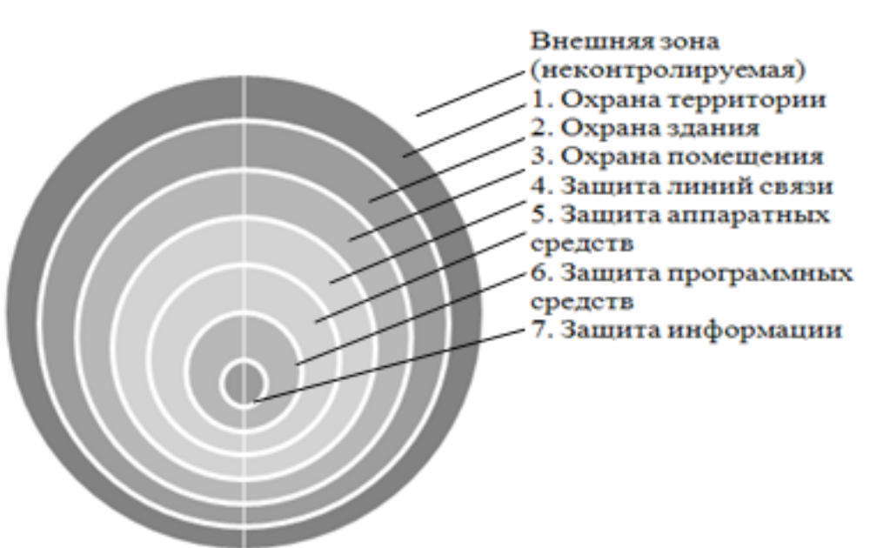
Рубежи защиты КСЗИ
Комплексная система защиты информации
6.14

Slide 92
❻
Комплексная система защиты информации (КСЗИ)
Вопросы для контроля
Что означает «Комплексность» в защите информации?
Что означает «Системность» в подходах к защите информации?
Зачем необходима «Централизованность управления»?
Что означает «Эффективность» системы защиты информации?
Что означает «Экономическая целесообразность» защиты информации?
Что означает «Непрерывность» защиты информации?
Что означает «Персональная ответственность» в защите информации?
Что означает «Минимизация полномочий»?
За что отвечает «Подсистема регистрации и учёта»?
Какая информация подлежит шифрованию?
Основные функции Электронной подписи цифрового документа?
Основные требования к антивирусной подсистеме?
За что отвечает подсистема «Межсетевого экранирования»?
Требования к подсистеме резервного копирования?
Рубежи защиты КСЗИ?

Slide 93

Основы информационной безопасности
❼ Инструментальные средства защиты информации
Ковалев Виктор Александрович

Slide 94

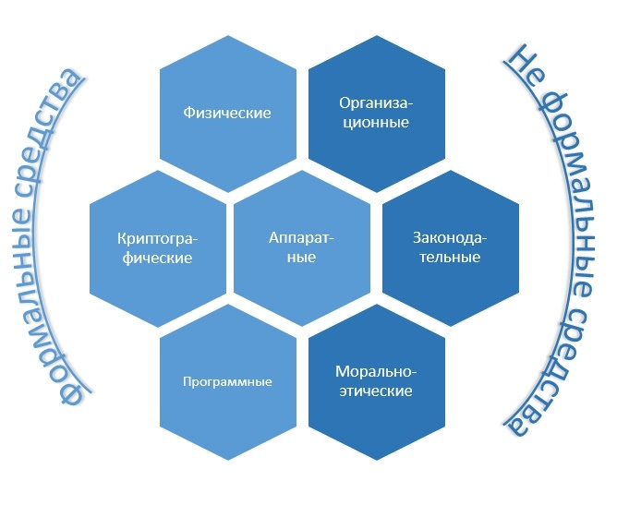
Классификация средств защиты информации
Средства защиты информации
7.1

Slide 95
Основные направления защиты информации
Формальные средства и методы защиты информации
Защита информации от несанкционированного доступа
Защита целостности информации
Защита юридической значимости электронных документов
Криптографическая защита информации
Защита от компьютерных вирусов и др. вредоносных программ
Защита от утечек информации (сетевая, физическая и др. каналы)
Мониторинг и анализ событий информационной безопасности
Средства защиты информации
7.2

Slide 96
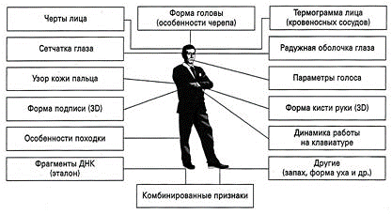
Идентификация и аутентификация пользователей
Парольная аутентификация - главное достоинство простота и привычность. Следующие меры позволяют значительно повысить надежность парольной защиты:
наложение технических ограничений на формат самого пароля (длина, набор букв…);
управление сроком действия паролей, их периодическая смена;
ограничение числа неудачных попыток входа в систему;
использование программных генераторов паролей.
Идентификация/аутентификация с помощью биометрических данных
Средства защиты информации
7.3

Slide 97
Средства управления доступом
Active Directory (AD) - решение от компании Microsoft позволяющее объединить различные объекты сети (пользователи, компьютеры, сервера, принтера, различные сервисы) в единый каталог (базу данных). С помощью AD можно разрешать или запрещать доступ к объектам или группам объектов (доменам, деревьям и даже лесам).
IdM (Identity Management) - система управления учетными (идентификационными) данными: учетными записями, правами на доступ к информационным ресурсам, паролями и другими атрибутами в различных системах. IdM позволяет автоматизировать процессы управления правами доступа и обеспечить высокий уровень информационной безопасности. Состав IdM:
Сервер IdM и база данных учетных записей
Коннекторы к различным внешним информационным системам
Консоль администратора и консоли для групп пользователей
Лучшие мировые IdM-системы:
IBM Security Identity Manager - автоматизирует процессы создания, выдачи и аннулирования полномочий пользователей на протяжении всего жизненного цикла.
Oracle Identity Manager представляет собой интегрированную платформу для управления идентификационными данными и корпоративными ролями, включая различные СУБД
SailPoint IdentityIQ — единое решение по управлению и контролю прав доступа с аттестацией на основе корпоративных ролевых моделей, политик и правил.
Российские IdM-системы:
Avanpost IDM – «Аванпост»; Solar Security - «Инфосистемы Джет»; КУБ – «ТрансВерс».
Средства защиты информации
7.4

Slide 98

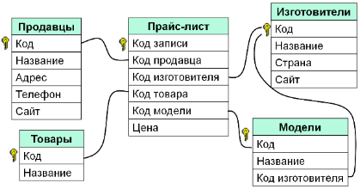
Защита информации при работе с базами данных
Реляционная модель данных (др. Эдгар Кодд)
Структурный аспект – данные должны быть нормализованы и связаны, т.е. одна единица информация должна храниться в одном месте и на неё должны ссылаться;
Аспект целостности - отношения должны отвечать определённым декларативным ограничениям целостности;
Аспект обработки – необходимо поддерживать универсальное манипулирование данными (язык SQL – structured query language);
Аспект безопасности – система должна быть закрыта от произвольного доступа к внесению, изменению, удалению данных (нерегламентированного использования информации).
Необходимо учитывать следующие особенности защиты СУБД
БД может накапливаться большой объем интегрированной информации по различным тематическим направлениям, предназначенной для различных пользователей;
БД могут быть физически распределены по различным устройствам и узлам сети;
БД могут включать информацию различного уровня конфиденциальности;
разграничение доступа пользователей к БД осуществляться только на уровне СУБД;
регистрация действий пользователей также только средствами СУБД.
Средства защиты информации
7.5

Slide 99





Безопасность хранения и обработки информации
RAID (redundant array of independent disks) — избыточный массив независимых дисков
RAID 0
«Striping» – Череда
RAID 1
«Mirror» – Зеркало
RAID 5
«Hash» – Хеширование
RAID 10
Череда зеркал
RAID 50
Зеркало хеш
B1
B2
B1
B1
B1
B2
B3
Х1
R1
R1
R5
R5
B3
B4
B2
B2
B4
B5
B6
Х2
B5
B6
B3
B3
B7
B8
B9
Х3
Диск 1
Диск 2
Диск 1
Диск 2
Диск 1
Диск 2
Диск 3
Диск 4
RAID 0
RAID 1
Резервирование Центров обработки данных
ЦОД —Центр обработки данных
РЦОД —Резервный Центр обработки данных
Кластер вычислительных серверов
СХД – сеть хранения данных
(SAN – Storage Area Network)
Системы резервного питания
Балансировщик нагрузки
Дизель-генератор
Выделенный канал высокоскоростной защищенной связи
Нода 1 Нода 2 Нода 3
RAIDы
Источник бесперебойного питания (UPS)
Средства защиты информации
7.6

Slide 100
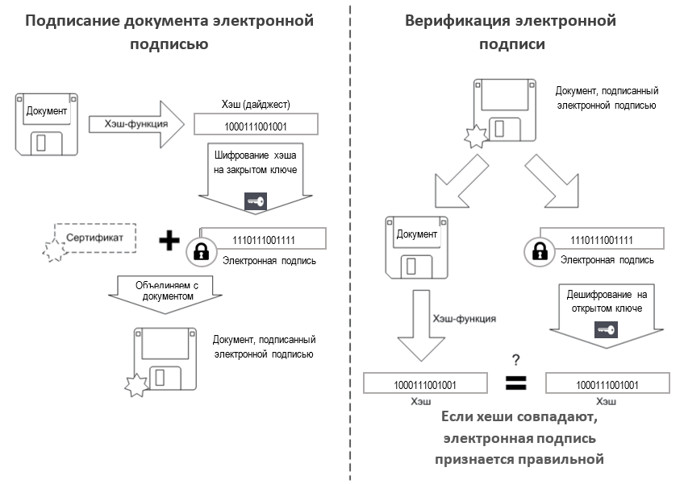
Алгоритм использования электронной подписи
Средства защиты информации
7.7

Slide 101
Криптографические методы защиты и шифрование
Криптографией называют защиту информации с помощью шифрования (в переводе криптография означает загадочное письмо или тайнопись).
Шифрование является основным средством обеспечения конфиденциальности:
для конфиденциальности данных на компьютере применяют шифрование этих данных
для сетевого взаимодействия используют шифрованные каналы передачи данных
шифрование бывает: симметричное (с одинаковыми ключами) и ассиметрочное (с закрытым и открытым ключем).
Криптография применяется:
для защиты конфиденциальности информации, передаваемой по открытым каналам связи;
для аутентификации (подтверждении подлинности) передаваемой информации;
для защиты конфиденциальной информации при ее хранении на открытых носителях;
для обеспечения целостности информации при ее передаче по открытым каналам связи или хранении на открытых носителях;
для обеспечения неоспоримости передаваемой по сети информации (предотвращения возможного отрицания факта отправки сообщения);
для защиты программного обеспечения и других информационных ресурсов от несанкционированного использования и копирования.
.
Средства защиты информации
7.8

Slide 102
Понятия и виды вредоносного кода
Компьютерным вирусом называют специально написанную программу, способную самопроизвольно присоединяться к другим программам (т. е. заражать их), создавать свои копии и внедрять их в файлы или системные области.
Червь - программа, распространяющаяся через сеть и не оставляющая своей копии на магнитном носителе.
Троянский конь - представляет собой дополнительный блок команд, тем или иным образом вставленный в исходную безвредную программу, не вызывающую подозрение у пользователя. Этот код срабатывает при наступлении условия (даты, времени, по команде извне и т. д.).
Захватчик паролей - это программы, специально предназначенные для воровства паролей. На экран выводится ложный запрос ввода имени и пароля, которые после ввода пересылаются владельцу программы-захватчика.
Люк вставляется в программу обычно на этапе отладки для облегчения работы: данный модуль можно вызывать для обхода защит. Эта брешь, если она не была убрана может стать известной хакерам и использоваться для проникновений.
Логические бомбы используются для искажения или уничтожения информации, реже для совершения краж или мошенничества.
Бактерии (bacteria). Этот термин вошел в употребление недавно и обозначает программу, которая делает копии самой себя и становится паразитом, перегружая память и микропроцессор персонального компьютера или рабочей станции сети.
Средства защиты информации
7.9

Slide 103
Защита информации от вредоносного кода
Вирус-фильтр (сторож) - это резидентная программа, обнаруживающая свойственные для вирусов действия и требующая от пользователя подтверждения на их выполнение. Пользователь в ответ должен либо разрешить выполнение действия, либо запретить его.
Детектор (сканер) - это специальные программы, предназначенные для просмотра всех возможных мест нахождения вирусов и сигнализирующие об их наличии.
Дезинфектор (доктор) - это программа, осуществляющая удаление вируса из программного файла или памяти ПК, если это возможно.
Программы-вакцины модифицируют программы и диски таким образом, что это не отражается на работе программ, но вирус, от которого производится вакцинация, считает их уже зараженными и не внедряется в них.
Необходимо соблюдать следующие организационные правила:
Осторожно относиться к программам и файлам, полученным из глобальных сетей
Активно использовать стандартные возможности защиты сетей
Приобретать дистрибутивы программных продуктов у официальных поставщиков
Хранить дистрибутивы на защищенных от записи машинных носителях
Перед запуском новых программ проверять их антивирусными средствами
Необходимо пользоваться утилитами проверки целостности информации
Периодически сохранять на внешнем носителе файлы, с которыми ведется работа
Средства защиты информации
7.10

Slide 104
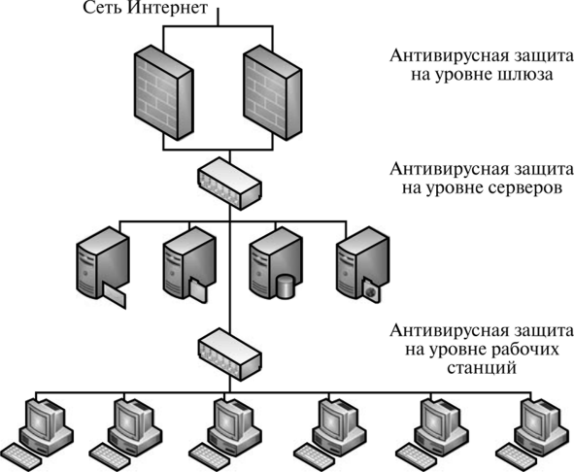
Построение антивирусной защиты
Желательно, чтобы на каждом уровне стояла своя антивирусная защита от разных производителей и была настроена автоматическая загрузка обновлённых баз сигнатур
Средства защиты информации
7.11

Slide 105
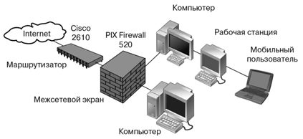
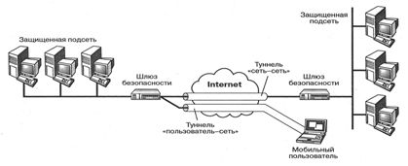
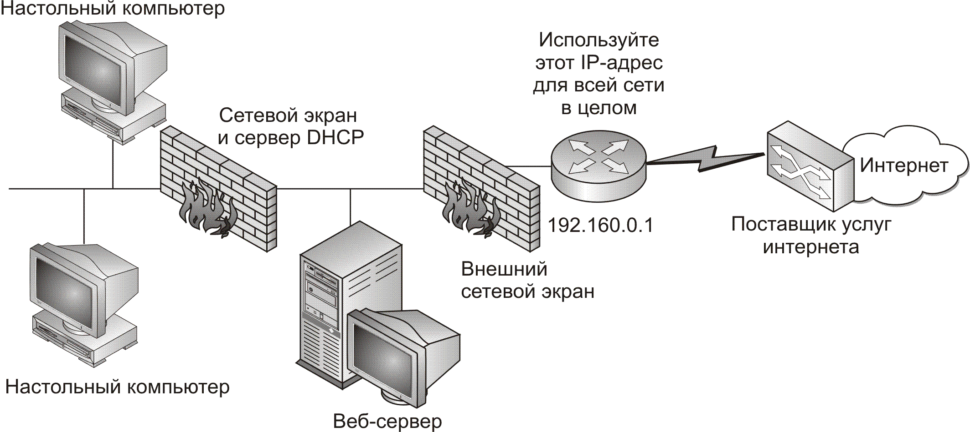
Защита информация в каналах связи
Межсетевой экран (брандмауэр, Firewall) программно-аппаратная система межсетевой защиты, отделяющая одну часть сети от другой. Реализует набор правил прохождения данных текущего трафика. Границей является раздел между локальной сетью и внешними сетями или различными частями локальной сети.
VPN (Virtual Private Network)
формирование защищенного "виртуального туннеля" между узлами открытой сети, доступ в который извне невозможен. Преимущества – не требуются дорогие выделенные физические сети, можно использовать открытый дешевый Internet.
DMZ (демилитаризованная зона)
Использование межсетевых экранов для создания участков локальной сети, имеющих разную защищенность и разрешения доступа извне (например для удалённой работы аутсорсеров)
Средства защиты информации
7.12

Slide 106
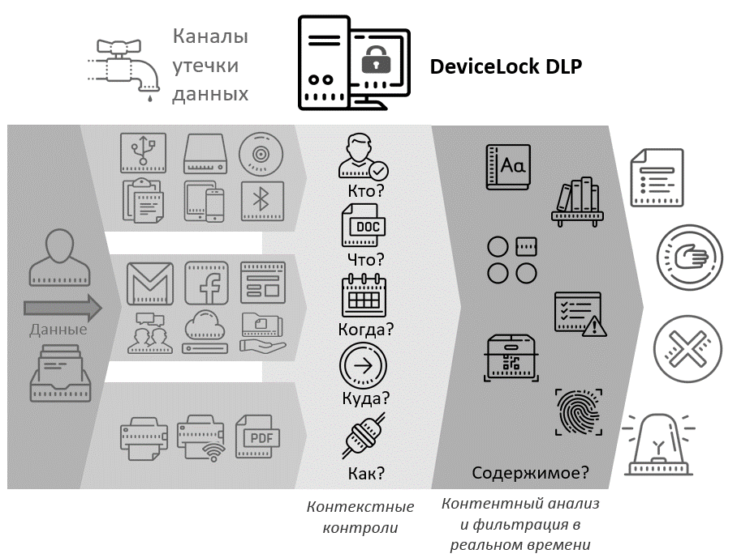
DLP (Data Leak Prevention) – предотвращение утечки данных
Комплексный контроль большинства потенциальных каналов утечки информации
Контентный анализ и фильтрация данных в реальном времени
обеспечение оперативной реакции на попытки несанкционированной передачи данных
селективный контроль каналов сетевых коммуникаций
создания централизованного или распределенного архива событий и теневых копий
защита данных в средах виртуализации
вариативность управления (через Active Directory или собственный сервер управления)
высочайший уровень самозащиты агентов и компонентов DLP
Средства защиты информации
7.13

Slide 107
Защита от утечки по каналам побочных излучений
Защита от утечки по каналам побочных электромагнитных излучений и наводок
Данный вид защиты направлен на предотвращение возможности утечки информативных электромагнитных сигналов за пределы охраняемой территории экономического объекта. При этом предполагается, что внутри охраняемой территории применяются эффективные режимные меры, исключающие возможность бесконтрольного использования специальной аппаратуры перехвата, регистрации и отображения электромагнитных сигналов.
Для защиты от побочных электромагнитных излучений и наводок широко применяется экранирование помещений, предназначенных для размещения средств вычислительной техники, а также технические меры, позволяющие снизить интенсивность информативных излучений самого оборудования персональных компьютеров и каналов связи.
В некоторых ответственных случаях может быть необходима дополнительная проверка вычислительной техники на предмет возможного выявления специальных закладных устройств промышленного шпионажа, которые могут быть внедрены туда с целью регистрации или записи информативных излучений персонального компьютера, а также речевых и других несущих уязвимую информацию сигналов.
Средства защиты информации
7.14

Slide 108
Методы и средства инженерно-технической защиты
Под инженерно-техническими средствами защиты информации понимают физические объекты, механические, электрические и электронные устройства, элементы конструкции зданий, средства пожаротушения и другие средства, обеспечивающие:
защиту территории и помещений КС от проникновения нарушителей;
защиту аппаратных средств КС и носителей информации от хищения;
предотвращение возможности удаленного (из-за пределов охраняемой территории) видеонаблюдения (подслушивания) за работой персонала и функционированием технических средств КС;
предотвращение возможности перехвата ПЭМИН (побочных электромагнитных излучений и наводок), вызванных работающими техническими средствами КС и линиями передачи данных;
организацию доступа в помещения КС сотрудников;
контроль над режимом работы персонала КС;
контроль над перемещением сотрудников КС в различных производственных зонах;
противопожарную защиту помещений КС;
минимизацию материального ущерба от потерь информации, возникших в результате стихийных бедствий и техногенных аварий.
Важнейшей составной частью инженерно-технических средств защиты информации являются технические средства охраны, которые образуют первый рубеж защиты КС и являются необходимым, но недостаточным условием сохранения конфиденциальности и целостности информации в КС.
Средства защиты информации
7.15

Slide 109
SIEM - Security Information and Event Management
Системы управления событиями информационной безопасности:
Консолидация и хранение журналов событий от различных источников
Предоставление инструментов для анализа событий и разбора инцидентов
Корреляция и обработка событий по правилам
Автоматическое оповещение и инцидент-менеджмент
Входной информацией для SIEM-систем может служить практически любая информация. Сбор данных осуществляться с помощью специальных агентов. Для «вычитки» источника данных используется коллекторы - библиотеки для понимания конкретного журнала событий или системы. В основе анализа лежит практически «чистая» математика и статистика. SIEM-системы способны выявлять:
сетевые атаки во внутреннем и внешнем периметрах;
вирусные эпидемии или отдельные вирусные заражения;
попытки несанкционированного доступа к конфиденциальной информации;
мошенничество;
ошибки и сбои в работе информационных систем; уязвимости;
ошибки конфигураций в средствах защиты и информационных системах;
целевые атаки (APT).
Лидеры мирового рынка:
IBM QRadar SIEM
HP ArcSight
McAfee NitroSecurity
Symanteс SSIM
Средства защиты информации
7.16

Slide 110
Вспомогательные механизмы защиты информации
Система регистрации и учета информации - ведение регистрационных журналов позволяет проследить что происходило в прошлом. Фиксируются все легальные и нелегальные попытки доступа и список всех контролируемых запросов специалистов ИТ.
Механизмы контроля доступа - проверка полномочий программ и пользователей на доступ к ресурсам. Запуск осуществляется при загрузке ОС. Вход возможен только через эту систему.
Механизмы обеспечения целостности информации. Отправитель дополняет передаваемый блок криптографической суммой, а получатель сравнивает ее с криптографическим значением.
Механизм цифровой (электронной) подписи на алгоритмах ассиметричного шифрования и включает две процедуры: формирование подписи отправителем и ее опознание (верификацию) получателем..
Механизмы аутентификации подразделяются на одностороннюю и взаимную проверку подлинности участников.
Механизмы подстановки трафика или подстановки текста используются для засекречивания потока данных. Основаны на фиктивных блоках, передаваемых по каналам связи.
Механизмы управления маршрутизацией обеспечивают выбор маршрутов движения информации по сети чтобы исключить передачу по скомпрометированным каналам.
Механизмы арбитража подтверждение характеристик передаваемых данных третьей стороной (арбитром). Вся информация, отправляемая или получаемая объектами, проходит и через арбитра, что позволяет ему впоследствии подтверждать упомянутые характеристики.
Средства защиты информации
7.17

Slide 111
❼
Инструментальные средства защиты информации
Вопросы для контроля
Что относится к формальным средствам защиты информации?
Назовите меры по улучшению парольной защиты
Какие биометрические данные могут использоваться при аутентификации?
Где применяется Active Directory?
Что такое Identity Management?
В чём преимущества реляционных Систем управления базами данных?
В чем специфика защиты данных в СУБД?
Зачем и как применяют технологии RAID?
Как резервируются Центры обработки данных?
Опишите алгоритм использования электронной подписи?
Какие существуют средства защиты от вредоносного кода?
Основные виды защиты в каналах связи?
Что такое DLP – системы?
Что такое SIEM – системы?
Что относится к инженерно-технической защите информации?

Slide 112

Основы информационной безопасности
❽ Правовое обеспечение защиты информации
Ковалев Виктор Александрович

Slide 113

Конституция РФ и конституционные законы
Статья 2.
Человек, его права и свободы являются высшей ценностью. Признание, соблюдение и защита прав и свобод человека и гражданина - обязанность государства
Статья 24
Пункт 1. Сбор, хранение, использование и распространение информации о частной жизни лица без его согласия не допускаются.
Пункт 2. Органы государственной власти и органы местного самоуправления, их должностные лица обязаны обеспечить каждому возможность ознакомления с документами и материалами, непосредственно затрагивающими его права и свободы, если иное не предусмотрено законом.
Ст.29 п.4
Пункт 4. Каждый имеет право свободно искать, получать, передавать, производить и распространять информацию любым законным способом. Перечень сведений, составляющих государственную тайну, определяется федеральным законом.
Федеральные конституционные законы
Европейская конвенция от 28 января 1981 г. об охране личности при автоматизированной обработке персональных данных;
Директивы ЕП ЕС 95.46.ЕС и 97.66.ЕС, касающиеся обработки персональных данных, заключенные Российской Федерацией.
Концепция сотрудничества государств-участников Содружества Независимых Государств в сфере обеспечения информационной безопасности (2008 г.).
Правовое обеспечение защиты информации
8.1

Slide 114
Законы РФ и Указы Президента
Федеральные законы РФ
Федеральный закон от 27 июля 2006 г. N 149-ФЗ "Об информации, информационных технологиях и о защите информации"
Закон РФ от 21 июля 1993 г. N 5485-1 "О государственной тайне "
Федеральный закон от 29.07.2004 г. N 98-ФЗ " О коммерческой тайне "
Федеральный закон от 27 июля 2006 г. N 152-ФЗ "О персональных данных"
Федеральный закон от 26.07.2017 г. N 187-ФЗ "О безопасности критической информационной инфраструктуры "
Указы и распоряжения Президента РФ
Указ Президента РФ от 5 декабря 2016 г. N 646 "Об утверждении Доктрины информационной безопасности Российской Федерации"
Указ Президента РФ от 17 марта 2008 г. N 351 "О мерах по обеспечению информационной безопасности Российской Федерации при использовании информационно-телекоммуникационных сетей международного информационного обмена"
Указ Президента РФ от 6 марта 1997 г. N 188 "Об утверждении Перечня сведений конфиденциального характера"
Указ Президента РФ от 30 ноября 1995 г. N 1203 "Об утверждении Перечня сведений, отнесенных к государственной тайне"
Правовое обеспечение защиты информации
8.2

Slide 115
Доктрина информационной безопасности РФ
Цели государства в инфосфере
Защита прав и свобод граждан РФ при получении и применении информации, гарантия частной жизни, сбережение существующих духовных, этических, нравственных ценностей;
Обеспечение непрерывности деятельности критической информационной инфраструктуры;
Развитие IT-сферы и электронной промышленности на российской территории;
Доведение достоверной информацию по политике РФ до общественности;
Поддержка развития международной кибербезопасности.
Перечень главных угроз кибербезопасности:
Отрицательное влияние на российскую IT-инфраструктуру в военных целях;
Информационная и технологическая разведка в отношении госкорпораций, юридических и физических лиц из РФ;
Оказание информационно-психологического воздействия на людей, проживающих в РФ;
Субъективное и пристрастное преподнесение информации со стороны иностранных СМИ;
Дискриминационная политика в отношении СМИ России в других странах мира;
Применение запрезенными киберпреступными и террористическими группами механизмов информационного влияния на сознание граждан РФ;
Сохранение большой зависимости российских предприятий от иностранных IT-компаний;
Увеличение масштабности киберпреступности, в особенности в банковской отрасли;
Правовое обеспечение защиты информации
8.3

Slide 116
Информационные ресурсы по категориям доступа
"Об информации, информационных технологиях и о защите информации "
Информационные ресурсы являются общедоступными и открытыми. Исключение составляет документированная информация, отнесенная к категории ограниченного доступа
Государственная тайна. Отнесение информации к государственной тайне в соответствии с Законом РФ «0 государственной тайне»
Конфиденциальная информация – документированная информация, доступ к которой ограничивается опираясь на законы
Информация о гражданах (персональные данные) – сведения о фактах и обстоятельствах жизни гражданина, позволяющие идентифицировать его личность. Персональные данные относятся к категории конфиденциальной информации. Перечни персональных данных закрепляются на уровне закона.
Коммерческая тайна - конфиденциальная информация, позволяющая ее обладателю увеличить доходы, избежать неоправданных расходов или получить иную коммерческую выгоду
Правовое обеспечение защиты информации
8.4

Slide 117
Право пользования информационными ресурсами
Пользователи обладают правами на доступ к государственным информационным ресурсам и не обязаны обосновывать необходимость получения информации
Владельцы информационных ресурсов обеспечивают доступ пользователей по договорам на услуги по информационному обеспечению.
Официально полученная информация может быть использована для создания производной информации в коммерческих целях с обязательной ссылкой на источник.
Граждане и организации имеют право на доступ к информации о них. Владелец обязан предоставить информацию бесплатно. Отказ может быть обжалован в суде.
Запрещено относить к конфиденциальным сведениям
Законодательные и другие нормативные акты;
Информацию о чрезвычайных ситуациях, необходимую для обеспечения безопасного функционирования населенных пунктов, производственных объектов, безопасности граждан и населения в целом;
Информацию о деятельности органов государственной власти и местного самоуправления, об использовании бюджетных средств и других ресурсов, о состоянии экономики и потребностях населения, за исключением гос.тайны;
Документы, накапливаемые в открытых фондах библиотек и архивов, представляющие общественный интерес или необходимые для реализации прав, свобод и обязанностей граждан.
Правовое обеспечение защиты информации
8.5

Slide 118
О государственной тайне
Государственная тайна - защищаемые государством сведения в области его военной, внешнеполитической, экономической, разведывательной, контрразведывательной и оперативно-розыскной деятельности, распространение которых может нанести ущерб РФ
Средства защиты информации должны иметь сертификат, удостоверяющий их соответствие требованиям по защите сведений соответствующей степени секретности.
Перечень сведений, составляющих государственную тайну, законность отнесения сведений к государственной тайне и их засекречивание заключается в соответствии сведений положениям «Совокупность категорий, в соответствии с которыми сведения относятся к гос. тайне»
Сведения не являющееся государственной тайной
О чрезвычайных происшествиях и катастрофах и их последствиях, а также о стихийных бедствиях, их официальных прогнозах;
О состоянии экологии, здравоохранения, санитарии, демографии, образования, культуры, сельского хозяйства, а также о состоянии преступности;
О привилегиях, компенсациях и социальных гарантиях, предоставляемых государством гражданам, должностным лицам, предприятиям, учреждениям и организациям;
О фактах нарушения прав и свобод человека и гражданина;
О размерах золотого запаса и государственных валютных резервах РФ;
О состоянии здоровья высших должностных лиц Российской Федерации;
О фактах нарушения законности органами государственной власти.
Правовое обеспечение защиты информации
8.6

Slide 119
Как объявить информацию коммерческой тайной
Определение перечня информации, составляющей коммерческую тайну;
Установление порядка обращения с этой информацией и контроля за его соблюдением;
Учет лиц, получивших доступ к коммерческой тайне, и лиц, которым такая информация была предоставлена или передана;
Нанесение на материальные носители, содержащие информацию грифа "Коммерческая тайна" с указанием обладателя такой информации;
Информация, составляющая коммерческую тайну, полученная от ее обладателя на основании договора, считается полученной законным способом
Сведения не являющееся коммерческой тайной
Содержание учредительных документов юридического лица;
О перечне лиц, имеющих право действовать без доверенности от имени юридического лица;
О составе имущества государственного или муниципального унитарного предприятия и об использовании ими средств соответствующих бюджетов;
О загрязнении окружающей среды, противопожарной безопасности и других факторах, оказывающих негативное воздействие на безопасность населения;
О численности, о составе работников, о системе оплаты труда, об условиях труда и о наличии свободных рабочих мест;
О задолженности работодателей по выплате заработной платы;
О нарушениях законодательства и фактах привлечения к ответственности за эти нарушения;
Правовое обеспечение защиты информации
8.7

Slide 120
О безопасности критической инфраструктуры
Устанавливаются три категории значимости объектов критической инфраструктуры – в социальной, политической, экономической, экологической и оборонной области.
Ведет реестр значимых объектов критической информационной инфраструктуры в установленном им порядке (причинение ущерба здоровью или жизни людей, прекращение функционирования объектов жизнеобеспечение и т.п.)
Субъекты критической информационной инфраструктуры имеют право: получать информацию о методах предупреждения и обнаружения атак и за свой счет приобретать средства защиты.
Субъекты критической информационной инфраструктуры обязаны: соблюдать требования по обеспечению безопасности значимых объектов критической информационной инфраструктуры, незамедлительно информировать о компьютерных инцидентах федеральный орган исполнительной власти, обеспечивать беспрепятственный доступ должностным лицам.
Оценка безопасности критической информационной инфраструктуры осуществляется федеральным органом исполнительной власти
Государственный контроль проводится путем осуществления федеральным органом исполнительной власти, уполномоченным в области обеспечения безопасности критической информационной инфраструктуры РФ, путём плановых или внеплановых проверок.
Правовое обеспечение защиты информации
8.8

Slide 121
Объекты авторского права
Гражданский кодекс РФ Глава 70
К объектам авторских прав относятся программы для ЭВМ, которые охраняются как литературные произведения;
В отношении программ для ЭВМ и баз данных возможна регистрация, осуществляемая по желанию правообладателя;
Авторские права не распространяются на идеи, концепции, процессы, решения технических, организационных или иных задач;
Автору произведения или иному правообладателю принадлежит исключительное право использовать произведение, а именно: воспроизведение, распространение, демонстрация, переработка или перевод и т.п..
Практическое применение положений, представляющих собой техническое, или иное решение, не является использованием произведения.
Искажение или иное изменение, порочащие честь, достоинство или деловую репутацию автора, дают право на защиту.
Правовое обеспечение защиты информации
8.9

Slide 122
Авторские права. ГК Глава 70
Разработка программ по заказу
Исключительное право на программу для ЭВМ, базу данных или иное произведение, созданные по договору, предметом которого было создание произведения принадлежит заказчику, если договором между исполнителем и заказчиком не предусмотрено иное;
При отчуждении оригинала произведения его собственником, обладающим исключительным правом на произведение, но не являющимся автором произведения, исключительное право на произведение переходит к приобретателю оригинала произведения.
В случае, когда в соответствии с договором исключительное право на произведение принадлежит подрядчику (исполнителю), заказчик вправе использовать такое произведение в целях, для достижения которых был заключен соответствующий договор.
Права пользователя программ
Лицо, правомерно владеющее экземпляром программы, вправе без разрешения автора осуществлять действия, необходимые для функционирования, в том числе изготовить копию.
Лицо, правомерно владеющее экземпляром программы, вправе без согласия правообладателя исследовать или испытывать функционирование такой программы.
Лицо, правомерно владеющее экземпляром программы, вправе без согласия правообладателя и без выплаты дополнительного вознаграждения воспроизвести декомпилировать программу или поручить иным лицам осуществить эти действия.
Правовое обеспечение защиты информации
8.10

Slide 123
Специальные нормативные документы
"Меры защиты информации в государственных информационных системах". ФСТЭК 2014
"Базовая модель угроз безопасности персональных данных при их обработке в информационных системах персональных данных ". ФСТЭК 2008
"Методика определения актуальных угроз безопасности персональных данных при их обработке в информационных системах персональных данных ". ФСТЭК 2008 год
"Безопасность информационных технологий. Критерии оценки безопасности информационных технологий". Приказ Гостехкомиссии N 187 от 19.06.2002 г.
"Защита от несанкционированного доступа к информации. Классификация по уровню контроля отсутствия недекларированных возможностей" . Приказ N 114 от 4.06.1999 г.
"Межсетевые экраны. Показатели защищенности от несанкционированного доступа к информации ". Решение Гостехкомиссии от 25.07.1997 г.
"Классификация автоматизированных систем и требования по защите информации". Решение Гостехкомиссии от 30.03.1992 г.
"Защита от несанкционированного доступа к информации. Термины и определения" . Решение Гостехкомиссии от 30.03.1992 г.
"Концепция защиты средств вычислительной техники и автоматизированных систем от несанкционированного доступа к информации". Решение Гостехкомиссии от 30.03.1992 г.
Правовое обеспечение защиты информации
8.11

Slide 124
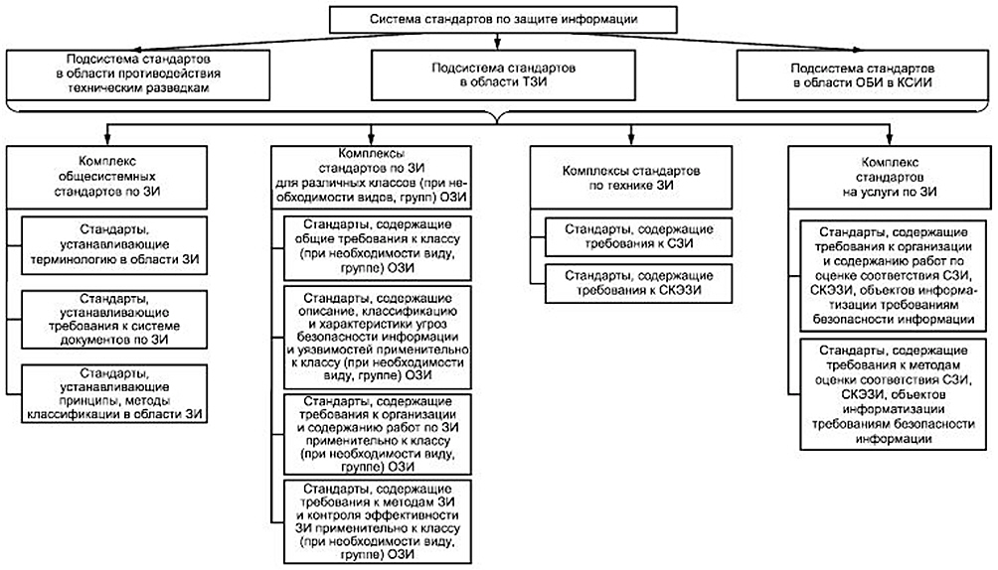
Система стандартов по защите информации
Правовое обеспечение защиты информации
8.12

Slide 125
Основные стандарты по защите информации
ГОСТ Р 50922-2006 | Защита информации. Основные термины и определения
ГОСТ Р 50739-95 | Защита от несанкционированного доступа к информации.
ГОСТ Р 51188-98 | Испытания программных средств на наличие компьютерных вирусов.
ГОСТ Р 51275-2006 | Факторы, воздействующие на информацию. Общие положения
ГОСТ Р 51583-2014 | Порядок создания АС в защищенном исполнении.
ГОСТ Р 52447-2005 | Техника защиты информации. Номенклатура показателей качества
ГОСТ Р 52448-2005 | Обеспечение безопасности сетей электросвязи. Общие положения
ГОСТ Р 52633.0-2006 | Требования к высоконадежной биометрической аутентификации
ГОСТ Р 52633.5-2011 | Автоматическое обучение нейросетевых преобразователей биометрия
ГОСТ Р 53110-2008 | Система информационной безопасности сети общего пользования.
ГОСТ Р 56115-2014 | Средства защиты от силовых электромагнитных воздействий.
ГОСТ Р 54581-2011 | Методы и средства обеспечения безопасности.
ГОСТ Р 15408-1-2012 | Критерии оценки безопасности информационных технологий.
ГОСТ Р 18044-2007 | Менеджмент инцидентов информационной безопасности
ГОСТ Р 18045-2013 | Методология оценки безопасности информационных технологий
ГОСТ Р 19791-2008 | Оценка безопасности автоматизированных систем
ГОСТ Р 27005-2010 | Менеджмент риска информационной безопасности
ГОСТ Р 27034-1-2014 | Безопасность приложений. Обзор и общие понятия
ГОСТ Р 29100-2013 | Основы обеспечения приватности
Р 50.1.050-2004 | Система обеспечения качества техники защиты информации
Правовое обеспечение защиты информации
8.13

Slide 126
Ответственность за правонарушения ИБ
Нарушение требований ФЗ N-149 "Об информации, информационных технологиях и о защите информации" влечет за собой ответственность в соответствии с законодательством Российской Федерации.
Дисциплинарная ответственность - заключается в наложении на виновное лицо дисциплинарного взыскания за неисполнение или ненадлежащее исполнение лицом своих трудовых или служебных обязанностей властью руководителя.
Юридическая ответственность - это применение мер государственного принуждения к виновному лицу за совершение противоправного деяния.
Административная ответственность - применяется государственными органами исполнительной власти, а также органами местного самоуправления в качестве мер воздействия к виновным лицам. Основной нормативно акт - Кодекс об административных правонарушениях Российской Федерации .
Гражданско-правовая ответственность - вытекает из нарушения имущественных и личных неимущественных прав граждан и организаций. Основной нормативный акт - Гражданский кодекс Российской Федерации.
Уголовная ответственность - применяется в судебном порядке к лицу, виновному в совершении преступления. Единственный нормативный акт, устанавливающий уголовную ответственность, - Уголовный кодекс Российской Федерации.
Правовое обеспечение защиты информации
8.14

Slide 127
Уголовный Кодекс РФ
Статья 159.6. Мошенничество в сфере компьютерной информации
Хищение чужого имущества или приобретение права на чужое имущество путем ввода, удаления, блокирования, модификации компьютерной информации либо иного вмешательства в функционирование средств хранения, обработки или передачи компьютерной информации или информационно-телекоммуникационных сетей наказывается: до 2 лет
Статья 183. Незаконные получение и разглашение сведений, составляющих коммерческую, налоговую или банковскую тайну
Собирание вышеуказанных сведений путем похищения документов, подкупа или угроз, а равно иным незаконным способом наказывается: до 3 лет
Статья 272. Неправомерный доступ к компьютерной информации
Неправомерный доступ, если это деяние повлекло уничтожение, блокирование, модификацию либо копирование компьютерной информации наказывается: до 2 лет
Статья 273. Создание и распространение вредоносных программ
Создание, распространение или использование компьютерных программ, заведомо предназначенных для несанкционированного доступа, уничтожения, блокирования, модификации, копирования компьютерной информации или нейтрализации средств защиты компьютерной информации, наказываются: до 4 лет
Статья 274. Нарушение правил эксплуатации средств хранения, обработки или передачи компьютерной информации и телекоммуникационных сетей до 5 лет
Правовое обеспечение защиты информации
8.15

Slide 128
Кодекс РФ об административных правонарушениях
Статья 13.11. Нарушение в области персональных данных
  штраф: граж. 3000-5000; дол.л. 10 000-20 000; юр.л. 15 000-70 000
Статья 13.12. Нарушение правил защиты информации
Нарушение лицензии на осуществление деятельности в области защиты информации
  штраф: граж. 1000 до 1500; дол.л. 1500 до 2500; юр.л. 15 000 до 20 000
Использование несертифицированных систем или средств, если они ей подлежат
    штраф: граж. 1500 до 2500 дол.л. 2500 до 3000; юр.л. 20 000 до 25 000
За аналогичное нарушение при обработке государственной тайны
    штраф: граж. 1500 до 2500 дол.л. 3000 до 4000; юр.л. 20 000 до 30 000
Грубое нарушение условий, предусмотренных лицензией
    штраф: граж. 2000 до 3000 дол.л. 2000 до 3000; юр.л. 20 000 до 25 000
Статья 13.13. Незаконная деятельность в области защиты информации
  штраф: граж. 500 до 1 000; дол.л. 2 000 до 3 000; юр.л. 10 000 до 20 000
Статья 13.14. Разглашение информации с ограниченным доступом
    штраф: граж. 500 до 1 000; дол.л. 4000 до 5000
Правовое обеспечение защиты информации
8.16

Slide 129
Трудовой и гражданский кодексы
Трудовой договор может быть расторгнут работодателем в случае однократного грубого нарушения работником трудовых обязанностей, в том числе:
разглашение охраняемой законом тайны (государственной, коммерческой, служебной и иной), ставшей известной работнику в связи с исполнением им трудовых обязанностей, в том числе разглашения персональных данных.
Статья 152. Защита чести, достоинства и деловой репутации
Гражданин вправе требовать по суду опровержения порочащих его честь, достоинство или деловую репутацию сведений, если распространивший такие сведения не докажет, что они соответствуют действительности.
Статья 152.1. Охрана изображения гражданина
Обнародование изображения допускаются только с согласия этого гражданина.Такое согласие не требуется при съемке в местах, открытых для свободного посещения, или на публичных мероприятиях. Или гражданин позировал за плату.
Статья 152.2. Охрана частной жизни гражданина
Сбор, хранение, распространение и использование любой информации о частной жизни гражданина без его согласия не допускаются.
Правовое обеспечение защиты информации
8.17

Slide 130
❽
Правовое обеспечение защиты информации
Вопросы для контроля
Что является высшим уровнем правовой защиты информации?
Какие вопросы затрагиваются в международных конвенциях по безопасности?
Перечислите Федеральные законы о защите информации?
Цели Доктрины информационной безопасности РФ?
Главные угрозы кибербезопасности РФ?
Категории доступа к информационным ресурсам?
Сведения, которые не могут быть государственной тайной
Права граждан на информационные ресурсы
Какая информация не может быть конфиденциальной?
Как объявить информацию коммерческой тайной?
Что такое «Критическая инфраструктура»
Какие ИТ-объекты защищаются авторским правом?
Зачем нужны стандарты по защите инфолрмации?
Какие виды ответственности предусмотрены на нарушение безопасности
Какое наказание может применить работодатель к нарушителю ИБ?

Slide 131

Основы информационной безопасности
❾ Защита персональных данных
Ковалев Виктор Александрович

Slide 132

Что такое персональные данные?
① Любая информация об определенном или поддающемся определению физическом лице (п «а» ст 2 Конвенции Совета Европы о защите физических лиц при автоматизированной обработке персональных данных от 28 01 1981 № 108
② Любая информация, относящаяся к прямо или косвенно определенному или определяемому физическому лицу (субъекту персональных данных) (п 1 ст 3 Федерального закона № 152 ФЗ)
③ Сведения о фактах, событиях и обстоятельствах частной жизни гражданина, позволяющие идентифицировать его личность (п 1 Перечня сведений конфиденциального характера, утв. Указом Президента РФ от 06 03 1997 № 188).
Вывод: Персональными данными может быть всё, что угодно, если эта информация связана с идентификационными данными конкретного человека. Однако, та же самая информация в отрыве от идентифицированного человека ПД не является.
Пример: Адрес прописки в паспорте это персональные данные, т.к. сам паспорт идентифицирует гражданина, а адрес той же самой квартиры, выставленной на продажу – это уже идентификатор объекта БТИ, и ПД не является.
Номер телефона, который клиент указал при открытии банковского счёта, является персональными данными. А номер eSIM не является, т.к. это свойство сим-карты.
Защита персональных данных
9.1

Slide 133
Цифровая идентификация физического лица
ФИО не является идентификатором, т.к. много полных тёсок, а имя можно изменить официально, неофициально или случайно. Имя является всего лишь одним из персональных данных субъекта.
Официальные цифровые идентификаторы
Свидетельство о рождении – Серия и номер с уточнением даты и кто выдал
Паспорт (общегражданский и заграничный) - Серия и номер с уточнением даты и места выдачи и код подразделения, при смене, данные предыдущего паспорта.
Военный билет – Серия, номер, дата выдачи, военкомат приписки
ИНН – индивидуальный налоговый номер
СНИЛС - Страховой номер индивидуального лицевого счёта (пенсионного)
Дополнительные цифровые идентификаторы
Водительское удостоверение (российского и международного образца)
Полис ОМС Федерального фонда медицинского страхования
Будущие цифровые идентификаторы
Общероссийский единый идентификатор гражданина при переходе на цифровые паспорта РФ
Защита персональных данных
9.2

Slide 134
Биометрическая идентификация физического лица
Сведения, характеризующие физиологические и биологические особенности человека, на основании которых можно установить его личность и которые используются оператором для установления личности субъекта ПД.
Национальные ГОСТ - Биометрия и идентификация биометрическая
ГОСТ Р ИСО/МЭК 19794-4-2014 Данные изображения отпечатка пальца
ГОСТ Р ИСО/МЭК 19794-5-2013 Данные изображения лица
ГОСТ Р ИСО/МЭК 19794-6-2014 Данные изображения радужной оболочки глаза
ГОСТ Р ИСО/МЭК 19794-7-2009 Данные дина­мики подписи
ГОСТ Р ИСО/МЭК 19794-9-2015 Данные изображения сосудистого русла
ГОСТ Р ИСО/МЭК 19794-10-2010 Данные гео­метрии контура кисти руки
ГОСТ Р ИСО/МЭК 19794-14-2017 Данные ДНК
ГОСТ ISO/IEC 24713-1-2013 Общая архитектура биометриче­ской системы и биометрические профили
ГОСТ Р ИСО/МЭК 24713-2-2011 Физический контроль доступа сотрудников аэропорта
ГОСТ Р ИСО/МЭК 24713-3-2016 Биометрическая вери­фикация и идентификация моряков
Защита персональных данных
9.3

Slide 135
Частная (косвенная) идентификация физического лица
Любой юридический договор с физическим лицом (номер, дата или другой идентификатор договора) является косвенным идентификатором участника
Любой лицевой счет физического лица (в банке, в платёжных системах, у оператора мобильной связи, у провайдера интернет-услуг, онлайн-кинотеатра и т.п.) является частным идентификатором физического лица.
Любая регистрация на государственных информационных ресурсах (в сайте Госуслуг, Налоговой службы, Пенсионного фонда, Национального бюро кредитных историй, Службы судебных приставов и т.п.) приводит к появлению официального косвенного идентификатора гражданина, которые синхронизируются или будут синхронизированы между собой.
Любая регистрация на сайтах частных компаний или социальных сетей (даже если вы представили вымышленные данные) приводит к появлению частного идентификатора, позволяющего оператору отличить вас от других клиентов.
Любая идентификация физического лица (официальная, косвенная, частная, биометрическая) однозначно свидетельствует о факте сбора и обработки его персональных данных.
Защита персональных данных
9.4

Slide 136
ОК 267-2002 Классификаторы информации о населении
Пол | Образовательные учреждения
Гражданство | Отношение к учебе
Национальности | Формы обучения
Языки народов РФ и иностранные языки | Повышение квалификации кадров
Степень знания иностранных языков | Ученые степени
Состояние в браке | Ученые звания
Родство, свойство | Типы частных домохозяйств
Участие в войне | Статьи дохода домохозяйства
Отношение к военной службе | Использования совокупного дохода
Воинские звания | Источники средств существования
Виды занятости | Жилищные условия
Стаж работы | Группы граждан, нуждающихся в жилой площади
Смены работы | Причины миграции населения
Режимы работы | Государственные награды РФ
Виды отпусков | Награды СССР
Основания прекращения трудового договора | Почетные звания СССР
Образование | Образовательные учреждения
Защита персональных данных
9.5

Slide 137
Закон №152-ФЗ "О персональных данных" от 27.07.2006 (ред.2022)
Глава 1. Общие положения
Статья 1. Сфера действия настоящего Федерального закона
Статья 2. Цель настоящего Федерального закона
Статья 3. Основные понятия, используемые в настоящем Федеральном законе
Статья 4. Законодательство Российской Федерации в области персональных данных
Глава 2. Принципы и условия обработки персональных данных
Статья 5. Принципы обработки персональных данных
Статья 6. Условия обработки персональных данных
Статья 7. Конфиденциальность персональных данных
Статья 8. Общедоступные источники персональных данных
Статья 9. Согласие субъекта персональных данных на обработку его персональных данных
Статья 10. Специальные категории персональных данных
Статья 11. Биометрические персональные данные
Статья 12. Трансграничная передача персональных данных
Статья 13. Особенности обработки персональных данных в государственных или муниципальных информационных системах персональных данных
Глава 3. Права субъекта персональных данных
Глава 4. Обязанности оператора
Глава 5. Государственный контроль и надзор за обработкой персональных данных.
Глава 6. Заключительные положения
Защита персональных данных
9.6

Slide 138

Основные понятия персональных данных
Персональные данные – любая информация, относящаяся к прямо или косвенно определенному или определяемому физическому лицу (субъекту персональных данных);
Оператор – государственный или муниципальный орган, юридическое или физическое лицо, самостоятельно или совместно с другими лицами организующие и/или осуществляющие обработку персональных данных, а также определяющие цели обработки персональных данных и действия (операции), совершаемые с персональными данными;
Обработка персональных данных – любое действие или совокупность действий, совершаемых с использованием средств автоматизации или без использования таких средств с персональными данными (сбор, систематизация, хранение, уточнение, извлечение, использование, передачу, обезличивание, блокирование, удаление, уничтожение…);
Распространение персональных данных – действия, направленные на раскрытие персональных данных неопределенному кругу лиц;
Предоставление персональных данных – действия, направленные на раскрытие персональных данных определенному лицу или определенному кругу лиц;
Блокирование персональных данных – временное прекращение обработки персональных данных (за исключением случаев обработки для уточнения персональных данных);
Обезличивание персональных данных - действия, в результате которых становится невозможным без использования дополнительной информации определить принадлежность персональных данных конкретному субъекту персональных данных;
Защита персональных данных
9.7

Slide 139
Основные положения закона
Конфиденциальность персональных данных - Операторы и иные лица, получившие доступ к персональным данным, обязаны не раскрывать третьим лицам и не распространять персональные данные без согласия субъекта персональных данных, если иное не предусмотрено федеральным законом.
Общедоступные источники персональных данных - В целях информационного обеспечения могут создаваться общедоступные источники персональных данных (справочники, адресные книги и т.д.). С письменного согласия субъекта могут включаться его ФИО, дата рождения и т.д., сообщаемые субъектом персональных данных.
Согласие субъекта персональных данных на обработку его персональных данных - Субъект принимает решение о предоставлении его персональных данных и дает согласие на их обработку свободно, своей волей и в своем интересе.
Сведения о физиологических и биологических особенностях человека, на основании которых можно установить его личность (биометрические персональные данные) могут обрабатываться только при наличии согласия в письменной форме;
Специальные категории персональных данных - Обработка специальных категорий персональных данных, касающихся расовой, национальной принадлежности, политических взглядов, религиозных или философских убеждений, состояния здоровья, интимной жизни, не допускается
Защита персональных данных
9.8

Slide 140
Принципы обработку персональных данных
В установленных законом случаях должно быть получено согласие субъекта ПД на обработку его ПД в форме, установленной ч 4 ст 9 Федерального закона № 152 ФЗ;
Обработка ПД должна ограничиваться достижением конкретных, заранее определенных и законных целей;
Содержание и объем обрабатываемых ПД должны соответствовать заявленным целям обработки;
Обрабатываемые ПД не должны быть избыточными по отношению к заявленным целям их обработки;
При обработке ПД должны быть обеспечены точность ПД, их достаточность, а в необходимых случаях и актуальность по отношению;
К целям обработки персональных данных оператор должен принимать необходимые меры по удалению или уточнению неполных или неточных данных;
Хранение ПД должно осуществляться в форме, позволяющей определить субъекта ПД, не дольше, чем этого требуют цели обработки ПД;
Обрабатываемые ПД подлежат уничтожению либо обезличиванию по достижении целей обработки или в случае утраты необходимости в достижении этих целей.
Трансграничная передача персональных данных сторонам Конвенции Совета Европы запрещена в целях защиты основ конституционного строя РФ
Защита персональных данных
9.9

Slide 141
Содержание согласия на обработку персональных данных
ФИО, адрес, паспортные данные субъекта;
Наименование или ФИО и адрес оператора;
Цель обработки ПД;
Перечень ПД, на обработку которых дается согласие наименование или ФИО и адрес лица, осуществляющего обработку ПД по поручению оператора, если обработка будет поручена такому лицу;
Перечень действий с ПД, на совершение которых дается согласие, общее описание используемых оператором способов обработки ПД;
Срок в течение которого действует согласие, а также способ его отзыва, если иное не установлено федеральным законом
Личная подпись субъекта ПД
Защита персональных данных
9.10

Slide 142
Что субъект вправе запросить у оператора
Подтверждение факта обработки персональных данных оператором;
Правовые основания и цели обработки персональных данных;
Цели и применяемые оператором способы обработки персональных данных;
Наименование и место нахождения оператора, сведения о лицах (за исключением работников оператора), которые имеют доступ к персональным данным или которым могут быть раскрыты персональные данные на основании договора с оператором или на основании федерального закона;
Обрабатываемые персональные данные, относящиеся к соответствующему субъекту персональных данных, источник их получения, если иной порядок предоставления таких данных не предусмотрен федеральным законом;
Сроки обработки персональных данных, в том числе сроки их хранения;
Порядок осуществления субъектом персональных данных прав, предусмотренных настоящим федеральным законом;
Информацию об осуществленной или о предполагаемой трансграничной передаче данных;
Наименование или фамилию, имя, отчество и адрес лица, осуществляющего обработку персональных данных по поручению оператора, если обработка поручена или будет поручена такому лицу;
Иные сведения, предусмотренные настоящим федеральным законом или другими федеральными законами.
Защита персональных данных
9.11

Slide 143
Обязанности оператора персональных данных
При сборе персональных данных оператор обязан предоставить субъекту персональных данных по его официальной (письменной) просьбе информацию.
Оператор освобождается от обязанности предоставить субъекту сведения, если:
субъект персональных данных уведомлен об осуществлении обработки
персональные данные получены из общедоступного источника
оператор осуществляет обработку для статистических или исследовательских целей
предоставление субъекту сведений нарушает права и законные интересы третьих лиц
Оператор самостоятельно определяет состав и перечень мер, необходимых и достаточных для обеспечения выполнения своих обязанностей. При этом:
Оператор обязан принимать необходимые правовые, организационные и технические меры для защиты персональных данных от неправомерного или случайного доступа к ним, уничтожения, изменения, блокирования, копирования, предоставления, распространения персональных данных, а также от иных неправомерных действий в отношении персональных данных;
Использование и хранение биометрических персональных данных вне информационных систем может осуществляться только с применением такой технологии ее хранения, которые обеспечивают защиту этих данных от неправомерного или случайного доступа к ним, их уничтожения, изменения, блокирования, копирования, предоставления, распространения
Защита персональных данных
9.12

Slide 144
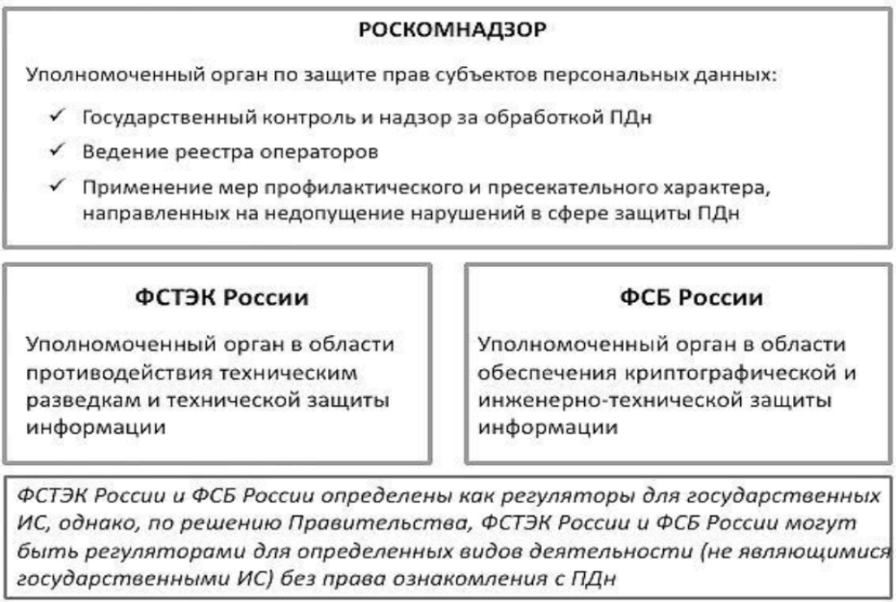
Регулирующие органы и их деятельность
Защита персональных данных
9.13

Slide 145
Уведомление об обработке персональных данных
Оператор до начала обработки персональных данных обязан уведомить уполномоченный регулирующий орган по защите прав субъектов ПД о своем намерении за исключением:
обрабатываемых в соответствии с трудовым законодательством
полученных оператором в связи с заключением договора, где субъект является стороной
относящихся к членам общественного объединения или религиозной организации
сделанных субъектом персональных данных общедоступными
включающих в себя только фамилии, имена и отчества субъектов
необходимых в целях однократного пропуска субъекта персональных данных на территорию
обрабатываемых без использования средств автоматизации
Оператор, являющийся юридическим лицом, назначает лицо, ответственное за организацию обработки персональных данных, которое обязано:
1) осуществлять внутренний контроль за соблюдением оператором и его работниками законодательства Российской Федерации о персональных данных, в том числе требований к защите персональных данных;
2) доводить до сведения работников оператора положения законодательства Российской Федерации о персональных данных, локальных актов по вопросам обработки персональных данных, требований к защите персональных данных;
3) организовывать прием и обработку обращений субъектов персональных данных и осуществлять контроль за приемом и обработкой таких запросов.
Защита персональных данных
9.14

Slide 146
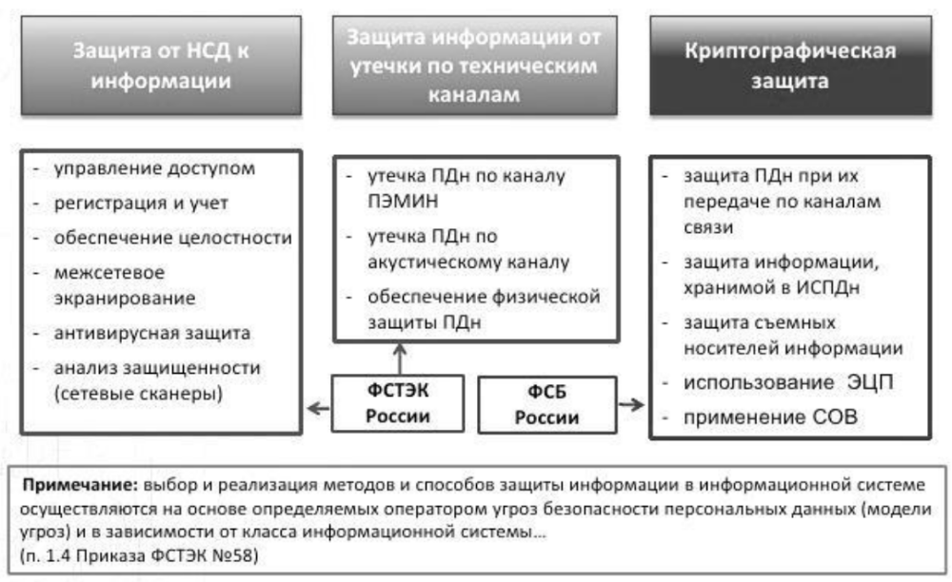
Направления защиты персональных данных
Защита персональных данных
9.15

Slide 147
Ответственность оператора за нарушения защиты ПД
Статья 24 152-ФЗ: Лица, виновные в нарушении требований настоящего Федерального закона, несут предусмотренную законодательством Российской Федерации ответственность
Дисциплинарная
  ТК РФ: статьи 81, 90, 195, 237, 391
  Максимум: возмещение морального вреда сотруднику, получившему ущерб от разглашения его ПД
Административная
  КОАП РФ: статьи 13.11, 13.12, 13.13, 13.14, 19.4, 19.5, 19.7, 19.20
  Максимум: 250 000р. + приостановление деятельности на срок до 90 суток + дисквалификация должностного лица на срок до 3-х лет + конфискация средств защиты
Уголовная
  УК РФ: статьи 137, 140, 272, 2736, 274
  Максимум: 300 000р. + принудительные работы на срок до 4-х лет + арест до 6-ти месяцев + лишение прав занимать должность на срок до 5-ти лет
Ответственность за рубежом
Германия
штраф за незаконных сбор и распространение ПД 300 000 € (22 000 000 р)
Франция
штраф за незаконных сбор и распространение ПД от 150 000 до 300 000 € (от 11 000 000 до 22 000 000 р)
Испания
штраф за незаконных сбор и распространение ПД от 40 000 до 600 000 € (от 3 000 000 до 44 000 000 р)
Защита персональных данных
9.16

Slide 148
❾
Защита персональных данных
Вопросы для контроля
Что такое персональные данные?
Что такое цифровой идентификатор физического лица?
Что такое биометрическая идентификация физического лица?
Что такое косвенная идентификация физического лица?
Как классифицируется информация о физических лицах?
Какие законодательные акты РФ относятся к персональным данным?
Кто является субъектом и оператором персональных данных?
Что относится к обработке персональных данных?
Что такое общедоступные источники персональных данных?
Что такое специальные категории персональных данных?
На каких принципах строиться обработка персональных данных?
Что включает в себя согласие на обработку персональных данных?
Что может требовать от оператора субъект персональных данных?
Кто регулирует деятельность, связанную с персональными данными?
Какую ответственность несёт оператор за нарушения Закона О ПД

Slide 149

Основы информационной безопасности
❿ Организационно-нормативные меры защиты
Ковалев Виктор Александрович

Slide 150

Организационная защита информации
Организационная защита информации - это регламентация производственной деятельности и взаимоотношений исполнителей с целью исключения или существенного затруднения нарушений информационной безопасности.
Организационная защита включает в себя:
организацию режима и охраны с целью исключения возможности тайного проникновения на территорию и в помещения посторонних лиц;
организацию работы с сотрудниками, предусматривающую подбор и расстановку персонала (обучение правилам работы с конфиденциальной информацией, ознакомление с мерами ответственности за нарушение правил защиты информации и др.);
организацию работы с документами и документированной информацией (разработка документов и носителей конфиденциальной информации, их учет, исполнение, возврат, хранение и уничтожение);
организацию использования технических средств сбора, обработки, накопления и хранения информации;
организацию работы по анализу внутренних и внешних угроз информационной безопасности и выработке мер по обеспечению ее защиты;
организацию работы по проведению систематического контроля за работой персонала с конфиденциальной информацией, порядком учета, хранения и уничтожения документов и технических носителей
Организационная защита информации
10.1

Slide 151
Основные направления организационной защиты информации
Организация инвентаризации, классификации и учета подлежащих защите ресурсов;
Организация и контроль процессов разграничения доступа пользователей к ИС;
Организация процессов изменения настроек средств защиты;
Организация процессов оперативного контроля за работой средств защиты и разработку мер своевременного реагирования выявленные факты нарушения
Организация процессов своевременного обновления программного обеспечения;
Организация процесса обучения пользователей работе со средствами защиты;
Контроль эффективности и достаточности принимаемых мер защиты;
Организация процесса расследования инцидентов и нарушений;
Регламентация всех процессов обработки информации и действий сотрудников;
Контроль знания всеми сотрудниками требований организационно-распорядительных документов в области информационной безопасности;
Организация персональной ответственности каждого сотрудника, участвующего в процессах автоматизированной обработки информации и имеющего доступ к ресурсам АС;
Организация эффективного контроля за соблюдением сотрудниками подразделений и обслуживающим персоналом требований по обеспечению ИБ;
Проведение постоянного анализа эффективности и достаточности принятых мер и применяемых средств защиты информации, разработку и реализацию
Организационная защита информации
10.2

Slide 152
Основные методы организационной защиты информации
Разработка системы документов, регламентирующих вопросы защиты информации;
Создание и совершенствование орг. структуры информационной безопасности
Подготовка должностных лиц, ответственных за организацию и осуществление практических мероприятий по обеспечению безопасности информации;
Предупреждение правонарушений в информационной сфере, и привлечение к ответственности лиц, совершивших преступления
Совершенствование средств защиты информации и методов контроля эффективности этих средств, анализ и развитие защищенности систем, повышение их надежности
Выявление технических устройств и программ, представляющих опасность информационной безопасности
Организация и совершенствование служб и средств криптографических средств защиты для предотвращения перехвата информации по техническим каналам
Сертификация средств защиты информации, лицензирование деятельности в области защиты, стандартизация способов и средств защиты информации
Совершенствование безопасности автоматизированных систем обработки информации
Разработка программ обеспечения информационной безопасности и определение порядка их финансирования
Совершенствование системы финансирования работ, по реализации методов защиты информации, создание системы страхования информационных рисков
Организационная защита информации
10.3

Slide 153
Силы, обеспечивающие информационную безопасность
Департамент безопасности
Департамент автоматизации
Служба охраны и технической защиты
Программисты
Разработка, приобретение и адаптация необходимых прикладных систем
Руководство
Цели и задачи ИБ, стратегические решения по вопросам безопасности, утверждение регламентов и порядков
Служба информационной безопасности
Группа внедрения и сопровождения
Инсталляция, обслуживание и модификация прикладных систем
Служба экономической безопасности
Подразделения
Пользователи средств автоматизации
Группа эксплуатации технических средств
Обеспечение функционирования и обслуживания тех.средств
Управление рисков
Акционеры
Управление внутреннего контроля
Группа системных администраторов
Настройка и обслуживание ОС и СУБД
Отдел режима секретности
Группа защиты информации
администрирование специальных дополнительных систем защиты
Отдел кадров
Организационная защита информации
10.4

Slide 154
Задачи Службы информационной безопасности
Определение перечня сведений, составляющих коммерческую тайну, а также круга лиц, которые имеют к ним доступ;
Планирование, организация и обеспечение функционирования системы ЗИ;
Координация с аудиторской службой проверок функционирования системы;
Организация обучения сотрудников в соответствии с их функциональными обязанностями; обучение пользователей правилам безопасной обработки информации;
Определение круга предприятий, на которых возможен выход из-под контроля сведений, составляющих коммерческую тайну предприятия;
Выявление лиц на предприятии, заинтересованных в овладении коммерческой тайной;.
Расследование нарушений защиты, принятие мер реагирования на попытки НСД к информации и нарушениям правил функционирования системы защиты;
Выполнение восстановительных процедур после нарушения безопасности;
Анализ, оценка состояния и разработка предложений по совершенствованию защиты информации;
Внедрение достижений науки и техники, передового опыта в защите информации;
Совместная работа с представителями других организаций по вопросам безопасности, непосредственный контакт или консультации с партнерами или клиентами;
Постоянная проверка соответствия принятых в организации правил безопасной обработки информации существующим правовым нормам
Организационная защита информации
10.5

Slide 155
Взаимодействие службы ИТ и службы ИБ
Процессы обеспечения информационной безопасности являются органичной и неотъемлемой частью информационных технологий (это часть ИТ).
Служба ИБ отвечает за организацию процессов обеспечения ИБ.
Подразделения ИТ обеспечивают работу всех процессов ИТ (включая ИБ).
Разрабатывает Политику ИБ и общие требования ИБ в рамках организации.
Формулирует частные требования ИБ к конкретным объектам и процессам.
Согласует частные требования ИБ на полноту и соответствие правилам ИБ.
Реализует требования ИБ при разработке и администрировании АС.
Имеет специальные средства контроля вне бизнес-процессов.
Управляет и сопровождает АС, включая настройки штатного функционала ИБ.
Анализирует все инциденты для выявления событий, влияющих на ИБ.
Регистрирует все инциденты, включая инциденты ИБ.
Совместно реагируют
на нарушения ИБ
Организационная защита информации
10.6

Slide 156
Нормативная база информационной безопасности
Стратегия информационной безопасности – утверждённое руководством и акционерами видение целей, сроков и путей их достижения.
Политика информационной безопасности – публичная декларация принципов, рекомендаций и требований, которыми руководствуется организация в своей деятельности.
Частная политика информационной безопасности – конкретизация требований и рекомендаций по определённому направлению организации защиты информации.
Положения информационной безопасности – уточнение процессов «что делать» для достижения необходимого уровня защиты информации.
Регламенты информационной безопасности – определение «кто и за что отвечает» для достижения необходимого уровня защиты информации.
Инструкции информационной безопасности – определение «как выполнять» те или иные действия при решении задач защиты информации.
Стандарты информационной безопасности – определение «критериев оценки» полноты, корректности и адекватности действия при решении задач защиты информации.
Организационная защита информации
10.7

Slide 157
Содержание Политики информационной безопасности
1. Введение
  1.1 Общий обзор
  1.2 Область применения и цель политики безопасности ИТ
2. Цели и принципы обеспечения безопасности
2.1 Стратегические задачи в области безопасности ИТ
3. Организация и инфраструктура безопасности
3.1 Ответственность
3.2 Основные направления политики обеспечения безопасности
3.3 Регистрация инцидентов нарушения безопасности
4. Анализ риска в области обеспечения безопасности ИТ
4.1 Менеджмент и анализ риска
4.2 Проверка соответствия мер предъявляемым требованиям
5. Чувствительность информации и риски
5.1 Общий обзор угроз, уязвимых мест и рисков
5.2 Схема маркировки информации
5.3 Общий обзор информации в организации
5.4 Уровни ценности и чувствительности информации
6. Безопасность аппаратно-программного обеспечения
6.1 Идентификация и аутентификация
6.2 Контроль доступа
6.3 Журнал учета использования ресурсов и аудит
6.4 Полное стирание
6.5 Программное обеспечение, нарушающее нормальную работу системы
6.6 Безопасность ПК
6.7 Безопасность компактных портативных компьютеров
7. Безопасность связи
7.1 Инфраструктура сетей
7.2 Интернет
7.3 Криптографическая аутентификация сообщений
8. Физическая безопасность
8.1 Размещение оборудования
8.2 Безопасность и защита зданий
8.3 Защита коммуникаций и энергоснабжения в зданиях
8.4 Защита вспомогательных служб
8.5 Несанкционированное проникновение в помещения
8.6 Доступность ПК и рабочих станций
8.7 Доступ к магнитным носителям информации
8.8 Противопожарная защита
8.9 Защита системы освещения
8.10 Защита оборудования от кражи
8.11 Управление услугами и ТО
9. Безопасность персонала
9.1 Условия найма персонала
9.2 Осведомленность и обучение персонала
9.3 Привлечение третьих сторон
10. Безопасность документов и носителей информации
10.1 Безопасность документов
10.2 Хранение носителей информации
10.3 Ликвидация носителей информации
11. Обеспечение непрерывности деятельности, включая ЧС
11.1 Запасные варианты
11.2 Стратегия обеспечения бесперебойной работы
11.3 План (планы) обеспечения бесперебойной работы
11.4 Надомная работа
12. Политика аутсортинга
12.1 Требования безопасности
13. Управление изменениями
13.1 Обратная связь
13.2 Изменения в политике обеспечения безопасности
Организационная защита информации
10.8

Slide 158
Примеры частных политик ИБ
Политика информационной безопасности
Политика управления доступом к ресурсам корпоративной сети
Политика аудита информационной безопасности
Политика установки обновлений программного обеспечения
Политика резервного копирования и восстановления данных
Политика обеспечения безопасности удаленного доступа к ресурсам
Политика обеспечения безопасности при взаимодействии с сетью Интернет
Антивирусная политика - унификация антивирусного ПО
Политика обеспечения безопасности платежных систем организации
Парольная политика
Организационная защита информации
10.9

Slide 159
Примеры положений, регламентов и инструкций
Примеры положений
Процедура планирования и реализации превентивных и корректирующих мер по обеспечению ИБ
Правила обеспечения информационной безопасности при работе пользователей в корпоративной сети организации
Примеры регламентов
Регламент резервного копирования и восстановления данных
Комплексный план защиты информационных ресурсов организации от несанкционированного доступа
План обеспечения непрерывности бизнеса, аварийные процедуры, программа и протокол тестирования плана
План аудита информационной безопасности
Примеры инструкций
Инструкция по защите от компьютерных вирусов
Соглашение о соблюдении режима информационной безопасности, заключаемое со сторонними организациями
Организационная защита информации
10.10

Slide 160
Типовые требования по контролю доступа
Управление привилегиями - доступ сотрудника к информационным ресурсам санкционируется его руководителем и владельцем ресурса.
Управление паролями – пароль обеспечивающий идентификацию известен только пользователю. Можно использовать биометрию и др. аппаратные средства.
Использование паролей - не допускается использование различными пользователями одних и тех же учётных данных.
Политика чистого стола - Запрещается вести запись паролей (например, на бумаге, в программном файле или в карманном устройстве).
Контроль прав доступа - необходимо ввести официальный процесс регулярной проверки прав доступа пользователей.
Мобильное компьютерное оборудование - при использовании ноутбуков, планшетов и мобильных телефонов необходимо учитывать риски, связанные с использованием мобильного оборудования в незащищённой среде.
Организационная защита информации
10.11

Slide 161
Требования к использованию информационных ресурсов
Использование ПО - допускается использование только лицензионного ПО, утверждённого в перечне разрешённого программного обеспечения.
Использование АРМ и АС - к работе в АС допускаются лица, назначенные на соответствующую должность и прошедшие инструктаж по ИБ.
Использование ресурсов локальной сети – сотрудники обязаны рабочие материалы хранить в папках и файлах на сетевых ресурсах с доступом согласно матрице.
Обработка конфиденциальной информации - не передавать такую информацию по открытым каналам связи, не оставлять без присмотра на рабочем месте.
Использование электронной почты - корпоративная электронная почта предназначена исключительно для использования в служебных целях.
Сеть Интернет – доступ предоставляется сотрудникам исключительно в целях выполнения служебных обязанностей.
Использование мобильных устройств - под использованием понимается их подключение к АС с соблюдением всех требований ИБ (как для АРМ).
Защита от вредоносного ПО – запрещено удалять или отключать антивирусное ПО, которое устанавливается на всей вычислительной технике без исключений.
Организационная защита информации
10.12

Slide 162
Приобретение, разработка и обслуживание систем
Требования безопасности для АС – при создании новых или доработке существующих систем необходимо учитывать/актуализировать требования ИБ.
Корректная обработка информации – ввод данных должен предусматривать их проверку на правильность и соответствие поставленной задаче.
Криптографические средства - для критической информации должно использоваться шифрование при их хранении в базах данных и передаче.
Электронные цифровые подписи - ЭЦП обеспечивают защиту аутентификации и целостности электронных документов.
Безопасность процесса разработки и обслуживания систем - следует ввести строгий контроль над внесением изменений.
Безопасность рабочих файлов – При тестировании необходимо избегать использования рабочих баз данных с конфиденциальной информацией.
Соглашения о предоставлении услуг - в соглашения с сторонним организациям должны быть включены требования безопасности.
Анализ предоставления услуг - отчёты и записи от сторонних организаций должны постоянно проверяться и анализироваться.
Организационная защита информации
10.13

Slide 163
Правила безопасности в локальных сетях
Средства защиты информации от НСД должны использоваться во всех узлах ЛВС независимо от наличия/отсутствия конфиденциальной информации в данном узле ЛВС.
В дополнение к системным администраторам ЛВС должны быть администраторы по безопасности информации, имеющие необходимые привилегии доступа.
Состав пользователей ЛВС должен устанавливаться по письменному разрешению руководства и строго контролироваться. Все изменения состава пользователей, их прав и привилегий должны регистрироваться.
Каждый администратор и пользователь должен иметь уникальные идентификаторы и пароли, а в случае использования криптографических средств – свои ключи шифрования.
При работе в сети общего пользования категорически запрещается:
подключать технические средства, имеющие выход в сеть общего пользования, к другим техническим средствам (сетям), не определенным в обосновании подключения;
изменять состав и конфигурацию программных и технических средств без санкции администратора и руководителя;
производить отправку данных без соответствующего разрешения;
использовать носители информации с маркировкой: "ДСП" на рабочих местах других систем (в том числе и автономных ПЭВМ) без соответствующей санкции.
Организационная защита информации
10.14

Slide 164
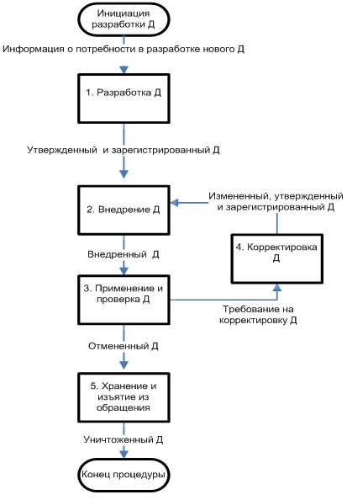
Жизненный цикл документов ИБ
Этапы ЖЦ ПИБ
1. Первоначальный аудит безопасности
2. Разработка нормативных документов ИБ
3. Внедрение в организации
4. Аудит и контроль документов ИБ
5. Пересмотр и корректировка
Организационная защита информации
10.15

Slide 165
Основные мероприятия по организации защиты информации
Постоянные мероприятия:
Мероприятия по обеспечению достаточного уровня физической защиты объектов
Явный или скрытый контроль за работой персонала системы
Контроль за реализацией выбранных мер защиты
Постоянно осуществляемый анализ состояния системы защиты.
Периодические мероприятия:
Распределение/разграничение реквизитов разграничения доступа (раздача паролей)
Анализ системных журналов и принятие мер по обнаруженным недостаткам и проблемам
Анализ состояния и оценка эффективности мер защиты информации
Мероприятия по пересмотру состава и перестроению системы защиты
Эпизодические мероприятия:
Мероприятия, осуществляемые при кадровых изменениях в составе персонала
Мероприятия, осуществляемые при ремонте и модификации оборудования, ПО
Разовые мероприятия:
Мероприятия по созданию методологической основы и руководящих документов
Мероприятия при проектировании, строительстве и оборудовании объекта
Проведение специальных проверок всех технических средств
Разработка и утверждение функциональных обязанностей должностных лиц
Организация пропускного режима на предприятии и в отдельных помещениях
Создание подразделений по защите информации
Организационная защита информации
10.16

Slide 166
❿
Организационно-нормативные меры защиты информации
Вопросы для контроля
Что такое «Организационная защита информации»?
Основные направления организационной защиты информации?
Какие силы обеспечивают информационную безопасность?
Задачи Службы информационной безопасности?
Какие виды документов существуют в организации защиты информации?
Чем отличается регламент, от положения и от инструкции?
Приведите примеры положений, регламентов и инструкций
Что такое Политика информационной безопасности?
Основные разделы Политики информационной безопасности?
Что такое «» Частная политика информационной безопасности?
Типовые требования по контролю доступа?
Типовые требования по использованию информационных ресурсов?
Типовые правила безопасности в локальных сетях?
Основные мероприятия по организации защиты информации?
Жизненный цикл нормативных документов информационной безопасности?

Slide 167

Основы информационной безопасности
⓫ Ролевая модель доступа к информации
Ковалев Виктор Александрович

Slide 168

Непростые вопросы конфиденциальности
Конфиденциальность – состояние, когда доступ к информации имеют только те, кому мы доверяем
Идентификация, аутентификации, авторизация… Определили «кто есть кто», а права то какие давать?
Персональные права. А на сколько мы доверяем новому сотруднику? Сколько сотрудников ты знаешь лично?
Должность не панацея. Два «сисадмина» в одном отделе могут иметь разные права в зависимости от обязанностей и персональных поручений.
Равный функционал не равен одинаковым правами. Два директора филиалов одной компании имеют равные полномочия, но не могут распоряжаться не своей информацией.
Индивидуальная ответственность за результаты работы. Автор персонально отвечает за информацию о своей работе
Персональные поручения руководства. Дополнительный функционал может потребовать дополнительных прав на информацию
Отпуск, больничный, командировка. Временное перераспределение полномочий, а следовательно и прав, на коллег.
Разрешить всё, а вдруг пригодиться… Или дать разумный минимум и расширять права по мере появления фактической потребности в них?
Ролевая модель доступа к информации
11.1

Slide 169
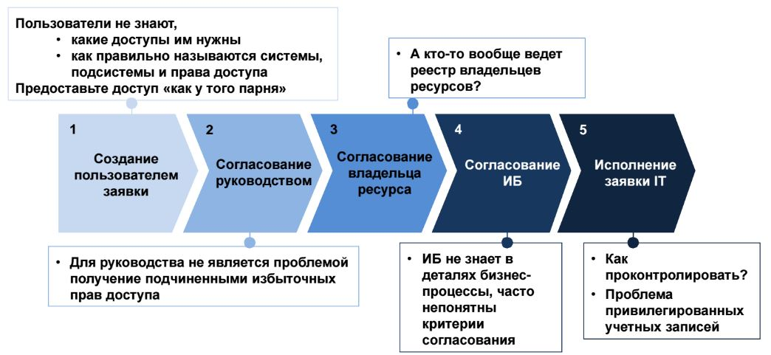
Специфика управления доступом в АС
Особенности ИТ крупного предприятия
Множество информационных систем и пользователей: сотрудников, подрядчиков, клиентов
Сквозные бизнес-процессы проходят через несколько информационных систем
Пользователи работают в различных ИТ-системах и выполняют в них разные функции
В каждой информационной системе есть свои настройки и своя процедура аутентификации
Необходимо упорядочить разрешительную систему
Ролевая модель доступа к информации
11.2

Slide 170
Система управления идентификацией и доступом
Базовые функциональные возможности СУИД
единое управление учетными записями в различных системах (с возможностью делегирования части прав структурным подразделениям компании), позволяющее автоматизировать выполнение политики безопасности в сфере контроля доступа к различным информационным ресурсам, приложениям и службам;
поддержка современных средств аутентификации (в том числе многофакторная, включающая биометрию) с возможностью однократной регистрации в системе;
контроль жизненного цикла пользователя в системах предприятия с момента приема сотрудника на работу до его увольнения;
автоматическая синхронизация учетных записей пользователей всех подключаемых систем (прежде всего системы кадрового учета) в соответствии с корпоративными;
гибкие и понятные средства создания политик и регулирования потоков данных от СУИД к подключенным системам и обратно;
единые средства проектирования, развертывания, конфигурирования, администрирования и мониторинга работы СУИД;
средства ведения журналов и независимого аудита;
интеграция с внешними системами мониторинга, аудита безопасности и поддержки;
масштабируемость.
Ролевая модель доступа к информации
11.3

Slide 171
Мандатная модель управления доступом
Классической мандатной моделью считается модель Белла-ЛаПадулы. Она базируется на правилах секретного документооборота, использующегося в британских правительственных учреждениях.
Каждому объекту и субъекту (пользователю) системы назначается свой уровень допуска. Все возможные уровни допуска системы четко определены и упорядочены по возрастанию секретности.
Действуют два основных правила:
Пользователь может читать только объекты с уровнем допуска не выше его собственного.
Пользователь может изменять только те объекты, уровень допуска которых не ниже его собственного.
Цель первого правила очевидна. Смысл второго в том, чтобы воспрепятствовать пользователю с высоким уровнем доступа, даже случайно, раскрыть какие-то известные ему тайны.
Одной из проблем этой модели считается беспрепятственность обмена информацией между пользователями одного уровня, так как эти пользователи могут выполнять в организации разные функции, и то, что имеет право делать пользователь А, может быть запрещено для Б.
Поэтому в практике мандатную модель обычно совмещают с какой-нибудь другой (в чистом виде для управления доступом к многофункциональным системам редко используется).
Ролевая модель доступа к информации
11.4

Slide 172

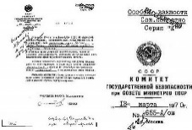


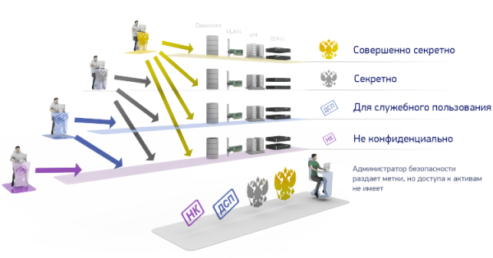
3 формы допуска к гостайне
1 форма допуска
2 форма допуска
3 форма допуска
Ролевая модель доступа к информации
11.5

Slide 173
Дискреционная модель управления доступом
В дискреционной модели безопасности управление доступом осуществляется путем явной выдачи полномочий на проведение действий с каждым из объектов системы.
Матрица доступа, в которой определены права доступа субъектов системы к объектам. Каждая ячейка матрицы содержит набор прав, которые субъект имеет по отношению к объекту.
Дискреционный подход позволяет создать гораздо более гибкую схему безопасности, чем мандатный, но при этом он и гораздо более сложен в администрировании.
С точки зрения реализация очень проста, но при достаточно большом количестве объектов и субъектов система становится практически неуправляемой.
Для решения этой проблемы применяется, например, группировка пользователей. В этом случае права раздаются группам пользователей, а не каждому пользователю в отдельности. Для того чтобы пользователь получил соответствующие разрешения, нужно просто добавить его в одну или несколько групп. Также можно использовать типизацию объектов. Каждому объекту назначается тип, а для каждого типа определяется свой набор прав (схема доступа). В этом случае столбцы матрицы доступа соответствуют не объектам, а типам объектов.
Комбинирование этого подхода с группировкой пользователей позволяют существенно уменьшить матрицу доступа, а значит, и упростить ее администрирование.
В сущности, набор прав – это не что иное, как список известных системе операций, снабженных разрешением или запретом на выполнение данной операции.
Ролевая модель доступа к информации
11.6

Slide 174
Древовидная модель на базе каталогов
Каталог (directory) — называется совокупность информации об объектах, которые тем или иным способом связаны друг с другом.
Объект (object) – самостоятельная единица, которая представляет некий ресурс, существующий в сети (ПК, пользователи, ПО, …) со всеми его атрибутами.
Служба каталогов (directoryservice) - это программа, которая хранит всю информацию об объектах, позволяет обнаруживать эти объекты и делает их доступными пользователям.
Домен – объединение (группировка) объектов сети. Все сетевые объекты (принтеры, общие папки, компы, приложения и т. д...) существуют в границах того или иного домена. Каждый домен хранит информацию только о объектах хранящихся в данном домене.
Дерево (tree) - иерархическая структура одного или нескольких доменов использующая общие пространство имен.
Лесом (forest) - называют несколько деревьев принадлежащих одному предприятию.
Учетная запись пользователя - состоит из имени пользователя и пароля. Не имея эти данные нельзя войти в сеть или получить доступ к объекту. Учетные записи могут быть сгруппированы. В этом случае можно определять права доступа на уровне как пользователей, так и групп.
Служба каталогов у Микрософтом называется ActiveDirectory, входит в состав сетевых операционных системах WindowsServer 2000 и выше. Apple назвал свою службу каталогов -OpenDirectory, а Novell - NDS (NovellDirectoryService).
Ролевая модель доступа к информации
11.7

Slide 175
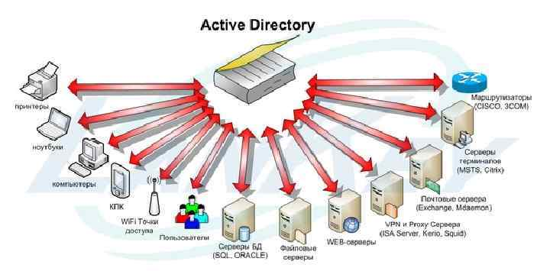
Служба каталогов Microsoft Active Directory
Согласно словарю Ожегова, каталог - это составленный в определенном порядке перечень каких-либо однородных предметов (книг, экспонатов, товаров).
Каталог файловой системы предоставляет информацию о файлах, точно так же, как каталог выставки содержит информацию об экспонатах.
Windows Active Directory умеет не только хранить информацию об отдельных объектах, но и группировать их в деревья и устанавливать связи между записями.
Ролевая модель доступа к информации
11.8

Slide 176
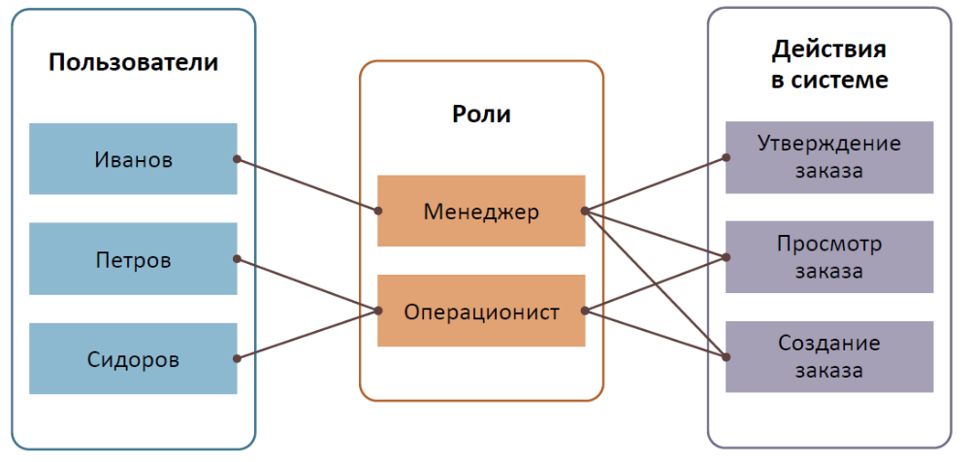
Ролевая модель RBAC
Ролевая модель доступа к информации
11.9

Slide 177
Ролевая модель управления доступом
В ролевой модели операции группируются в набор, называемый «ролью», который необходимо выполнять в рамках служебной обязанности пользователя. Например, операции по регистрации документов могут быть сгруппированы в роль «регистратор».
Для того чтобы множества операций, связанных с различными ролями, не пересекались, вводится иерархическая зависимость между ролями. К примеру, роль «секретарь» может включать в себя роль «регистратор» и, плюс к тому, еще несколько дополнительных операций.
Каждый пользователь системы играет в ней одну или несколько ролей. Выполнение пользователем определенного действия разрешено, если в наборе его ролей есть нужная, и запрещено, если есть нежелательная.
В этой модели у объектов нет определенных хозяев. Вся информация расценивается как принадлежащая организации, владеющей системой. Соответственно, и роли пользователя внутри системы – это роли, которые он играет в данной организации. Как следствие, пользователю невозможно делегировать права на определенный объект. Либо у него есть доступ ко всем подобным объектам системы, либо нет.
Таким образом, преимуществом ролевой модели перед дискреционной является простота администрирования: назначение пользователей на роли и создание новых ролей не составляют никаких трудностей.
Но она не позволяет делегировать конкретному пользователю точечные полномочия - управлять разными частями системы по отдельности.
Ролевая модель доступа к информации
11.10

Slide 178
Ограничения ролевой модели
Глобальность ролей
Пользователь принимает свои роли по отношению ко всей системе сразу. Для системы нет разницы в правах между двумя пользователями, находящимися на одинаковой должности, даже если они занимают эти должности в разных отделах, а это неправильно.
Решением могло бы стать введение отдельных ролей «начальник отдела А», «начальник отдела Б» и т.п., что позволило бы нам решить проблему, не выходя за рамки ролевой модели. К сожалению, подобный вариант привносит гораздо больше проблем, чем решает.
Отсутствие владельца объекта
Отсутствие понятия владельца объекта. Пользователь, создавший объект, не имеет на него никаких исключительных прав.
Можно добавить свойство «владелец», являющееся внешним по отношению к модели безопасности. Но тогда проверка идёт по специальным правилам, а не по ролевой модели.
Операции принадлежат ролям
Если в системе есть десять различных типов объектов, для каждого из которых определена одна операция. Тогда добавив её в роль любой пользователь получает право выполнять операцию для любого типа объектов.
Можно решить эту проблему введя десять различных операций, предназначенных для каждого из типов. Такое решение оказывается подходит когда типов много. Проблема усугубляется, если в системе возможны разные схемы доступа к разным объектам одного типа.
Ролевая модель доступа к информации
11.11

Slide 179
Централизация и децентрализация управления доступом
Централизация управления: Identity and Access Manager
Приводит все варианты управления ролями к единой модели.
Централизованно управляет правами в ИТ системах предприятия
Реализует бизнес-сценарии: найм, увольнение, отпуск и т.п.
«Узкие места» Identity Manager
Действует в рамках RBAC (Role-based access control) модели
Не учитывает атрибуты бизнес-объектов
Ограничен существующими в ИТ системе ролями
Объективная децентрализация управления - использование механизмов конкретных систем и платформ
Корпоративные информационные ресурсы и АС, как правило, имеют собственные механизмы идентификации и предоставления прав доступа на уровне ОС, СУБД или приложений.
Эксперты отмечают, что средства, реализованные в современных информационно-вычислительных ресурсах, всё больше приближаются по своим возможностям к специализированным системам, между ними идет заимствование процедур и функций.
Ролевая модель доступа к информации
11.12

Slide 180
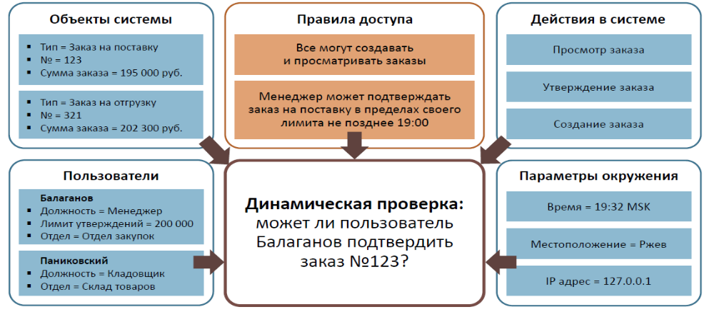
Атрибутивная модель доступа (ABAC)
Атрибутная модель доступа (ABAC)
Права доступа определяются программируемыми логическими правилами, составленными в терминах бизнес-атрибутов
Атрибутами обладают субъекты (пользователи), ресурсы (объекты), действия и среда
Модель стандартизована в рамках бизнес-моделирования (XACML )
Ролевая модель доступа к информации
11.13

Slide 181
Современные тенденции в технологиях управления доступом
Переход в облака
Облачная аутентификация и управление учетными данными будут способствовать интеграции мобильных устройств, токенов, карт и межмашинных рабочих станций. Цифровые сертификаты будут основываться на доверенных облачных сервисах для тысяч устройств.
Связанные устройства и экосистемы
Цифровые сертификаты станут основным компонентом доверия в экосистеме. Уникальные цифровые идентификаторы социальных сетей, мобильных телефонов, планшетов, видеокамер и систем автоматизации зданий.
Переломный момент в развитии мобильного доступа
Зрелость мобильных решений и их интеграция в другие системы в сочетании с возможностями мобильных устройств, удобство для пользователей, обеспечение более высокого уровня безопасности, приведут к ускоренному росту и широкому внедрению мобильного доступа.
Конвергенция физической и цифровой безопасности
Концепция управления физической идентификацией приведет к конвергенции физической и цифровой безопасности на едином идентификаторе, поставив идентичность во главу угла, включая возможность проверки присутствия человека в определенном месте.
Аналитика BigData позволит управлять рисками на базе прогнозных моделей
Для оптимизации аналитики BigData потребуется идентификация конечных пользователей, синхронизированная с контролем их доступа к различным ресурсам.
Ролевая модель доступа к информации
11.14

Slide 182
⓫
Ролевая модель доступа к информации
Вопросы для контроля
В чем специфика распределения прав в компании (вопросы конфиденциальности)?
В чем особенность больших компаний с точки зрения распределения прав?
Как формируются заявки на предоставление доступа?
Какие существуют проблемы при согласовании заявок на права доступа?
Зачем нужна Система управления идентификацией и доступом (СУИД)?
Что такое мандатная модель управления доступом?
Что такое дискретная (матричная модель) управления доступом?
Что такое Система управления каталогами?
Что такое ролевая модель доступа?
Преимущества и недостатки ролевой модели?
Что такое атрибутивная модель управления доступом?
Какие параметры учитываются в атрибутивной модели?
Зачем нужна централизация управления доступом?
Современные тенденции в управлении доступом?

Slide 183

Основы информационной безопасности
⓬ Защита электронных документов
Ковалев Виктор Александрович

Slide 184

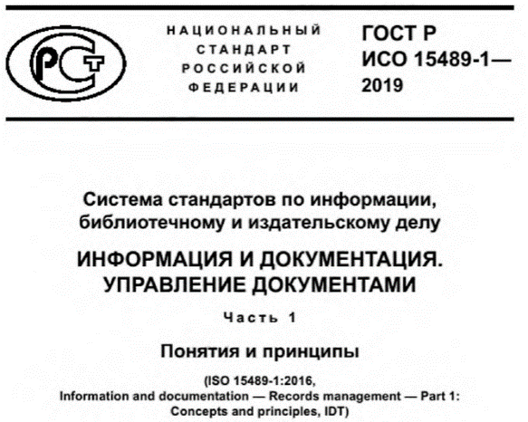
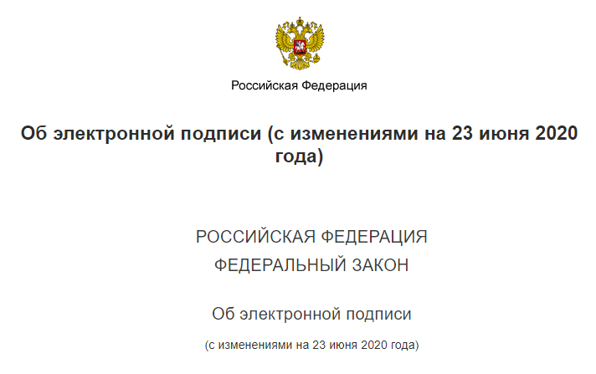
Что такое электронный документ
Документированная информация: информация на носителе с реквизитами, позволяющими её определить и идентифицировать.
Документ: Документированная информация, созданная или полученная и сохраняемая организацией или частным лицом в качестве доказательства и актива для подтверждения правовых обязательств или деловой транзакции.
Электронная подпись - реквизит электронного документа, предназначенный для защиты от подделки, позволяющий идентифицировать владельца сертификата ключа подписи и установить отсутствие искажения.
ЭП подтверждает, что это именно тот документ, который был подписан.
Защита электронных документов
12.1

Slide 185
Требования к характеристикам документа
Адекватность
Документ должен отражать то, что сообщено, решено или предпринято. Документ помимо содержания должен иметь метаданные, позволяющие его идентифицировать.
Аутентичность
Документ считается аутентичным если:
  является тем, чем должен быть
  создан или отправлен лицом, уполномоченным на это
  создан или отправлен в то время, которое указано в документе
Достоверность
Содержание документа можно считать полным и точным
Целостность
Определяется полнотой и неизменностью документа
Пригодность для использования
Документ можно локализовать, найти, воспроизвести и интерпретировать
Защита электронных документов
12.2

Slide 186
Требования к системе документооборота
Целостность документированной информации
Изменение или уничтожение документов и их засекречивание должны быть санкционированы. Любые системные сбои или обновления программного обеспечения не должны влиять на качество сохранности документов.
Надежность
Система управления документами должна:
длительно и эффективно функционировать в соответствии с требуемыми процедурами
включать все документы в рамках охватываемой ею деловой деятельности
организовывать документы таким образом, чтобы отражать процессы деловой деятельности
защищать документы от несанкционированного изменения, изъятия или уничтожения;
выступать в качестве основного источника информации о действиях, зафиксированных в документах:
обеспечивать доступ ко всем относящимся к определенному вопросу документам и связанным с ними метаданным.
Системность
Документы следует создавать и сохранять системно. Система управления документами должна иметь точную документально зафиксированную политику, распределение ответственности и формальную методологию управления ею.
Защита электронных документов
12.3

Slide 187
Создание и ввод документов
Создание документов должно включать в себя создание контента и метаданных, которые фиксируют обстоятельства их создания.
Ввод документов в документную систему должен проводиться в случае, если при анализе деловых процессов выявлено, что определенные документы должны быть сохранены и управляемы в течение времени для удовлетворения определенных требований.
Ввод в систему должен включать:
присвоение уникального идентификатора (либо машиночитаемого, либо воспринимаемого человеком);
ввод или создание метаданных о документе в момент ввода в систему;
создание взаимосвязи между отдельным документом и другими документами, агентами или деловыми операциями.
Метаданные, созданные, добавленные или полученные в момент ввода документа в систему, должны соответствовать утвержденной схеме метаданных и всегда должны быть связаны с документами.
В момент ввода в систему метаданные, документирующие контекст документа, должны быть зафиксированы и сохранены в качестве доказательства совершенной операции. Уникальные идентификаторы должны быть постоянными.
Защита электронных документов
12.4

Slide 188
Управление доступом к документам
Доступ к документам должен осуществляться на основе установленных процессов.
Документные системы должны быть разработаны с возможностью предоставления и ограничения доступа к документам для агентов индивидуально или в совокупности.
Механизмы доступа к документам в документных системах (вне зависимости от того, технические они или нет) должны быть реализованы с использованием актуальных и утвержденных правил доступа. Правила доступа могут требовать использования инструментов доставки документов, метаданных или отредактированных документов для авторизованных пользователей.
Применение правил доступа должно быть записано как часть метаданных процесса на соответствующем уровне (для отдельного документа или совокупности). Изменения этих правил, включая полномочия и дату изменения, также должны быть задокументированы как метаданные процесса.
Отдельные случаи доступа к документам в зависимости от требований, определенных для деловой деятельности и риска, связанного с деловой деятельностью, могут быть зафиксированы в правилах.
Защита электронных документов
12.5

Slide 189
Хранение электронных документов
Документы, независимо от формата или носителя, должны храниться таким образом, чтобы была обеспечена их защита от несанкционированного доступа, изменения, утраты или уничтожения, включая кражи и катастрофы. Это означает, что должны быть приняты меры для обеспечения:
надлежащей среды хранения и сохранности носителя;
использования защитных материалов и специальных процедур в случае необходимости;
непрерывной защиты и мониторинга физической и информационной безопасности;
разработки и тестирования порядка действий в чрезвычайных ситуациях и при восстановительных процедурах, а также подготовки персонала к осуществлению этих действий.
Метаданные документов должны включать информацию о хранении. Данная информация может быть получена из документных систем организации либо от внешних организаций. Данная информация должна быть пригодна для поиска и мониторинга обеспечения информационной безопасности.
Хранение документов, включая среду и носитель, защитные материалы, процедуры обработки и системы хранения данных, должно находиться под постоянным контролем, а также необходимо проводить оценку для выявления любых рисков в отношении доступности или целостности документов.
Защита электронных документов
12.6

Slide 190
Использование электронных документов
Документы должны быть пригодны для использования в течение установленных сроков хранения.
Меры по поддержанию непрерывности использования могут включать следующее:
применение и сохранение соответствующих метаданных о технических характеристиках документа;
создание дополнительных копий документов или их преобразование в альтернативные форматы;
миграцию документов;
подготовку плана обеспечения непрерывного доступа и использования документов в чрезвычайных ситуациях, затрагивающих документные системы или хранилища;
регулярный мониторинг условий хранения.
Метаданные о процессах, применяемых для повышения эффективности использования документов, должны быть записаны в метаданных процесса.
Решения о форматах документов при создании или преобразовании должны учитывать преимущества, которые могут быть получены при использовании документов.
Повторное использование контента документа как части деловой операции (в других внутренних или внешних рабочих процессах) создает новый документ в новом контексте с независимыми метаданными относительно ввода в систему и процессов управления.
Защита электронных документов
12.7

Slide 191
Сроки хранения документов
Приказы, распоряжения
  Постоянно – по основной деятельности
  75 лет – по личному составу
  5 лет - по административно-хозяйственным вопросам
Бухгалтерские балансы и отчеты
  Постоянно - Сводные годовые и годовые балансы и отчёты.
  5 лет – Квартальные балансы и отчёты. Сообщения в налоговые органы и переписка
  1 год – Месячные балансы и отчёты
Отчеты по налогам
  Постоянно – Годовые отчёты
  5 лет – Квартальные отчёты. Документы о перечисленных суммах и освобождениях
  1 год – Месячные отчёты
Документация по производственно-хозяйственной деятельности
  Постоянно – Годовые отчеты об исполнении сметы расходов. Оценка (переоценка) основных фондов и ценных бумаг. Оплата векселей
  5 лет – Все остальные документы
По учету кадров, оплаты труда
  75 лет - Лицевые счета работников
  5 лет - Положения о премировании. Сведения об оплате пособий, отпусков, налогах и т.д.
Защита электронных документов
12.8

Slide 192
Правила уничтожения документов
Документы и метаданные должны храниться в течение установленных сроков хранения, указанных в правилах.
Действия по отбору и передаче документов на долгосрочное хранение или уничтожение должны быть проверены до внедрения для обеспечения гарантии того, что требования к документам не изменились.
Уничтожение документов должно основываться на следующих принципах;
a) уничтожение документов должно быть санкционированным;
b) документы, связанные с предстоящими или текущими судебными разбирательствами и расследованиями. уничтожению не подлежат, пока эти действия происходят или ожидаются;
c) уничтожение документов следует проводить таким образом, чтобы обеспечить полное уничтожение. которое соответствует всем ограничениям безопасности или доступа к документу;
d) факт уничтожения документов должен быть зафиксирован.
Защита электронных документов
12.9

Slide 193
Юридическая сила документа
Документ, полученный из автоматизированной системы, приобретает юридическую силу после его подписания должностным лицом в установленном порядке
Юридическая сила документа, хранимого и обрабатываемого в автоматизированных информационных системах, может подтверждаться электронной подписью
Юридическая сила электронной подписи признается при наличии в системе средств идентификации подписи, и соблюдении установленного режима их использования
Электронный документ, равнозначный документу на бумажном носителе, подписанному собственноручной подписью, признаётся в случаях, установленных федеральными законами, или соглашением между участниками электронного взаимодействия.
Защита электронных документов
12.10

Slide 194
Федеральный закон №63-ФЗ “Об электронной подписи”
Статья 1. Сфера действия настоящего Федерального Закона
Статья 2. Основные понятия, используемые в настоящем Федеральном законе
Статья 3. Правовое регулирование отношений в области использования электронных подписей
Статья 4. Принципы использования электронной подписи
Статья 5. Виды электронных подписей
Статья 6. Условия признания электронных документов, подписанных электронной подписью, равнозначными документам на бумажном носителе, подписанным собственноручной подписью
Статья 7. Признание электронных подписей, созданных в соответствии с нормами иностранного права и международными стандартами
Статья 8. Полномочия федеральных органов исполнительной власти в сфере использования электронной подписи
Статья 9. Использование простой электронной подписи
Статья 10. Обязанности участников электронного взаимодействия при использовании усиленных электронных подписей
Статья 11. Признание квалифицированной электронной подписи
Статья 12. Средства электронной подписи
Статья 13. Удостоверяющий центр
Статья 14. Сертификат ключа проверки электронной подписи
Статья 15. Аккредитованный удостоверяющий центр
Статья 16. Аккредитация удостоверяющего центра
Статья 17. Квалифицированный сертификат
Статья 18. Выдача квалифицированного сертификата
Защита электронных документов
12.11

Slide 195
Основные понятия об электронной подписи
Электронная подпись - информация в электронной форме, которая присоединена к другой информации в электронной форме (подписываемой информации) или иным образом связана с такой информацией и которая используется для определения лица, подписывающего информацию;
Ключ электронной подписи - уникальная последовательность символов, предназначенная для создания электронной подписи;
Сертификат ключа проверки электронной подписи - электронный документ или документ на бумажном носителе, выданные удостоверяющим центром либо доверенным лицом удостоверяющего центра и подтверждающие принадлежность ключа проверки электронной подписи владельцу сертификата ключа проверки электронной подписи;
Удостоверяющий центр - юридическое лицо, индивидуальный предприниматель либо государственный орган или орган местного самоуправления, осуществляющие функции по созданию и выдаче сертификатов ключей проверки электронных подписей, а также иные функции, предусмотренные настоящим Федеральным законом;
Защита электронных документов
12.12

Slide 196
Принципы использования электронной подписи
Право участников электронного взаимодействия использовать электронную подпись любого вида по своему усмотрению, если требование об использовании конкретного вида электронной подписи в соответствии с целями ее использования не предусмотрено федеральными законами или принимаемыми в соответствии с ними нормативными правовыми актами либо соглашением между участниками электронного взаимодействия;
Возможность использования участниками электронного взаимодействия по своему усмотрению любой информационной технологии и (или) технических средств, позволяющих выполнить требования настоящего Федерального закона применительно к использованию конкретных видов электронных подписей;
Недопустимость признания электронной подписи и (или) подписанного ею электронного документа не имеющими юридической силы только на основании того, что такая электронная подпись создана не собственноручно, а с использованием средств электронной подписи для автоматического создания и (или) автоматической проверки электронных подписей в информационной системе.
Защита электронных документов
12.13

Slide 197
Виды электронной подписи
Три вида электронных подписей: простая ЭП, усиленная неквалифицированная (далее - неквалифицированная ЭП) и усиленная квалифицированная (далее - квалифицированная ЭП).
Простая ЭП подтверждает факт формирования электронной подписи определенным лицом посредством использования любых кодов, паролей или иных средств.
Неквалифицированная ЭП - это электронная подпись, которая:
1) получена в результате криптографического преобразования информации с использованием ключа электронной подписи;
2) позволяет определить лицо, подписавшее электронный документ;
3) позволяет обнаружить факт внесения изменений в электронный документ после момента его подписания.
Квалифицированная ЭП - это электронная подпись, которая соответствует всем признакам неквалифицированной ЭП и следующим дополнительным признакам:
1) ключ проверки электронной подписи указан в квалифицированном сертификате;
2) для создания и проверки электронной подписи используются средства электронной подписи, имеющие подтверждение соответствия требованиям, установленным законом.
При использовании неквалифицированной электронной подписи сертификат ключа не создаётся, если соответствие электронной подписи может быть обеспечено без использования сертификата ключа проверки электронной подписи.
Защита электронных документов
12.14

Slide 198
Удостоверяющий центр
1) Создает сертификаты ключей проверки электронных подписей и выдает такие сертификаты лицам, обратившимся за их получением
2) Устанавливает сроки действия сертификатов ключей проверки электронных подписей;
3) Аннулирует выданные этим удостоверяющим центром сертификаты ключей проверки электронных подписей;
4) Ведет реестр выданных и аннулированных этим удостоверяющим центром сертификатов ключей проверки электронных подписей;
5) Устанавливает порядок ведения реестра сертификатов, не являющихся квалифицированными, и порядок доступа к нему;
6) Выдает по обращению заявителя средства электронной подписи;
7) Создает по обращениям заявителей ключи электронных подписей и ключи проверки электронных подписей;
8) Проверяет уникальность ключей проверки электронных подписей в реестре сертификатов;
9) Осуществляет по обращениям участников электронного взаимодействия проверку электронных подписей;
Аккредитация удостоверяющих центров осуществляется уполномоченным федеральным органом на добровольной основе на срок три года.
Защита электронных документов
12.15

Slide 199
Квалифицированный сертификат
Квалифицированный сертификат подлежит созданию с использованием средств аккредитованного удостоверяющего центра и должен содержать следующую информацию:
1) уникальный номер квалифицированного сертификата, даты начала и окончания его действия;
2) фамилия, имя, отчество, ИНН - для физического лица. Или наименование, место нахождения и основной государственный регистрационный номер для российского юридического лица, либо наименование, место нахождения и идентификационный номер налогоплательщика для иностранной организации;
3) страховой номер индивидуального лицевого счета и идентификационный номер налогоплательщика владельца квалифицированного сертификата;
4) уникальный ключ проверки электронной подписи;
5) наименования средств электронной подписи и средств аккредитованного удостоверяющего центра, которые использованы для создания ключа электронной подписи, ключа проверки электронной подписи, квалифицированного сертификата, а также реквизиты документа, подтверждающего соответствие указанных средств требованиям, установленным законом;
6) наименование и место нахождения аккредитованного удостоверяющего центра
Защита электронных документов
12.16

Slide 200
Алгоритм использования электронной подписи
Защита электронных документов
12.17

Slide 201
Электронная подпись в международных договорах
Конвенция ООН от 23.11.2005
Сообщение или договор не могут быть лишены исковой силы на основании, что они составлены в форме электронного сообщения
В случаях, когда законодательство требует подпись, это считается выполненным, если использован какой-либо надежный способ для идентификации, настолько насколько это соответствует цели, для которой электронное сообщение было подготовлено, либо это продемонстрировано с помощью дополнительных доказательств
Критерием целостности является возможность предоставления исходной информация лицу, которому сообщение было передано
Ни государственная принадлежность сторон, ни их гражданский или торговый статус, ни характер договора не принимаются во внимание при определении применимости Конвенции
Согласно Конвенции никакие оговорки не допускаются
Защита электронных документов
12.18

Slide 202
⓬
Защита электронных документов
Вопросы для контроля
Что такое электронный документ?
Какие требования предъявляются к электронному документу?
Какие требования предъявляются к системе электронного документооборота?
Какие операции обязательны при создании/вводе электронного документа?
Какие требования к управлению доступа к электронным документам?
Требования к хранению электронных документов?
Сроки хранения бизнес-документов?
Как уничтожают электронные документы?
Что подтверждает юридическую силу электронного документа?
Что такое электронная подпись?
Принципы использования электронной подписи?
Виды электронных подписей?
Что такое удостоверяющий центр?
Что такое сертификат электронной подписи?
Как используется электронная подпись в международных договорах?

Slide 203

Основы информационной безопасности
⓭ Система управления информационной безопасностью
Ковалев Виктор Александрович

Slide 204
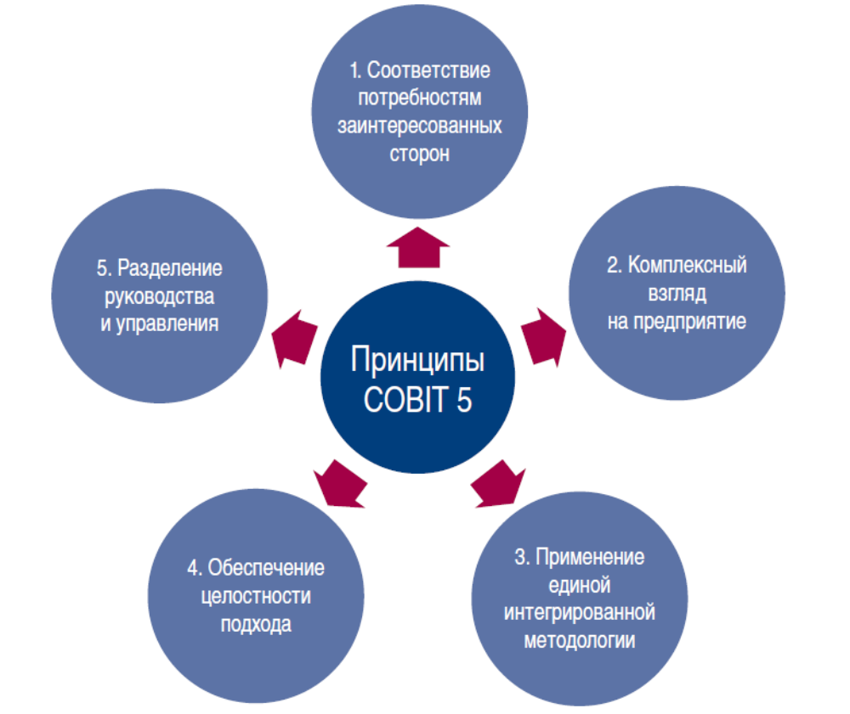
COBIT - стандарт управления в области ИТ и ИБ
COBIT (Control Objectives for Information and Related Technology)
Система управления информационной безопасностью
13.1

Slide 205
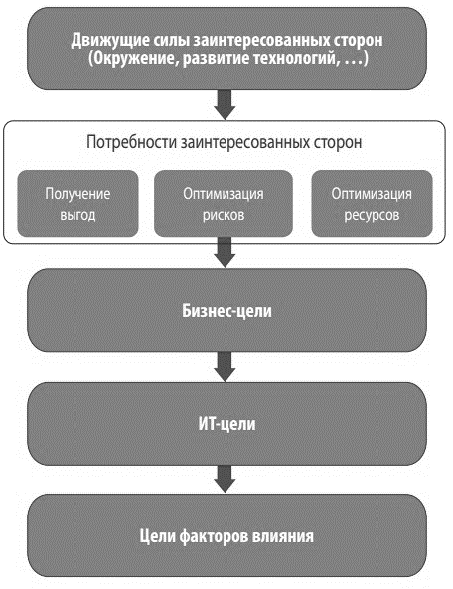
Иерархия целей бизнеса, ИТ и процессов ИБ
Система управления информационной безопасностью
13.2

Slide 206
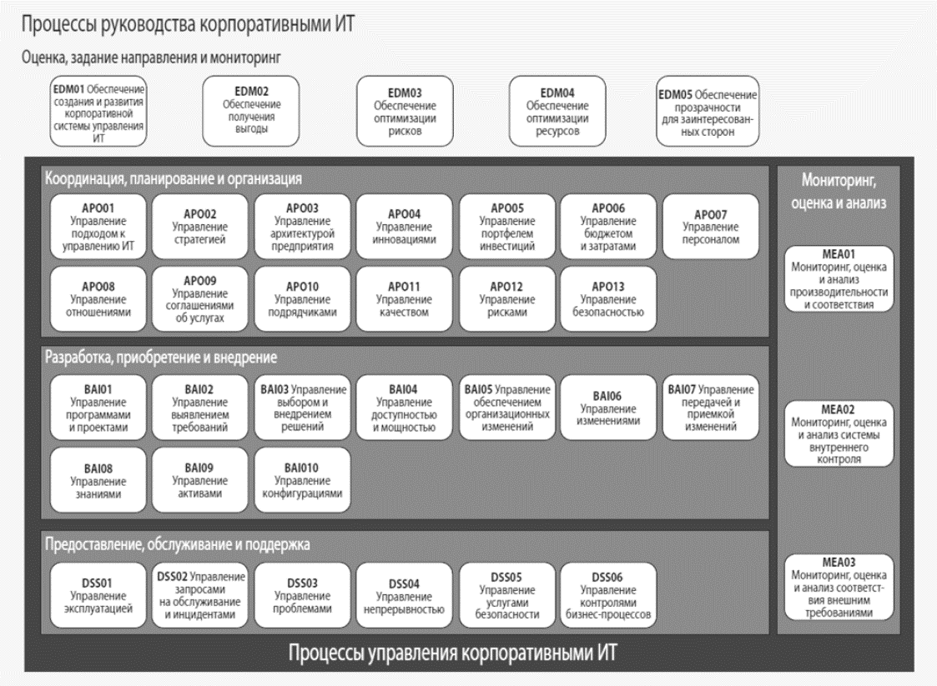
Эталонная модель процессов ИТ и ИБ
Система управления информационной безопасностью
13.3

Slide 207
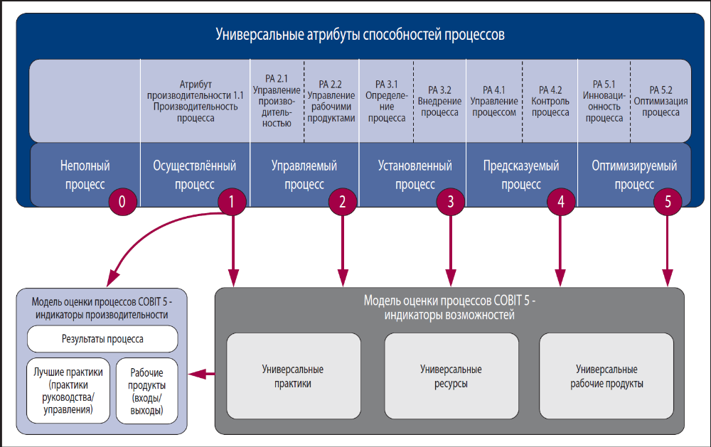
Модель зрелости управления и индикаторы возможностей
Система управления информационной безопасностью
13.4

Slide 208
Процесс управления информационной безопасностью (AP013)
Бизнес-цель - удержать защиту информации на уровне, приемлемом потребностям бизнеса.
Цели управления процессом:
Соответствие внешнему законодательству, стандартам и требованиям бизнес в области ИБ
Снижение бизнес-рисков, связанных с использованием ИТ
Прозрачность затрат на ИБ (соответствие рисков и выгод)
Безопасность информации при её обработке в приложениях, хранении и передаче
Доступность для бизнеса надёжной и необходимой ему информации для принятия решений
Целевые KPI (показатели эффективности управления)
Эффективность системы информационной безопасности:
Количество инцидентов, связанных с информационной безопасностью
Качество плана обеспечения безопасности и доведения его до заинтересованных лиц
Уровень удовлетворенности заинтересованных лиц планом обеспечения безопасности
Количество оперативных решений по обеспечению безопасности, отклоняющихся от плана
Количество решений, отклоняющихся от утвержденной архитектуры ИБ
Внедрение и исполнение решений по обеспечению информационной безопасности
Количество ИТ-услуг, согласованных с планом обеспечения безопасности
Количество бизнес-решений , согласованных с планом безопасности
Количество инцидентов, вызванных несоблюдением план безопасности
Система управления информационной безопасностью
10.5

Slide 209
Создание системы управления ИБ
Создание системы управления ИБ (СУИБ), обеспечивающей стандартный, формальный и непрерывный подход к управлению безопасностью информации, гарантирующий безопасность технологий и бизнес-процессов, согласованный с бизнес-требованиями и общим управлением безопасностью предприятия.
Включает в себя следующие шаги:
Определите сферу применения и границы СУИБ с точки зрения характеристик предприятия, активов и технологий. Включите подробную информацию и обоснование любых исключений из сферы применения.
Определите СУИБ в соответствии с политикой предприятия и приведите ее в соответствие с организацией, местоположением, активами и технологией
Приведите СУИБ в соответствие с общим корпоративным подходом к управлению безопасностью.
Получите разрешение руководства на внедрение и эксплуатацию или изменение СУИБ.
Подготовьте приказы, распоряжения и инструкции с описанием области применения СУИБ
Определите и утвердите роли и обязанности по управлению ИБ.
Утвердите и издайте приказы и распоряжения о внедрении СУИБ
Система управления информационной безопасностью
13.6

Slide 210
План реагирования на риски ИБ
Разработка плана реагирования на риски информационной безопасности и согласование с корпоративной стратегией и корпоративной архитектурой. Улучшение безопасности должно быть основано на одобренных бизнес-кейсах.
Включает в себя следующие шаги:
Определение в соответствии со стратегическими целями и архитектурой предприятия оптимальных методов и решений в области безопасности, а также необходимые ресурсы с указанием приоритетов задач.
Ведение в рамках корпоративной архитектуры инвентаризации компонентов решений, которые используются для управления рисками, связанными с безопасностью.
Разработка предложения по реализации плана реагирования на рисков, которые включают рассмотрение вопросы финансирования и распределения ролей и обязанностей.
Разработка методов и решений для реализации плана реагирования на риски ИБ.
Определение коэффициентов и способов их расчета для оценки эффективности с целью получения сопоставимых и воспроизводимых результатов.
Разработка программ обучения и повышения квалификации в области ИБ.
Планирование, внедрение и мониторинг процедур информационной безопасности и других средств контроля, способных обеспечить оперативное предотвращение, обнаружение событий безопасности и реагирование на инциденты безопасности.
Система управления информационной безопасностью
13.7

Slide 211
Мониторинг и оценка СУИБ
Регулярный сбор и анализ данных об СУИБ необходимы для непрерывного повышения информационной безопасности, устранения выявленных проблем, предотвращения повторений инцидентов, повышения и постоянного совершенствования культуру безопасности.
Включает в себя следующие шаги:
Проводить регулярные обзоры эффективности СУИБ, включая соблюдение политики и целей, а также практик обеспечения безопасности. Примите во внимание учет результатов аудита безопасности, инцидентов, результатов измерений эффективности, предложений и обратной связи от всех заинтересованных сторон.
Проводить внутренние аудиты СУИБ с запланированными интервалами.
Регулярно проводить управленческий анализ СУИБ для гарантий адекватности полноты охвата оставалась адекватной.
Вносить свой вклад в поддержание планов обеспечения безопасности с учетом результатов деятельности по мониторингу и оценке.
Регистрируйте действия и события, которые могут повлиять на эффективность или результативность СУИБ.
Система управления информационной безопасностью
13.8

Slide 212
Процесс защиты информации (DSS05)
Бизнес-цель - свести к минимуму влияние на бизнес уязвимостей и инцидентов ИБ
Цели управления процессом:
Соответствие требованиям бизнеса в области ИБ
Снижение бизнес-рисков, связанных с использованием ИТ-технологий
Безопасность информации при её обработке в приложениях, хранении и передаче
Целевые KPI (показатели эффективности управления)
Безопасность сетей и коммуникаций :
Количество обнаруженных уязвимостей
Количество нарушений межсетевых экранов
Защита информация, доступной и обрабатываемой на рабочих местах пользователей.
Процент лиц, прошедших обучение по повышению безопасности работы
Количество инцидентов, связанных рабочими местами
Количество несанкционированных устройств, обнаруженных в сети
Идентификация пользователей и права доступа в соответствии с их бизнес-ролью.
Среднее время между изменением и обновлением учетных записей
Количество учетных записей по сравнению с количеством сотрудников
Средства защиты информации от несанкционированного доступа и повреждений
Процент периодических испытаний устройств экологической безопасности
Средний рейтинг для оценки физической безопасности
Количество инцидентов, связанных с физической безопасностью
Количество инцидентов, связанных с несанкционированным доступом к информации
Система управления информационной безопасностью
13.9

Slide 213
Защита от вредоносных программ
Внедрение и поддержка принятых профилактических меры (особенно современные патчи безопасности и вирусный контроль) для защиты систем и технологий от вредоносные программы (вирусы, черви, шпионские программы, спам…).
Включает в себя следующие шаги:
Донесите информацию о вредоносном ПО и обеспечьте соблюдение процедур и обязанностей по его предотвращению.
Установите и активируйте средства защиты от вредоносного программного обеспечения на всех объектах обработки, включая файлы сигнатуры вредоносного программного обеспечения, которые обновляются по мере.
Распределите все программное обеспечение защиты централизованно (на уровне версий и исправлений), используя централизованное управление конфигурацией и изменениями.
Регулярно просматривайте и оценивайте информацию о новых потенциальных угрозах (например, просматривайте рекомендации по безопасности от поставщиков).
Фильтруйте входящего трафика, например электронной почты и загрузок, для защиты от нежелательной информации (например, шпионских программ, фишинговых писем).
Проводите периодические тренинги по использованию вредоносных программ в электронной почте и Интернете. Обучите пользователей не устанавливать неутвержденное программное обеспечение.
Система управления информационной безопасностью
13.10

Slide 214
Управление безопасностью локальной сети
Меры безопасности и связанные с ними процедуры управления для защиты информации по всем способам подключения к локальной сети.
Включает в себя следующие шаги:
Основываясь на оценках рисков и бизнес-требованиях, разработайте и поддерживайте политику обеспечения безопасности подключения к сети.
Разрешить доступ к корпоративной информации и корпоративной сети только с после авторизации. Настройте вход для принудительного ввода пароля.
Внедрите механизмы сетевой фильтрации, такие как брандмауэры и программное обеспечение для обнаружения вторжений, с соответствующими политиками для управления входящим и исходящим трафиком.
Примените шифрование передаваемой информации в соответствии с ее классификацией.
Примените одобренные протоколы безопасности к сетевому подключению.
Настройте сетевое оборудование безопасным образом.
Применяйте надежные механизмы для поддержки безопасной передачи и получения информации.
Периодически проводите тестирование на проникновение для определения адекватности защиты сети.
Проводить периодическое тестирование системной безопасности для определения адекватности системной защиты
Система управления информационной безопасностью
13.11

Slide 215
Управление безопасностью рабочий мест
Компьютеры (например, ноутбуки, десктопы, сервера и другие мобильные и сетевые устройства) должны быть защищены на уровне, равном или превышающем определенные требования безопасности
Включает в себя следующие шаги:
Настройте операционные системы безопасным образом.
Реализуйте механизмы блокировки компьютеров.
Шифруйте информацию в хранилище в соответствии с ее классификацией.
Управляйте удаленным доступом и контролируйте его
Обеспечьте безопасное управление конфигурацией сети.
Реализуйте фильтрацию сетевого трафика на компьютерах.
Защитите целостность системы.
Обеспечьте физическую защиту компьютеров.
Надежно утилизируйте компьютеры.
Система управления информационной безопасностью
13.12

Slide 216
Управление идентификацией и доступом пользователей
Права пользователей должны соответствии с их бизнес-ролям координироваться руководителями бизнес-подразделений, которые управляют правами бизнес-процессов.
Включает в себя следующие шаги:
Поддерживайте права доступа пользователей в соответствии с требованиями бизнес-функциями процессов на принципах необходимости и достаточности
Однозначно идентифицируйте все виды деятельности по обработке информации по функциональным ролям, координируя их с бизнес-подразделениями
Аутентификация всего доступа к информации, координируемая с бизнес-подразделениями, для надлежащего администрирования элементов проверки подлинности
Администрирование всех изменений прав доступа (создание, модификация и удаление), которые вступают в силу в соответствующее время, на основе только одобренных и санкционированных назначений управляющими лицами.
Разделение и управление привилегированными учетными записями пользователей.
Регулярно проводите анализ всех учетных записей и связанных с ними привилегий
Убедитесь, что все пользователи (внутренние, внешние и временные) являются однозначно идентифицируемыми.
Проверяйте аудиторский след доступа к информации, классифицируемой как особо конфиденциальная.
Система управления информационной безопасностью
13.13

Slide 217
Управление физическим доступом к ИТ-ресурсам
Доступ к помещениям, зданиям и зонам должен быть обоснован, санкционирован, зарегистрирован и контролироваться. Это должно относиться ко всем лицам, входящим в помещение, включая временный персонал и других посетителей.
Включает в себя следующие шаги:
Официальные запросы на доступ должны быть заполнены и авторизованы руководством, а записи запросов должны быть сохранены.
Убедитесь, что профили доступа актуальны, а базовый доступ к серверным помещениям, зданиям, зонам или зонам выдан по должностным функциям и обязанностям
Регистрируйте и контролируйте все точки входа, всех посетителей сайта, включая подрядчиков и поставщиков
Проинструктируйте весь персонал постоянно показывать видимые идентификационные данные. Запрещается выдача бейджей без надлежащего разрешения
Требуйте, чтобы посетителей сопровождали в любое время, пока они находятся на территории. В случае обнаружения несопровождаемого, незнакомого лица, не имеющего удостоверения личности персонала, предупредите сотрудников Службы безопасности
Ограничьте доступ к чувствительным ресурсам, установив ограничения по периметру (ограждения, стены и защитные устройства на внутренних и наружных дверях). Убедитесь, что фиксируется вход и работает сигнал тревоги в случае несанкционированного доступа.
Регулярно проводите тренинги по повышению уровня физической безопасности.
Система управления информационной безопасностью
13.14

Slide 218
Управление конфиденциальными документами
Повышенная безопасность для конфиденциальных документов и коммерческой тайне
Включает в себя следующие шаги:
Установите процедуры, регулирующие прием, использование, вывоз и утилизацию специальных бланков и устройств вывода на предприятие, внутри предприятия и за его пределами
Назначьте привилегии доступа к конфиденциальным документам и устройствам вывода на основе принципа наименьших привилегий, балансируя риски и бизнес-требования
Составьте перечень конфиденциальных документов и устройств вывода и регулярно проводите выверку
Установите соответствующие физические гарантии в отношении специальных форм и чувствительных устройств
Уничтожайте конфиденциальную информацию и зачищайте устройства хранения (например, размагничивание электронных носителей, физическое разрушение запоминающих устройств, используйте шредеры или запертые бумажные корзины, доступные для уничтожения специальных форм и других конфиденциальных бумаг).
Система управления информационной безопасностью
13.15

Slide 219
Мониторинг событий, связанных с ИБ
Используя средства обнаружения вторжений, контролируйте инфраструктуру на несанкционированный доступ убедитесь, что все события фиксируются как инциденты ИБ
Включает в себя следующие шаги:
Регистрируйте события, связанные с безопасностью, сообщаемые средствами мониторинга безопасности инфраструктуры, определяя уровень информации, подлежащей регистрации, на основе учета риска. Сохраняйте их в течение соответствующего периода времени для оказания помощи в будущих расследованиях
Определяйте и фиксируйте информацию о характере потенциальных инцидентов, связанных с безопасностью, с тем чтобы их можно было легко распознать и понять их впоследствии для обеспечения соразмерного реагирования
Регулярно просматривайте журналы событий на предмет возможных инцидентов
Поддерживайте процедуру сбора доказательств в соответствии с местными правилами судебно-медицинской экспертизы и обеспечивать, чтобы все сотрудники были осведомлены об этих требованиях
Убедитесь, что записи о инцидентах безопасности создаются своевременно, когда мониторинг выявляет потенциальные инциденты безопасности.
Система управления информационной безопасностью
13.16

Slide 220
⓭
Система управления информационной безопасностью
Вопросы для контроля
Что такое «Cobit», что обозначает аббревиатура?
Перечислите 5 принципов Cobit 5
Потребности заинтересованных сторон во внедрении Cobit
Какие группы процессов охватывает Cobit 5
Какие основные и вспомогательные процессы Cobit относятся к безопасности?
Что такое модель зрелости ИТ процесса?
Бизнес-цель управления безопасностью ИТ?
Какие KPI (индикаторы эффективности) процесса управления безопасностью?
Основные составные части процесса управлению безопасностью по Cobit?
Бизнес-цель защиты информации ИТ?
Какие KPI (индикаторы эффективности) процесса защиты информации?
Основные шаги Защиты от вредоносных программ по Cobit?
Основные шаги Управления идентификацией и доступом по Cobit?
Основные шаги Управления конфиденциальными документами по Cobit?
Основные шаги Управления мониторингом событий ИБ?

Slide 221
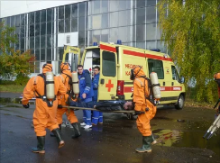
Основы информационной безопасности
⓮ Управление непрерывностью бизнес-процессов
Ковалев Виктор Александрович

Slide 222



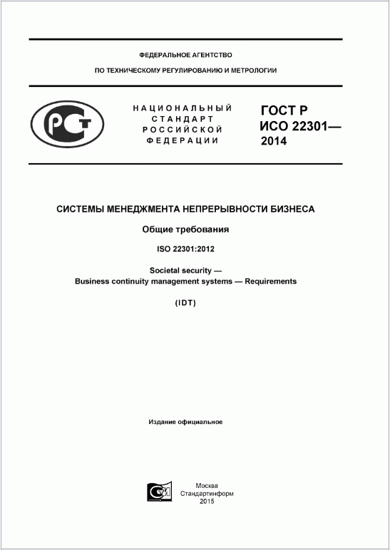
Стандарты и лучшие практики управления непрерывностью
Управление непрерывностью бизнес-процессов
14.1

Slide 223
Термины управления непрерывностью бизнеса
Непрерывность бизнеса: Стратегическая и тактическая способность организации осуществлять работу в случае нарушения ее деятельности на приемлемом уровне.
Менеджмент непрерывности бизнеса: Процесс установления, внедрения, осуществления, мониторинга, анализа, поддержки и постоянного улучшения непрерывности бизнеса. Система менеджмента непрерывностью бизнеса (СМНБ) включает в себя организационную структуру, политики, планирование, распределение ответственности, процедуры и ресурсы.
План непрерывности бизнеса : Набор документированных процедур и информации, которые в случае нарушения бизнеса направлены на обеспечение возможности продолжения выполнения критически важных видов деятельности на установленном приемлемом уровне.
Нештатная ситуация: Состояние ИТ ресурсов, непредусмотренное документацией (регламентами/инструкциями), приводящее к сбоям и отказам системы и требующее вмешательства для восстановления штатного функционирования.
Чрезвычайная ситуация: обстановка, сложившаяся в результате аварии, опасного природного явления, катастрофы, распространения заболевания или иного бедствия, которые могут повлечь или повлекли за собой ущерб здоровью людей или окружающей среде и/или значительные материальные потери и нарушение условий жизнедеятельности.
Максимально приемлемый простой: Время, по истечении которого неблагоприятные последствия становятся неприемлемыми.
Минимальная цель непрерывности бизнеса: Минимальный уровень, приемлемый для достижения деловых целей организации во время нарушения ее деятельности.
Управление непрерывностью бизнес-процессов
14.2

Slide 224

Система менеджмента непрерывности бизнеса
Управление непрерывностью бизнес-процессов
14.3

Slide 225
Управление непрерывностью бизнес-процессов
Бизнес-цель - в случае серьёзной нештатной ситуации или ЧС поддерживать критически важные бизнес-операции и доступность информации на приемлемом уровне.
Цели управления процессом:
Снижение бизнес-рисков при НС/ЧС, связанных с использованием ИТ-технологий
Непрерывность и доступность необходимых бизнесу ИТ-сервисов при НС/ЧС
Сохранение производительности персонала при НС/ЧС на согласованном уровне
Целевые KPI (показатели эффективности управления)
Критическая информация доступна бизнесу с минимально необходимым уровнем
Процент ИТ-услуг, удовлетворяющих требованиям безотказной работы
Процент успешного и своевременного восстановления из резервной копии
Достаточность устойчивости критических ИТ-услуг к НС/ЧС
Количество критических бизнес-систем, не охваченных планом
Подтверждение эффективности плана непрерывности ИТ-обслуживания
Количество упражнений и тестов, которые достигли целей восстановления
Частота проведения испытаний
План обеспечения непрерывности отражает текущие потребности бизнеса
Процент согласованных улучшений плана, которые были отражены в нем
Процент выявленных проблем, которые впоследствии были рассмотрены в плане
Внутренние и внешние стороны прошли подготовку по плану обеспечения непрерывности
Процент внутренних и внешних заинтересованных сторон, прошедших обучение
Процент выявленных проблем, которые впоследствии рассмотрены в учебных материалах
Управление непрерывностью бизнес-процессов
14.4

Slide 226
Политика обеспечения непрерывности
Определение политики обеспечения непрерывности бизнеса и сферы ее применения в соответствии с целями предприятия и заинтересованных сторон.
Включает в себя следующие шаги:
Определите внутренние и внешние бизнес-процессы и сервисные мероприятия, имеюшие решающее значение для деятельности предприятия или необходимые для выполнения юридических и/или договорных обязательств
Определите ключевые заинтересованные стороны, а также роли и обязанности для определения и согласования политики обеспечения непрерывности и сферы охвата
Определите и задокументируйте согласованные минимальные политические цели и сферу охвата для обеспечения непрерывности бизнеса, а также необходимость планирования непрерывности в культура вашего бизнеса
Определите основные вспомогательные бизнес-процессы и связанные с ними ИТ-услуги.
Управление непрерывностью бизнес-процессов
14.5

Slide 227
Стратегия обеспечения непрерывности
Выбор экономически эффективной и жизнеспособной стратегии обеспечения непрерывности
Включает в себя следующие шаги:
Определите потенциальные сценарии, которые могут привести к возникновению событий, способные вызвать значительные разрушительные инциденты
Проведите анализ влияния на важнейших бизнес-функций нарушение ИТ-сервисов
Установите минимальное время, необходимое для восстановления бизнес-процесса и его поддержки, исходя из приемлемой продолжительности перерыва в работе
Оцените вероятность возникновения угроз, которые могут привести к потере непрерывности бизнеса, и определите меры, которые уменьшат эту вероятность за счет улучшения профилактики и повышения устойчивости
Анализируйте требования к непрерывности для определения возможных стратегических технических вариантов
Определите условия и владельцев ключевых решений, которые приведут к запуску планов обеспечения непрерывности
Определите потребности в ресурсах и затраты по каждому стратегическому техническому варианту и сформулируйте стратегические рекомендации
Получите одобрение исполнительной власти для выбранных стратегических вариантов.
Управление непрерывностью бизнес-процессов
14.6

Slide 228
Разработка и внедрение мер по обеспечению непрерывности
Разработка плана обеспечения непрерывности бизнеса, готовый к использованию в случае инцидента, чтобы предприятие могло продолжать свою критическую деятельность
Включает в себя следующие шаги:
Определите меры реагирования на инциденты и средства связи, которые должны быть приняты в случае сбоя. Определите подотчетность за политику и ее осуществление
Разработка и поддержание в рабочем состоянии содержащихся в плане процедур, которые необходимо соблюдать для обеспечения непрерывного функционирования
Убедитесь, что ключевые поставщики и партнеры по аутсорсингу имеют эффективные планы обеспечения непрерывности работы.
Определите условия и процедуры восстановления, которые позволили бы возобновить бизнес-обработку, включая обновление и сверку информационных баз данных для сохранения целостности информации
Определите и задокументируйте ресурсы, необходимые для обеспечения непрерывности и восстановления процедур, учитывая людей, объекты и ИТ-инфраструктуру
Определите и задокументируйте требования к резервному копированию информации. Рассмотрите необходимость обеспечения безопасности внешнего хранения
Определите необходимые навыки для лиц, участвующих в выполнении плана и процедур
Распространите планы и сопроводительную документацию среди уполномоченных заинтересованных сторон и убедитесь, что они доступны при всех сценариях бедствия.
Управление непрерывностью бизнес-процессов
14.7

Slide 229
Тестирование плана обеспечению непрерывности
Регулярное тестирование механизмов обеспечения непрерывности для того, чтобы убедиться в работоспособности плана
Включает в себя следующие шаги:
Определите цели конкретного тестирования (апробации логистических, административных, процедурных и операционных систем) плана обеспечения непрерывности при возникновении бизнес-риска.
Определите и согласуйте с заинтересованными сторонами реалистичные упражнения, подтвердите процедуры обеспечения непрерывности и включите в них роли и обязанности, а также механизмы хранения данных, которые приводят к минимальному нарушению бизнес-процессов.
Назначьте роли и обязанности для выполнения упражнений и тестов плана непрерывности.
Запланируйте упражнения и тестовые мероприятия, как это определено в плане непрерывности.
Проведите после тренировки разбор полетов и анализ для рассмотрения достигнутого результата
Разработайте рекомендации по совершенствованию текущего плана обеспечения непрерывности на основе результатов проведенного тестирования.
Управление непрерывностью бизнес-процессов
14.8

Slide 230
Совершенствование плана обеспечению непрерывности
Регулярное проведение анализа пригодности, адекватности и эффективности потенциала обеспечения непрерывности. Управление изменениями в плане в соответствии с процессом контроля изменений чтобы он постоянно отражал фактические потребности бизнеса
Включает в себя следующие шаги:
Регулярно пересматривайте план обеспечения непрерывности в соответствии с текущими операционными и стратегическими целями бизнеса
Рассмотрите вопрос о том, может ли потребоваться пересмотренная оценка воздействия на бизнес в зависимости от характера изменений
Сообщайте руководству об изменениях в политике, планах, процедурах, инфраструктуре, ролях и обязанностях для утверждения с помощью процесса управления изменениями
Регулярно пересматривайте план обеспечения непрерывности для рассмотрения влияния новых или крупных изменений на организацию предприятия, бизнес-процессы, механизмы аутсорсинга, технологии, инфраструктуру, операционные системы и прикладные системы.
Управление непрерывностью бизнес-процессов
14.9

Slide 231
Обучение плану обеспечению непрерывности
Обеспечение всех заинтересованных внутренних и внешних сторон регулярными учебными занятиями, посвященными процедур и их ролям и обязанностям в случае НС/ЧС
Включает в себя следующие шаги:
Определите необходимые требования к обучению для тех, кто выполняет планирование непрерывности, оценку воздействия, оценку рисков, коммуникацию в средствах массовой информации и реагирование на инциденты. Обеспечте, чтобы в учебных планах учитывалась периодичность обучения и механизмы его проведения
Развивайте компетенции, основанные на практическом обучении, включая участие в упражнениях и тестах
Контролируйте свои навыки и компетенции на основе результатов упражнений и тестов
Управление непрерывностью бизнес-процессов
14.10

Slide 232
Механизмы резервного копирования
Обеспечение доступности критически важной для бизнеса информации с учётом результатов тестирования плана обеспечения непрерывности.
Включает в себя следующие шаги:
Проводите резервное копирование систем, приложений, данных и документации в соответствии с определенным графиком
Убедитесь, что системы, приложения, данные и документация, обслуживаемые или обрабатываемые третьими сторонами, надлежащим образом защищены Подумайте о том, чтобы потребовать возврата резервных копий от третьих лиц.
Определите требования к локальному и внешнему хранению резервных копий данных, удовлетворяющих бизнес-требованиям. Подумайте о их доступности, необходимой для резервное копирование данных
Периодически проверяйте и обновляйте архивные и резервные данные
Управление непрерывностью бизнес-процессов
14.11

Slide 233
Анализ исполнения плана обеспечению непрерывности
В случае возникновения реального НС/ЧС оцените адекватность Плана обеспечения непрерывности на успешность возобновления бизнес-процессов
Включает в себя следующие шаги:
Оцените соблюдение документированного плана обеспечения непрерывности
Определите эффективность плана обеспечения непрерывности с точки зрения ролей и обязанности, навыков и компетенции, устойчивости к инцидентам, техническую инфраструктуру, организационные структуры и отношения
Выявляйте слабые места или упущения в плане и возможностях и формулируйте рекомендации по их улучшению
Получите одобрение руководства на любые изменения в плане и подайте заявку через процесс управления изменениями предприятия.
Управление непрерывностью бизнес-процессов
14.12

Slide 234

Взаимосвязь управления непрерывностью с ЖЦ ИТ-сервисов
Управление непрерывностью бизнес-процессов
14.13

Slide 235
Управление непрерывностью ИТ-услуг
Управление непрерывностью услуг (IT Service Continuity Management или ITSCM) - процесс, ответственный за управление рисками, которые влияют на услуги. ITSCM обеспечивает возможность поставщику услуг постоянно предоставлять минимально согласованный Уровень услуг, через снижение рисков до приемлемого уровня и Планирование восстановления услуг.
На стадии запуска услуги необходимы следующих действий:
Формирование политики обеспечения непрерывности. Политика, как минимум, должна определять цели и вопросы, на которые менеджмент должен обратить внимание;
Определение терминов охвата и компетенции - определение границ ITSCM и распределение ответственности для всего персонала в организации;
Распределение ресурсов - формирование окружения для обеспечения непрерывности бизнеса, требующего значительных ресурсов как денежных, так и людских.
Определение проекта для организации процесса и структуры его контроля – управление непрерывностью являются сложным процессом, требующим тщательной организации и контроля.
согласование проекта и планов качества - планы обеспечивают контроль проекта и его применимость для различных ситуаций.
Управление непрерывностью бизнес-процессов
14.14

Slide 236
Стратегия и требования к непрерывности ИТ-услуг
Анализ влияния на бизнес - определяет критичные бизнес-функции и их зависимость от факторов окружения. Этими факторами могут быть поставщики, люди, другие бизнес-процессы, услуги и т.д. Анализ также определяет последствия потери услуг для бизнеса. Они могут быть значительными, например, крупные финансовые потери, и "мягкие" - моральные потери, потеря репутации, конкурентного преимущества и т.п.
Оценка рисков - начальные шаги Управления рисками. Анализируется ценность активов для бизнеса, идентифицируются угрозы по отношению к этим активам, и оценивается уязвимость активов по отношению к этим угрозам
Определение стратегии восстановления:
Переход на ручную работу может стать хорошей альтернативой на короткий период;
Постепенное восстановление (Gradual Recovery) - "холодное резервирование" для некритичных услуг более чем за 72 часа. Используется резервное оборудование;
Промежуточное восстановление (Intermediate Recovery) - "теплое резервирование". Восстановление за 24 - 72 часа. Используется общий мобильный резервный центр, оснащенный компьютерными системами и сетевыми компонентами.
Быстрое восстановление (Fast Recovery) – тоже "теплое резервирование", обычно менее 24 часов. Используется выделенный стационарный резервный центр с компьютерными системами и ПО, сконфигурированными для работы услуг.
Немедленное восстановление (Immediate recovery) - "горячее резервирование» Предусматривается восстановление услуги без прерывания услуги.
Управление непрерывностью бизнес-процессов
14.15

Slide 237
Реализация управления непрерывностью ИТ-услуг
Планирование - Планы должны включать все действия, необходимы для предоставления услуг, возможностей и ресурсов с согласованными уровнями непрерывности, а точки восстановления данных и перечень зависимых систем .
Организационная структура - В случае катастрофы организационная структура претерпит изменения и будет основана на следующем:
руководство - топ-менеджеры, ответственные за управление в кризисной ситуации;
координация - уровень, ответственный за координацию внутри процесса восстановления;
восстановление - совокупность групп бизнеса и IT, которые представляют критичные бизнес-функции и услуги, поддерживающие эти функции.
Тестирование: Поставщик услуг ответственен за то, что в случае катастрофы услуги могут быть восстановлены в заданный временной интервал с требуемой функциональностью и производительностью. Тесты должны проводиться по максимально реалистичным сценариям.
Эксплуатация: Включает в себя следующие действия:
Обучение, готовность, тренинги - персонал должен быть готов к возникновению непредвиденных обстоятельств и знать, что необходимо делать при их возникновении;
Пересмотр - все выходы процесса ITSCM должны регулярно пересматриваться на предмет актуальности и корректироваться в случае необходимости;
Резервные копии и механизмы восстановления также осуществляться и тестироваться;
Управление изменениями - оценка изменений с точки зрения их влияния на планы ITSCM.
Управление непрерывностью бизнес-процессов
14.16

Slide 238
Ключевые показатели управления непрерывностью услуг
Ключевым показателем производительности является то, что предоставляемые услуги будут восстановлены для бизнеса в согласованное время простоя:
Проводится регулярный аудит планов ITSCM с целью проверки того, что требования бизнеса к восстановлению могут быть удовлетворены;
Все целевые показатели восстановления услуг документированы, согласованы в SLA и могут быть достигнуты с помощью планов ITSCM;
Проводится регулярное и всеобъемлющее тестирование планов ITSCM;
Заключены все необходимые для ITSCM контракты с третьими сторонами;
Обеспечивается уменьшение рисков и негативного влияния сбоев услуг.
В качестве показателя эффективности (KPI) может также выступать готовность организации к действиям в соответствии с планами ITSCM.
Управление непрерывностью бизнес-процессов
14.17

Slide 239
⓮
Управление непрерывностью бизнес-процессов
Вопросы для контроля
Что такое Непрерывность бизнеса?
Что такое Чрезвычайная ситуация?
Что такое Нештатная ситуация?
Что такое Минимальная цель непрерывности бизнеса?
Цели ИТ в управлении непрерывности бизнеса?
Что такое Политика непрерывности бизнеса?
Что такое Стратегия обеспечения непрерывности бизнеса?
Что такое План непрерывности бизнеса?
Как осуществляется Тестирование плана непрерывности бизнеса?
Как осуществляется совершенствование Плана непрерывности бизнеса?
Чем отличаются Непрерывность бизнеса от Непрерывности ИТ-услуг?
Какие бывают стратегии непрерывности ИТ-услуг?
Как меняется организационная структура в кризис?
Какие действия предпринимаются на стадии эксплуатации ИТ-услуг?
Ключевые показатели управления непрерывностью ИТ-услуг

Slide 240

Основы информационной безопасности
⓯ Управление активами, конфигурациями и мощностями
Ковалев Виктор Александрович

Slide 241


Какие активы предоставляет ИТ
Управление активами, конфигурациями и мощностями
15.1

Slide 242

Управление ИТ активами
Управление активами, конфигурациями и мощностями
15.2

Slide 243
ИТ активы, конфигурации и мощности
Управление ИТ-активами (IT asset management) — одна из важнейших стратегических областей деятельности организации по планированию, учёту и отслеживанию состояния ИТ-активов.
Одним из ключевых факторов управления ИТ-активами является возможность проведения инвентаризации используемого аппаратного и программного обеспечения.
Управление конфигурациями (Configuration management) отвечает за то, чтобы отдельные компоненты системы идентифицированы, описаны и контролировались.
Конфигурационная единица - любой компонент, который отличается от других экземпляров контролируемого ресурса.
Процесс управления конфигурациями также контролирует все изменения компонентов. Объектом рассмотрения является Конфигурационная единица.
Управление мощностями (Capacity Management) - процесс, отвечающий за своевременное и эффективное по затратам соответствие мощности инфраструктуры согласованным требованиям.
Мощность (Capacity) - максимальная пропускная способность, которую может обеспечить конфигурационная единица. Для некоторых типов конфигурационных единиц, мощность может быть выражена размером или объемом.
Управление активами, конфигурациями и мощностями
15.3

Slide 244
Процесс управления активами
Бизнес-цель – учет всех активов, безопасность которых нужно обеспечить.
Цели управления процессом:
Прозрачность затрат по соотношению рисков и выгод
Оптимизация ИТ активов компании
Целевые KPI (показатели эффективности управления)
Эффективность лицензионной деятельности
Процент использованных лицензий по сравнению с оплаченными лицензиями
Активы поддерживаются на оптимальном уровне
Количество неиспользуемых активов
Количество устаревших активов
Действия по управлению активами
Учет существующих активов
Выделение и управление критически важными активами
Управление лицензиями на программное обеспечение
Мониторинг на всех этапах жизненного цикла активов
Управление активами, конфигурациями и мощностями
15.4

Slide 245
Учет существующих активов
Ведение точного учета всех активов, необходимых для предоставления ИТ-услуг, согласованное с финансовым управлением
Включает в себя следующие шаги:
Определите все принадлежащие ИТ активы в едином реестре. Поддерживайте соответствие с процессами управления изменениями и управления конфигурацией, и с записями финансового учета
Определите правовые, нормативные или договорные требования, которые необходимо учитывать при управлении активами
Проверьте наличие всех активов путем проведения регулярных физических и логических инвентаризационных проверок и сверки, включая использование средств обнаружения программного обеспечения
Убедитесь, что активы соответствуют назначению (т. е. находятся в полезном состоянии)
Оцените ожидаемый срок полезного использования каждого актива для учета амортизационной стоимости
Управление активами, конфигурациями и мощностями
15.5

Slide 246
Управление критически важными активами
Определение активов, имеющих решающее значение для обеспечения бизнеса услугами ИТ, чтобы максимально повысить их надежности и доступность
Включает в себя следующие шаги:
Определите активы, которые имеют решающее значение для обеспечения SLA
Контролируйте производительность критически важных активов, изучая тенденции инцидентов, и, при необходимости, принимайте меры по ремонту или замене
На регулярной основе учитывайте риск выхода из строя или необходимость замены
Поддерживайте устойчивость путем предоставления альтернативных активов
Разработайте план профилактического обслуживания для минимизации риска простоя
Заключайте соглашения о техническом обслуживании, содержащие все необходимые условия безопасности, включая процедуры авторизации доступа
Доведите до сведения пользователей ожидаемое воздействие (например, ограничения производительности) работ по техническому обслуживанию для минимизации негативного воздействия на коммерческие процессы.
Управление активами, конфигурациями и мощностями
15.6

Slide 247
Управление лицензиями
Поддержание оптимального количества лицензий в соответствии с бизнес-требованиямий с целью обеспечения максимально эффективного и результативного их использования
Включает в себя следующие шаги:
Ведете реестр всех приобретенных лицензий на программное обеспечение и связанных с ними лицензионных соглашений
Регулярно проводите аудит для выявления всех экземпляров установленного лицензионного программного обеспечения
Сравните количество установленных экземпляров программного обеспечения с количеством принадлежащих лицензий
Если количество экземпляров меньше, чем число владельцев, то следует принять решение о необходимости сохранения или прекращения действия лицензий, учитывая потенциальную возможность экономии на ненужном техническом обслуживании, обучении и других расходах
Если число экземпляров превышает число закупленных, то следует рассмотреть возможность удаления нелицензионных экземпляров, а затем приобрести дополнительные лицензии для соблюдения лицензионного соглашения
На регулярной основе рассмотрите вопрос о том, нужна ли модернизации продуктов и связанных с ними лицензий.
Управление активами, конфигурациями и мощностями
15.7

Slide 248
Жизненный цикл активов
Управление Активами от закупки до списания с целью обеспечения максимально эффективного и результативного использования
Включает в себя следующие шаги:
Закупайте все активы на основе утвержденных заявок и в соответствии с политикой и практикой закупок предприятия
Наносите физическую маркировку для учета и проверки всех активов
Развертывайте новые активы с приемочным тестированием в рамках процесса управления изменениями
Назначайте материально ответственных за каждый актив
Перераспределяйте активы по мере необходимости, когда они больше не требуются из-за изменения роли пользователя, избыточности или вывода актива из эксплуатации
Утилизируйте активы, когда они не служат никакой полезной цели с соответсвующей записью в реестре.
Утилизируйте активы безопасно, учитывая, например, постоянное удаление любых записанных данных на носителях .
Управление активами, конфигурациями и мощностями
15.8

Slide 249





Учёт конфигурационных единиц
Инвентаризация и описание состава КЕ (software, hardware)
Внесение данных в единую базу конфигураций (CMDB)
Привязка КЕ к активам
Управление активами, конфигурациями и мощностями
15.9

Slide 250

База данных конфигураций активов (CMDB)
Управление активами, конфигурациями и мощностями
15.10

Slide 251
Процесс управления конфигурациями
Управление конфигурациями отвечает за то, чтобы отдельные компоненты системы или продукта должным образом определены и контролируются.
Процесс управления конфигурациями также контролирует все изменения компонентов. Объектом рассмотрения является Конфигурационная единица.
Конфигурационная единица - любой компонент, который отличается от других экземпляров контролируемого ресура.
Бизнес-цель – изменения не должны приводить к инцидентам нарушения целостности активов.
Цели управления процессом:
Поддержка соответствия активов ИТ бизнес-требованиям
Целостность и доступность ИТ-активов для принятия бизнес-решений
Целевые KPI (показатели эффективности управления)
Хранилище конфигураций является точным, полным и современным
Количество отклонений между данными репозитория и реальной конфигурацией
Количество фактических активов, не описанных в репозитарии конфигураций
Управление активами, конфигурациями и мощностями
15.11

Slide 252
Управление репозитарием конфигураций
Создание и ведение системы управления конфигурациями на базе репозитория и контролируемых базовых показателей конфигураций
Включает в себя следующие шаги:
Определите и согласуйте уровень детализации конфигурацией (т. е. какие службы, активы и инфраструктура включаются в репозиторий)
Определите логическую модель управления конфигурацией, включая информацию о типах элементов конфигурации, атрибутах элементов конфигурации, типах отношений коды состояния
Заполните репозитарий официально согласованными базовыми параметрами конфигурации службы, приложения или инфраструктуры. Ведение обновленного хранилища элементов конфигурации путем заполнения с изменениями.
Регулярно выявляйте все изменения в элементах конфигурации.
Рассмотрите предлагаемые изменения в элементах конфигурации по сравнению с базовым уровнем для обеспечения полноты и точности
При необходимости создавайте, просматривайте и формально согласовывайте изменения базовых показателей конфигурации.
Управление активами, конфигурациями и мощностями
15.12

Slide 253
Проверка целостности конфигураций
Контроль репозитория конфигураций включает в себя следующие шаги:
Периодически проверяйте конфигурационные элементы конфигурации на соответствие описания в репозитории конфигураций, сравнивая физические и логические конфигурации и используя по возможности соответствующие методы и инструменты обнаружения отличий
Сообщайте и анализируйте все отклонения для корректировки данных репозитория или удаления любых несанкционированных активов
Периодически проверяйте, что все физические элементы конфигурации, определенные в репозитории, физически существуют
Установите и периодически проверяйте репозитория конфигурации на основе бизнес-потребностей
Периодически сравнивайте степень полноты и точности с целевыми показателями и принимайте корректирующие меры, для улучшения качества получаемых результатов.
Сопоставьте все изменения конфигурации с утвержденными запросами на изменение, чтобы выявить любые несанкционированные изменения.
Определите требования к отчетности от всех заинтересованных сторон, включая содержание, частоту и средства массовой информации. Подготовьте отчеты в соответствии с выявленные требования.
Управление активами, конфигурациями и мощностями
15.13

Slide 254
Управление мощностями
Мощность (Capacity) - максимальная пропускная способность, которую может обеспечить конфигурационная единица в рамках согласованных целевых показателей. Для некоторых типов конфигурационных единиц, мощность может быть выражена размером или объемом.
Управление мощностями (Capacity Management) - процесс, отвечающий за своевременное и эффективное по затратам соответствие мощности инфраструктуры согласованным требованиям.
Цели управления мощностями:
Формировать План обеспечения мощностей и управлять им. Этот план содержит сценарии для прогнозирования спроса со стороны бизнеса, и оценку затрат, необходимых для обеспечения согласованных показателей необходимой мощности;
Предоставлять рекомендации для всех других областей бизнеса и IT по всем вопросам, связанным с производительностью и мощностью;
Контролировать достижение установленных целевых показателей производительности и мощности ресурсов;
Содействовать диагностированию и разрешении проблем, связанных с производительностью и мощностью;
Оценивать влияние изменений на План обеспечения мощностей, услуги и ресурсы;
Гарантировать, что проактивные средства улучшения производительности внедрены там, где это экономически оправдано.
Управление активами, конфигурациями и мощностями
15.14

Slide 255
Процесс управления мощностями
Процесс Управление мощностями включает в себя следующие деятельности:
Мониторинг моделей бизнеса-деятельностей и планов на уровне услуг в терминах производительности использования пропускной способности IT-услуг и поддерживающих инфраструктур, окружения, данных, приложений. Процесс должен формировать случайные и регулярные отчеты о производительности и мощности услуг и их компонентов;
Проактивное улучшение услуг и их компонентов там, где это экономически оправдано или требуется бизнесом
Проведение деятельности по регулировке и настройке с целью максимально эффективного использования ресурсов;
Понимание утвержденных и будущих требований заказчиков в IT-ресурсах, формирование прогнозов относительно требований в будущем;
Формирование Плана обеспечения мощностей;
Процесс предоставляет следующую информацию:
Какие компоненты необходимо обновить (например, больше памяти на запоминающих устройствах или более быстрые процессоры);
Когда обновлять компоненты;
Сколько будет стоить обновление компонентов.
Управление активами, конфигурациями и мощностями
15.15

Slide 256
⓯
Управление активами, конфигурациями и мощностями
Вопросы для контроля
Что относится к активам компании?
Что такое Управление активами?
Как проводиться учёт активов?
Зачем необходимо управление лицензиями?
Опишите жизненный цикл актива
Что такое Управление конфигурациями?
Зачем нужен конфигурационный учет?
Что такое конфигурационная единица?
Что такое репозиторий конфигураций?
Как связаны активы и конфигурационные единицы?
Как проверяется целостность конфигураций?
Что такое Управление мощностями?
Что входит в Процесс управления мощностями
Какие результаты даёт Управление мощностями

Slide 257

Основы информационной безопасности
⓰ Управление инцидентами и проблемами
Ковалев Виктор Александрович

Slide 258
Управление событиями
Событие (Event) - изменение состояния, которое имеет значение для управления конфигурационной единицей или услугой
Управление событиями реализовывается с помощью систем мониторинга и контроля, которые основаны на двух типах инструментов:
Активный мониторинг (Active Monitoring) - мониторинг конфигурационных единиц или услуг, использующий автоматизированные регулярные проверки для отслеживания текущего статуса объекта мониторинга.
  Инструменты активного мониторинга опрашивают ключевые конфигурационные единицы с целью выяснения их статуса и доступности. Любое отклонение вызовет alert (предупреждение), который перенаправляется сотрудникам или специальному инструменту для принятия необходимых действий.
Пассивный мониторинг (Passive Monitoring) - мониторинг конфигурационной единицы, услуги или процесса, который основывается на предупреждениях или уведомлениях о текущем состоянии объекта мониторинга.
  Инструменты пассивного мониторинга обнаруживают и собирают alert, без принятия каких-либо ответных действий.
Обращения пользователей, как правило, реализуются с помощью “единого окна” - ServiceDesk
Управление инцидентами и проблемами
16.1

Slide 259

Как устроен Service Desk
0-я линия
IVR
4-я линия
вендоры
Управление инцидентами и проблемами
16.2

Slide 260

Модель процесса управления событиями
Информация об событии (инциденте или запросе)
уникальный идентификатор инцидента;
дата и время записи;
кто сделал запись об инциденте;
описание симптомов;
категорию инцидента;
срочность инцидента;
влияние инцидента;
приоритет инцидента;
имя/расположение пользователей;
метод обратной связи;
статус инцидента;
связанные конфигурационные единицы;
группа поддержки/сотрудник, к кому переадресован инцидент;
история эскалаций;
связанная с инцидентом проблема/ошибка;
деятельности, осуществленные для разрешения инцидента;
время и дата разрешения инцидента;
категория закрытия;
время и дата закрытия.
Управление инцидентами и проблемами
16.3

Slide 261
Запросы на обслуживание
Запрос на обслуживание — это официальный запрос пользователя на любую услугу, например установку нового ПО (программного обеспечения), замену оборудования или отдельного его компонента.
Задачи выполнения запросов на обслуживание:
Информирование пользователей о доступности существующих услуг и процедуре их запроса.
Создание отдельного канала/каналов, с помощью которых пользователи могут запрашивать и получать требуемые услуги, получившие одобрение.
Мониторинг своевременного предоставление пользователю требуемых стандартных услуг.
Получение обратной связи о качестве полученной услуги;
Консультирование и помощь в обработке жалоб/запросов общей информации.
Модель выполнения запросов на обслуживание:
Назначение ответственного и команды реализации по типам запросов;
Определение процесса предоставления той или иной услуги;
Определение альтернативного пути решения при проблемах в реализации;
Определить уровень предоставления услуги (включить её в OLA и SLA).
Управление инцидентами и проблемами
16.4

Slide 262
Процесс управления инцидентами и запросами
Инцидент - незапланированное прерывание или снижение качества работы ИТ. Сбой конфигурационной единицы, который еще не повлиял на услугу, также является инцидентом.
Управление инцидентами - процесс, отвечающий за управление жизненным циклом всех инцидентов.
Цели управления процессом:
Снижение бизнес-рисков, связанных с использованием ИТ-технологий
Предоставление ИТ-услуг тогда, когда это надо бизнесу
Бизнес-цель - повышение доступности информации и средств её обработки за счёт минимизации сбоев и быстрому исполнению запросов пользователей.
Управление инцидентами помогает бизнесу:
быстро находит и разрешает инциденты, в результате чего снижается время простоя услуг, что в целом увеличивает показатели доступности услуг;
выравнивает деятельности IT в соответствии с приоритетами бизнеса;
увеличивает способность выявления возможностей для улучшения услуг в результате расследования инцидентов;
сервис-деск, разрешая инциденты, определяет дополнительные требования IT и бизнеса к услугам и обучению.
Управление инцидентами и проблемами
16.5

Slide 263
Эффективность управления инцидентами
Для эффективного Управления инцидентами необходимо обеспечить следующее:
Способность обнаруживать инциденты как можно раньше. Это включает в себя обучение пользователей немедленно сообщать об инцидентах и конфигурирование инструментов Управления событиями;
Убедить персонал в том, что все инциденты должны быть занесены в журнал;
Доступность информации об известных проблемах и ошибках. Это позволит персоналу использовать опыт предыдущих инцидентов;
Взаимодействие с Системой конфигурационного управления (CMS) для определения взаимосвязей конфигурационных единиц и обращения к их истории для поддержки первого уровня;
Взаимодействие с Системой управления уровнем обслуживания бизнеса (SLM) для корректной оценки инцидентов, расстановки приоритетов и выполнения процедур эскалации. SLM в свою очередь может использовать информацию от Управления инцидентами для определения того, что целевые уровни производительности реалистичны и могут быть достигнуты.
Управление инцидентами и проблемами
16.6

Slide 264
Классификация инцидентов и запросов на обслуживание
Создание модели классификации инцидентов и запросов на обслуживание
Включает в себя следующие шаги:
Определите схему классификации инцидентов и запросов на обслуживание, включая приоритеты и критерии регистрации проблем для обеспечения последовательных подходов к обработке, информированию пользователей и проведению анализа тенденций
Определите модели инцидентов для известных ошибок, чтобы обеспечить эффективное и действенное разрешение
Определите модели запросов на обслуживание в соответствии с типом запроса на обслуживание, чтобы обеспечить самопомощь и эффективное обслуживание для стандартных запросов
Определите правила и процедуры эскалации инцидентов, особенно для крупных инцидентов и инцидентов безопасности
Определите источники знаний об инцидентах и запросах, а также их использование.
Управление инцидентами и проблемами
16.7

Slide 265
Регистрация инцидентов и запросов на обслуживание
Регистрация, классификация запросов и инцидентов, а также назначение приоритетов в соответствии с бизнес-критичностью и SLA
Включает в себя следующие шаги:
Регистрируйте все запросы на обслуживание и инциденты, записывая всю соответствующую информацию, чтобы их можно было эффективно обрабатывать с точки зрения анализа исторических записей
Классифицируйте запросы на обслуживание и инциденты по типу и категории
Определите приоритет запросов на обслуживание и инцидентов на основе влияния и срочности для бизнеса.
Определите и опишите соответствующие симптомы, чтобы установить наиболее вероятные причины инцидентов и возможные разрешения инцидентов (временные обходные пути и/или постоянные решения)
Если связанная проблема или известная ошибка еще не существует и инцидент удовлетворяет согласованным критериям регистрации проблемы, регистрируйте новую проблему
Если требуется более глубокая экспертиза, передайте инциденты в специализированные центры компетенции и привлеките соответствующий уровень руководителей, если это необходимо.
Управление инцидентами и проблемами
16.8

Slide 266
Решение инцидентов и запросов на обслуживание
Проверка запросов на обслуживание по заданным критериям запроса, при необходимости одобрение работ и выполнение запросов.
Включает в себя следующие шаги:
Проверьте право на получение запросов на обслуживание, используя, где это возможно, заранее определенный поток процессов и стандартные изменения
Выберите и примените наиболее подходящие разрешения инцидентов (временный обходной путь и/или постоянное решение).
Получите финансовое и функциональное одобрение, если это необходимо, или заранее определенные разрешения для согласованных стандартных изменений
Выполняйте запросы, используя, где это возможно, автоматизированные меню самопомощи и предопределенные модели запросов для часто запрашиваемых товаров.
Документируйте разрешение инцидентов и оцените, можно ли использовать это разрешение в качестве будущего источника знаний
Управление инцидентами и проблемами
16.9

Slide 267
Закрытие инцидентов и запросов на обслуживание
Проверка удовлетворительного разрешение инцидента и подготовка отчётов об исполнение
Включает в себя следующие шаги:
Проверьте вместе с пострадавшими пользователями (если это согласовано), что запрос на обслуживание был выполнен или инцидент был разрешен
Закройте запросы на обслуживание и инциденты
Ведите мониторинг и отслеживание эскалации инцидентов и их разрешения, а также процедуры обработки запросов для продвижения к разрешению или завершению
Определите информацию заинтересованных сторон и их потребности в данных или отчетах. Определите частоту и средство отчетности
Анализируйте инциденты и запросы на обслуживание по категориям и типам для установления тенденций и выявления закономерностей повторяющихся проблем, нарушений SLA или неэффективный. Используйте эту информацию в качестве входных данных для постоянного планирования совершенствования
Подготовьте и предоставляйте своевременные отчеты или обеспечьте онлайн доступа к контролируемым данным
Управление инцидентами и проблемами
16.10

Slide 268
Метрики эффективности управления инцидентами
Количество инцидентов, находящихся на разных стадиях - закрыт, в работе, передан и т.п.
Количество значительных инцидентов;
Среднее время разрешения инцидентов;
Процент инцидентов, разрешенных в согласованное время разрешения инцидентов;
Количество повторно открытых инцидентов и их % к общему количеству инцидентов;
Количество инцидентов, неправильно назначенных в команды поддержки;
Количество инцидентов, для которых были неправильно определены категории;
Основные риски для процесса Управления инцидентами:
Большое количество инцидентов, которые не могут быть разрешены в установленные сроки в связи с недостатком ресурсов или их недостаточной подготовкой;
Приостановка разрешения инцидентов из-за некорректной работы поддерживающих инструментов;
Недостаточность или несвоевременность информации из-за некорректной работы поддерживающих инструментов или плохой взаимосвязи с другими процессами;
Несоответствия с основными контрактами и соглашениями, которые возникают вследствие их плохой проработки и нереалистичности согласованных целевых показателей.
Управление инцидентами и проблемами
16.11

Slide 269

Инциденты и проблемы
Инцидент - незапланированное прерывание или снижение качества работы ИТ. Сбой, который еще не повлиял на бизнес, также является инцидентом.
Проблема - корневая причина одного или нескольких инцидентов
Управление инцидентами и проблемами
16.12

Slide 270
Процесс управления проблемами
Проблема (Problem) - корневая причина одного или нескольких инцидентов
Управление проблемами (Problem Management) - процесс, отвечающий за управление жизненным циклом всех проблем.
Цели управления процессом:
Снижение бизнес-рисков, связанных с использованием ИТ-технологий
Предоставление ИТ-услуг когда это надо бизнесу
Доступность надёжной и нужной информации для принятия решений
Бизнес-цель - увеличение доступности, а также повышение удобства и удовлетворенности клиентов за счет сокращения числа операционных проблем.
Управление проблемами предоставляет ценность для бизнеса:
бизнес выиграет от уменьшения времени простоя услуг;
управление проблемами также уменьшает издержки бизнеса на разрешение инцидентов, так как непосредственно уменьшает их количество.
Управление проблемами состоит из двух подпроцессов:
реактивное управление проблемами, инициируется во время решения инцидентов;
проактивное управление проблемами, которое инициализируется на этапе анализа статистики инцидентов.
Управление инцидентами и проблемами
16.13

Slide 271
Классификация выявляемых проблем
Определение и внедрение критериев и процедур представления отчетности выявленные проблемы, включая классификацию проблем, категоризацию и определение приоритетов.
Включает в себя следующие шаги:
Выявляйте проблемы с помощью корреляции отчетов об инцидентах, журналов ошибок и других ресурсов идентификации проблем.
Формально решайте все проблемы с доступом ко всем, включая информацию из системы управления изменениями и сведения о конфигурации ИТ/активах
Определите соответствующие группы поддержки для оказания помощи в выявлении проблем, анализе первопричин и определении решений для поддержки управления проблемами на основе категорий (аппаратное обеспечение, сеть, программное обеспечение, приложения и т.д.)
Определите приоритетные уровни путем консультаций с бизнесом, чтобы обеспечить своевременное выявление проблем и анализ первопричин в соответствии с SLA
Сообщайте о состоянии выявленных проблем в службу service desk, чтобы клиенты и ИТ-менеджмент были в курсе происходящего
Ведите единый каталог управления проблемами для регистрации и представления отчетов о выявленных проблемах, а также для установления аудиторских следов процессов управления проблемами, включая статус каждой проблемы (т. е. открытой, вновь открытой, незавершенной или закрытой)
Управление инцидентами и проблемами
16.14

Slide 272
Исследование и диагностирование проблем
Как только будут выявлены первопричины проблем, определяются потенциальных решения. Если это известная ошибка, то выбирается соответствующий ей обходной путь.
Включает в себя следующие шаги:
Выявляйте проблемы, которые могут быть известными ошибками, путем сравнения инцидентов с базой данных известных и предполагаемых ошибок
Свяжите затронутые элементы конфигурации с установленной/известной ошибкой
Как только будут выявлены первопричины проблем, создайте записи об известных ошибках и разработайте подходящий обходной путь
Определите приоритеты решений для известных ошибок на основе бизнес-кейса с точки зрения затрат и срочности
Подготовьте отчеты для информирования о прогрессе в решении проблем и мониторинга продолжающегося воздействия нерешенных проблем. Следите за состоянием системы процесса обработки проблем на протяжении всего его жизненного цикла, включая входные данные от управления изменениями и конфигурацией
Управление инцидентами и проблемами
16.15

Slide 273
Решение и закрытие проблемы
Выявление и фиксация устойчивых решений, формирование запроса на изменение, если это необходимо устранения данной проблемы. Убедитесь, что пострадавший персонал осведомлен о принятых мерах
Включает в себя следующие шаги:
Закрывайте записи проблем либо после подтверждения успешного устранения известной ошибки, либо после согласования с бизнесом о том, как это сделать.
Сообщите в службу технической поддержки график закрытия проблемы, возможный обходной путь или тот факт, что проблема будет оставаться до тех пор, пока не будут осуществлены изменения и не будут устранены последствия принятого подхода. Держите затронутых пользователей и клиентов в курсе какподходящего
На протяжении всего процесса разрешения проблем регулярно готовьте отчеты для руководства о ходе работы по устранению проблем и ошибок
Контролируйте постоянное воздействие проблем и известных ошибок
Проанализируйте и подтвердите успешность решения основных проблем
Убедитесь, что знания, полученные в результате проверки, включены в встречу по обзору услуг с бизнес-клиентом
Управление инцидентами и проблемами
16.16

Slide 274
Проактивное решение проблем
Сбор и анализ оперативных данных для выявления новых тенденций, которые могут указывать на будущие проблемы
Включает в себя следующие шаги:
Сбирайте проблемную информацию, связанную с ИТ-изменениями и инцидентами, и передавайте ее ключевым заинтересованным сторонам.
Убедитесь, что владельцы процессов и менеджеры по управлению инцидентами, проблемами, изменениями и конфигурациями регулярно встречаются для обсуждения известных проблем и будущие запланированные изменения
Обеспечтье надлежащую эскалацию проблем, увеличьте приоритет срочного запроса на изменение для реализации временного обходного пути
Для оптимизации использования ресурсов и сокращения обходных путей необходимо отслеживать тенденции развития проблем
Определите и инициируйте устойчивые решения (постоянное исправление), направленные на устранение первопричины, а также поднимите запросы на изменение через установленные процедуры.
Управление инцидентами и проблемами
16.17

Slide 275
Метрики эффективности управления проблемами
Общее количество проблем, зафиксированных в определенный период;
Процент проблем, решенных в рамках, установленных SLA;
Количество проблем, решение которых вышло за рамки согласованных целевых показателей времени для решения проблем;
Количество нерешенных проблем;
Среднее время решения проблемы;
Количество значительных проблем;
Количество успешно завершенных пересмотров значительных проблем;
Количество известных ошибок, добавленных в Базу известных ошибок.
Для оптимизации процесса управления проблемами необходимо ответить на вопросы:
Что сделано правильно в отношении проблемы;
Что сделано неправильно в отношении проблемы;
Что может быть сделано лучше в будущем;
Как предотвратить повторение проблемы;
Были ли задействованы и какие обходные пути.
Управление инцидентами и проблемами
16.18

Slide 276
⓰
Управление инцидентами и проблемами
Вопросы для контроля
Что такое Инцидент информационной безопасности?
Что даёт бизнесу процесс управление инцидентами?
Что включает в себя Классификация инцидентов?
Как регистрируются инциденты и запросы на обслуживание?
Что включает в себя решение инцидентов?
Как осуществляется закрытие инцидентов и запросов на обслуживание?
Какие метрики определяют эффективность управления инцидентами?
Что такое Проблема информационной безопасности?
Что даёт бизнесу процесс управление проблемами?
Как осуществляется классификация проблем?
Что включает в себя решение и закрытие проблемы?
Что такое проактивное решение проблем?
Что делают при исследовании и диагностике проблем?
Какие метрики определяют эффективность управления проблемами?
Как оптимизировать процесс управления проблемами?

Slide 277

Основы информационной безопасности
⓱ Управление безопасностью изменений
Ковалев Виктор Александрович

Slide 278

Управление изменениями
Изменения являются важной составляющей любого бизнеса. Они могут быть проактивными и реактивными. Проактивные направлены на улучшение бизнеса, например, уменьшение издержек или увеличение эффективности поддержки. Реактивные являются ответными действиями на возникающие обстоятельства. Чаще всего осуществление реактивных изменений связано с адаптацией бизнеса к изменяющимся обстоятельствам.
Управление изменениями охватывает изменения в основных активах услуг и конфигурационных единицах в течение всего жизненного цикла.
Запрос на изменение должен содержать в детальную информацию о желаемом изменении и обоснование его необходимости. Все полученные запросы на изменения должны быть зарегистрированы.
Выделяют следующие типы изменений:
Стандартное изменение – изменение в услуге или инфраструктуре, которое предварительно авторизовано, имеет согласованные процедуру применения.
Нормальное изменение – изменение, которое возникает по запросу инициатора (отдельный сотрудник или организационная группа).
Экстренное изменение – срочное, безотлагательное изменение, которое должно быть применено как можно быстрее, но так, чтобы не вызвать еще более негативные последствия, чем первоначальный инцидент.
Управление безопасностью изменений
17.1

Slide 279
Последовательность шагов при нормальном изменении
Типовые процедуры процесса управления изменениями:
Определить, что требуется скорректировать и оценить целесообразность изменения.
Определить и утвердить ресурсы для изменения.
Разработать изменение (в зависимости от его специфики это могут быть правки кода, планирование действий с программным обеспечением, поиск и планирование решения проблемы и другие).
Протестировать изменение, в том числе разработать план отката, если изменение вызовет отрицательный результат.
Запланировать дату и время изменения, срок его проведения.
Убедиться, что дата и время проведения не затрагивают другие изменения и не оказывают неблагоприятного воздействия на остальные бизнес-функции.
Выполнить согласованное изменение во время определенного окна изменения.
Задокументировать изменения конфигурационной единицы, внести их в базу CMDB .
Просмотреть результаты выполнения изменения, чтобы убедиться в успешности выполнения поставленной задачи, а также в отсутствии новых инцидентов.
Управление безопасностью изменений
17.2

Slide 280

Управление требованиями на изменение
Управление безопасностью изменений
17.3

Slide 281


Безопасность изменений
Безопасное программное обеспечение - программное обеспечение, разработанное с использованием совокупности мер, направленных на предотвращение появления и устранение уязвимостей программы или системы
Стандарты по разработке безопасного программного обеспечения
ГОСТ Р 56939—2016 «Разработка безопасного программного обеспечения»
ГОСТ Р 58412-2019 «Угрозы безопасности информации при разработке ПО»
Управление безопасностью изменений
17,4

Slide 282
Анализ требований к программному обеспечению
Угрозы безопасности информации при выполнении анализа требований к ПО
Угроза появления уязвимостей вследствие ошибок, допущенных при задании требований по безопасности, предъявляемых к создаваемому ПО
Угроза выявления уязвимостей вследствие раскрытия информации о требованиях по безопасности, предъявляемых к создаваемому ПО
Методы и меры по снижению угроз
Разработчик ПО должен определить требования по безопасности, предъявляемые к разрабатываемому ПО. Для организации работ, выполняемых в процессах жизненного цикла ПО, и подтверждения соответствия требованиям настоящего стандарта документация должна содержать перечень требований по безопасности, предъявляемых к разрабатываемому ПО.
Требования по безопасности, предъявляемые к разрабатываемому ПО, могут быть отражены в техническом задании, При наличии в программе функциональных возможностей, обеспечивающих реализацию мер защиты информации, документ, содержащий требования по безопасности, предъявляемые к разрабатываемому ПО, следует разрабатывать в соответствии оценкой службы безопасности.
Управление безопасностью изменений
17.5

Slide 283
Проектирование архитектуры программы
Угрозы безопасности информации при выполнении проектирования архитектуры
Угроза появления уязвимостей программы вследствие ошибок, допущенных при создании проекта архитектуры программы
Угроза выявления уязвимостей программы вследствие раскрытия информации о проекте архитектуры программы
Методы и меры по снижению угроз
Разработчик ПО должен выполнить моделирование угроз безопасности информации, которые могут возникнуть вследствие применения ПО, с целью выявления потенциальных угроз безопасности информации и обоснования требований по безопасности, предъявляемых к разрабатываемому ПО. Требования по безопасности, предъявляемые к разрабатываемому ПО могут быть уточнены с учетом результатов моделирования угроз безопасности информации.
Проект архитектуры программы (логическая структура программы, в которой идентифицированы компоненты, их интерфейсы и концепция взаимодействия между ними) должен быть уточнен с учетом необходимости нейтрализации потенциальных угроз безопасности информации, которые были выявлены на этапе моделирования угроз безопасности информации, и выполнения требований по безопасности, установленных в процессе анализа требований к ПО. Для организации работ, выполняемых в процессах жизненного цикла ПО, документация разработчика ПО должна содержать документально оформленный проект архитектуры программы.
Управление безопасностью изменений
17.6

Slide 284
Конструирование и разработка ПО
Угрозы безопасности информации при выполнении конструирования и разработке ПО
Угроза внедрения уязвимостей в исходный код в ходе разработки
Угроза выявления уязвимостей программы вследствие раскрытия исходного кода
Угроза внедрения уязвимостей путем использования заимствованных у сторонних разработчиков уязвимых компонентов
Угроза внедрения уязвимостей из-за неверного использования инструментальных средств
Угроза появления уязвимостей вследствие ошибок в эксплуатационных документах
Методы и меры по снижению угроз
Разработчик ПО должен создавать ПО на основе спроектированной архитектуры,
Разработчик ПО должен использовать единый порядок оформления и приводить комментарии в исходном коде программы.
Разработчик ПО должен обеспечить проведение статического анализа исходного кода программы с целью выявления недостатков программы.
Разработчик ПО должен обеспечить проведение периодической экспертизы компонентов, заимствованных у сторонних разработчиков ПО, если для этих компонентов доступен исходный код программы.
При разработке ПО должны применяться последние версии инструментальных средств
Управление безопасностью изменений
17.7

Slide 285
Тестирование программного обеспечения
Угрозы безопасности информации при выполнении квалификационного тестирования ПО
Угроза появления уязвимостей вследствие изменения тестовой документации с целью сокрытия уязвимостей программы
Угроза выявления уязвимостей вследствие раскрытия информации о тестировании ПО
Угроза появления уязвимостей программы вследствие совершения ошибок при выполнении тестирования ПО
Методы и меры по снижению угроз
Разработчик ПО должен проводить функциональное тестирование требований безопасности для того, чтобы подтвердить реализацию идентифицированных в процессе анализа требований к ПО.
Разработчик ПО должен обеспечить проведение тестирования на проникновение в отношении программы с целью выявления ее уязвимостей. Тесты, выполняемые в рамках тестирования на проникновение, должны быть разработаны с учетом проекта архитектуры
Разработчик ПО должен обеспечить проведение динамического анализа кода программы с целью выявления уязвимостей программы.
Разработчик ПО должен обеспечить проведение фаззинг-тестирования программы, направленный на оценку ее свойств при передаче программе случайных или специально сформированных входных данных, отличных от предусмотренных алгоритмом работы программы
Управление безопасностью изменений
Разработка безопасного программного обеспечения
17.8

Slide 286
Виды тестирования качества программного обеспечения
Внутреннее
Функциональное
Интеграционное
Альфа (системное)
Бета (реальное)
Добровольческое
Нагрузочное
Стресс-тестирование
Пилотное (опытное)
Пострелизное
Тестирование стабильности
Приёмочное
Инсталляционное
Регрессионное
Смок-тестирование
Тестирование компонентов информационных систем
Приемочное тестирование является наиболее важным шагом и состоит из 4 фаз
DEV - Тестирование в среде разработки
QA - Контроль качества на тестовых средах
UAT - Акцептование представителем заказчика
PROD - Тестирование в среде препода
Управление безопасностью изменений
17.9

Slide 287
Инсталляция и приёмка программного обеспечения
Угрозы безопасности информации при выполнении инсталляции и приемки ПО
Угроза внедрения уязвимостей в программу в процессе ее поставки
Угроза появления уязвимостей вследствие модификации эксплуатационных документов
Угроза внедрения уязвимостей в обновления программного обеспечения
Методы и меры по снижению угроз
Разработчик ПО должен применять технические и организационные меры, необходимые для обнаружения модификации ПО или любого расхождения между оригиналом и версией, полученной пользователем
В состав поставляемого ПО должны быть включены эксплуатационные документы в объеме, достаточном для правильной настройки и безопасного применения программы.
Для организации работ, выполняемых в процессах жизненного цикла ПО, и подтверждения соответствия требованиям настоящего стандарта должны быть оформлены эксплуатационные документы.
Управление безопасностью изменений
17.10

Slide 288
Решение проблем ПО в процессе эксплуатации
Угрозы безопасности информации при решении проблем в ПО процессе эксплуатации
Угроза неисправления обнаруженных уязвимостей программы
Угроза выявления уязвимостей вследствие раскрытия информации об ошибках и уязвимостях программы
Методы и меры по снижению угроз
Разработчик ПО должен предусмотреть процедуру, позволяющую выполнять отслеживание и исправление обнаруженных ошибок ПО и уязвимостей программы. По результатам обработки сообщений от пользователей об ошибках ПО и уязвимостях программы разработчик ПО должен обеспечить доведение до пользователей информации об уязвимостях программы и рекомендаций по их устранению, и обновлению ПО.
Разработчик ПО должен предложить пользователю решения проблем в ситуации, когда неизвестная ранее уязвимость программы используется для проведения компьютерной или сетевой атаки на информационную систему пользователя.
В экстренных ситуациях разработчик ПО должен быть способен к выпуску обновлений ПО в обход стандартной процедуры выпуска новых версий ПО. Если экстренный выпуск обновлений ПО невозможен, разработчик ПО должен предложить альтернативные способы временного решения проблемы, включая использование пользователем дополнительных средств защиты.
Разработчик ПО должен проводить систематический поиск уязвимостей программы.
Управление безопасностью изменений
17.11

Slide 289
Документирование и конфигурирование ПО
Угрозы безопасности информации в процессе документирования и конфигурацией ПО
Угроза внедрения в программу уязвимостей при управлении конфигурацией ПО
Методы и меры по снижению угроз
Разработчиком ПО должна быть реализована процедура, позволяющая выполнять уникальную маркировку каждой версии ПО.
Разработчик ПО должен определить элементы конфигурации, имеющие отношение к разрабатываемому ПО, которые должны контролироваться системой управления конфигурацией ПО. Разработчик ПО должен использовать систему управления конфигурацией ПО, позволяющую уникально идентифицировать определенные элементы конфигурации.
Система управления конфигурацией ПО должна идентифицировать элементы конфигурации, связанные с реализацией функций безопасности ПО (при наличии требований безопасности, предъявляемых к ПО).
Система управления конфигурацией ПО должна предоставлять средства для определения всех элементов конфигурации, на которые воздействует модификация данного элемента конфигурации.
Управление безопасностью изменений
17.12

Slide 290
Инфраструктурная среда разработки
Угрозы безопасности информации в процессе управления инфраструктурой среды разработки
Угрозы безопасности информации, связанные с доступом к объектам среды разработки, в том числе элементам конфигурации.
Методы и меры по снижению угроз
Разработчик ПО должен применять технические и организационные меры, обеспечивающие защиту от несанкционированного доступа к элементам конфигурации инструментальных средств
Разработчик ПО должен определить подлежащие резервному копированию элементы конфигурации, имеющие отношение к разрабатываемому ПО. Разработчик ПО должен применять технические и организационные меры, обеспечивающие резервное копирование и восстановление определенных элементов конфигурации с периодичностью, определенной в документации разработчика ПО.
Разработчик ПО должен применять технические и организационные меры, обеспечивающие регистрацию всех событий, связанных с фактами изменения элементов конфигурации, в журналах регистрации событий. Следует регистрировать следующую информацию: инициатор изменения, идентификатор элемента конфигурации, дата и время изменения элемента конфигурации.
Управление безопасностью изменений
17.13

Slide 291
Управление людскими ресурсами разработки
Угрозы безопасности информации в процессе менеджмента людскими ресурсами разработки
Угроза появления уязвимостей программы вследствие совершения ошибок при обучении программистов в области разработки безопасного программного обеспечения
Методы и меры по снижению угроз
Разработчик ПО должен проводить периодическое переобучение сотрудников с целью повышения их осведомленности в области разработки безопасного ПО
В программу обучения могут входить курсы, посвященные моделированию угроз безопасности информации, экспертизы исходного кода программы, тестирования на проникновение, статического анализа исходного кода программы, динамического анализа кода программы. К проведению обучения сотрудников могут привлекаться сторонние организации.
Разработчик ПО должен проводить периодический анализ программы обучения сотрудников для установления ее пригодности, адекватности и результативности для достижения установленных целей в области разработки безопасного ПО. В случае существенных изменений целей разработчика ПО в области разработки безопасного ПО программу обучения сотрудников следует подвергать анализу и при необходимости пересмотру.
Управление безопасностью изменений
17.14

Slide 292

⓱
Управление безопасностью изменений
Вопросы для контроля
Что такое управление изменениями?
Какие бываю виды и типы изменений?
Что такое Безопасное программное обеспечение?
Какие документы регламентируют работы по безопасности разработки?
Какие угрозы и меры их устранения при анализе требований к ПО?
Какие угрозы и меры их устранения при проектировании архитектуры?
Какие угрозы и меры их устранения при разработке ПО?
Какие угрозы и меры их устранения при тестировании ПО?
Какие существуют виды тестирования ПО?
Какие угрозы и меры их устранения при установке и настройке ПО?
Какие угрозы и меры их устранения при эксплуатации ПО?
Какие угрозы и меры их устранения при документировании конфигурации ПО?
Какие угрозы и меры их устранения при конфигурировании средств разработки?
Какие угрозы и меры их устранения при обучении персонала?

Slide 293
Основы информационной безопасности
⓲ Управление безопасным внедрением релизов
Ковалев Виктор Александрович

Slide 294




4 источника изменений в информационных системах
Креативные инновации
Развитие
Инициатор является заказчиком (проекты с пилотированием)
Новые функции от нескольких заказчиков (плановые проекты)
Модернизация
Улучшайзинг
Изменение бизнеса ⫸ изменение ИТ (в рамках бизнес-проектов)
Доработки по текущим запросам
(из бюджета сопровождения ИТ)
Управление безопасным внедрением релизов
18.1

Slide 295




Модели жизненного цикла разработки систем
Уточняются по ходу работ
Требования
Инкрементная
Гибкая (Agile)
Развитие
Улучшайзинг
Определены заранее
Каскадная (водопад)
Итерационная (спираль)
Креативные инновации
Модернизация
Стабильность
Высокая
Низкая
Управление безопасным внедрением релизов
18.2

Slide 296
Где могут быть внедрение изменений (релизы)?
На любой стадии могут создаваться/изменяться уникальные продукты или компоненты системы:
Стадия концепции
  разработка моделей и макетов программного обеспечения
Стадия создания
  разработка пилотов (опытных прототипов)
Стадия внедрения
  разработка продуктива (рабочей версии программного обеспечения)
Стадия эксплуатации
  устранение ошибок и дефектов (техническое сопровождение)
  обновления платформ и базовых компонентов системы
  адаптация к изменениям окружения системы
  Улучшение потребительских свойств (по запросам пользователей)
Стадия развития
  доработка/модернизация функционала – выпуск новых версий системы
Управление безопасным внедрением релизов
18.3

Slide 297




Release, Time2market и MVP
Управление релизами − это комплексный процесс, объединяющий планирование, реализацию, тестирование и внедрение изменений в ИТ-продукт, а также контроль их качества при дальнейшем использовании.
Time to Market — это время от начала проработки идеи до выхода на её рынок. Time to Market пропорционален сложности продукта - чем сложнее продукт, тем больше времени потребуется для его запуска.
MVP — это минимально жизнеспособный продукт, у которого реализован только тот минимум базовых функций, ради чего вы его придумали. Базовые функции с наивысшим приоритетом должны выйти в MVP. Все функции, без которых можно выполнить основные задачи, из MVP исключаются.
Управление безопасным внедрением релизов
18.4

Slide 298

Принципы Agile
① Люди и взаимодействие важнее процессов и инструментов
② Работающий продукт важнее исчерпывающей документации
③ Сотрудничество с заказчиком важнее согласования условий контракта
④ Готовность к изменениям важнее следования первоначальному плану
Управление безопасным внедрением релизов
18.5

Slide 299

Управление короткими релизами
Управление безопасным внедрением релизов
18.6

Slide 300

Что такое DevOps
Управление безопасным внедрением релизов
18.7

Slide 301
Преимущества DevOps
Меньше ошибок.
Одна из причин, почему случаются сбои при развертывании, связана с багами. В DevOps циклы разработки короче обычных, поэтому код выходит чаще. В результате искать ошибки становится проще, а значит, количество сбоев уменьшается.
Сокращение времени выхода сервиса на рынок.
Масштабируемые инфраструктуры — облачные платформы, инструменты для ускорения сборки, параллельные рабочие процессы, работа в одной среде — сильно сокращают время работы. Развертывать и запускать приложение стало в разы быстрее.
Создание более гибких и отказоустойчивых систем.
Это достигается за счет использования облачной инфраструктуры. Она дает возможность быстро масштабировать систему, использовать только нужное количество ресурсов и оперативно увеличивать мощности.
Повышенная надежность и безопасность приложений.
Среди DevOps-инструментов есть те, которые анализируют исходный код программного обеспечения, чтобы определить, есть ли в нем недостатки безопасности. Есть специальные для DevOps приложения, которое сканирование сервисы на наличие в них уязвимостей — OWASP (Open Web Application Security Project).
Управление безопасным внедрением релизов
18.8

Slide 302
Безопасность DevOps
Уязвимости представляют серьезную угрозу для ПО. Это не только финансовые и репутационные последствия. По причине уязвимостей происходят утечки огромного количества конфиденциальной информации — от внутренних документов до невыпущенных продуктов и персональных данных клиентов (включая пароли). В зависимости от юрисдикции за утечку пользовательских данных могут накладываться серьезные денежные штрафы и юридическая ответственность.
Фаза тестирования включает в себя контроль качества, приемочного тестирования и потом аудит безопасности. Этот процесс с иронией называют «перекидыванием ПО через стену»: продукт просто передавался от одной команде к другой.
Команда информационной безопасности составляла список обнаруженных проблем и рекомендаций. Зачастую требовались изменения в коде, после которых нужно было повторять все стадии, чтобы убедиться, что все было реализовано верно.
Команды разработчиков зачастую видят в безопасности не возможный актив, а некое обременение — все это замедляет процесс передачи ПО заказчику.
Ситуация также усложняется тем, что практически любое ПО (и с открытым исходным кодом, и проприетарное) может стать угрозой. Вы не можете быть уверенными, что сторонний код не содержит уязвимостей.
Как же включить аспекты безопасности в цикл разработки ПО?
Управление безопасным внедрением релизов
18.9

Slide 303

DevSecOps – тенденция безопасности изменений
Подход DevSecOps предлагает применять к практикам безопасности те же принципы, которые позволяют наладить быстрые стабильные релизы — принципы сотрудничества, общей ответственности и максимальной автоматизации.
Целью DevSecOps является формирование специального образа мышления, при котором любой участник будет нести ответственность за безопасность. В результате обеспечивается быстрая и масштабируемая передача решений по безопасности тем специалистам, которые лучше всего владеют контекстом.
Управление безопасным внедрением релизов
18.10

Slide 304
Основные идеи DevSecOps
DevSecOps решает проблемы безопасности по мере их поступления, на том этапе, когда ошибки легче, быстрее и дешевле исправлять (до того, как код будет запущен в производство).
Уязвимости всегда являются ошибками – любые уязвимости должны попадать в тот же журнал, что и другие «обычные» ошибки, и приоритизироваться наравне с ними.
Качество продукта — общая цель как безопасности, так и разработки. Мы делаем одно дело, стараемся, чтобы все правильно работало и не было репутационных.
DevSecOps делает безопасность приложений и инфраструктуры общей ответственностью групп разработки, безопасности и эксплуатации, а не единоличной ответственностью специальных подразделений.
Назначьте экспертов по безопасности - недостаточно просто сказать разработчикам, что теперь они все отвечают за безопасность. Отслеживание новых векторов атак это работа, на которую нужен отдельный сотрудник.
Учитывайте безопасность на стадии проектирования - чтобы разработчики разделяли ответственность за безопасность разрабатываемого ПО, эти вопросы нужно рассматривать еще до написания кода.
Добавляйте авто-тесты на безопасность - автоматизация не только ускоряет выполнение задач, но и разгружает людей, освобождая время для более креативной работы.
Управление безопасным внедрением релизов
18,11

Slide 305
Рабочий процесс DevSecOps
Типичный рабочий процесс DevOps и DevSecOps выглядит так:
Разработчик создает код и вносит его в систему управления контролем версий;
Другой разработчик извлекает код из системы управления версиями и выполняет статический анализ кода для выявления любых дефектов безопасности или ошибок качества кода;
Затем создается среда с помощью специального инструмента «инфраструктура как код». Приложение развернуто, и к системе применены настройки безопасности;
После этого для вновь развернутого приложения выполняется набор автоматического тестирования, включая серверную часть, пользовательский интерфейс, интеграцию, тесты безопасности и API;
Если приложение проходит эти тесты, оно развертывается в производственной среде;
Эта новая производственная среда постоянно контролируется для выявления любых активных угроз безопасности для системы.
Инженер DevSecOps автоматизирует обеспечение информационной безопасности на всех этапах жизненного цикла разработки программных продуктов, от первоначального проектирования до интеграции, тестирования, развертывания и доставки.
В более широком смысле инженеры DevSecOps участвуют в создании культуры безопасности внутри компании, поддерживая различные команды и клиентов во внедрении передовых методов защиты.
Управление безопасным внедрением релизов
18.12

Slide 306
Практики внедрения DevSecOps
Внедрение процессов безопасности происходит на ранней стадии проектирования/планирования (″Сдвиг влево″), чтобы обеспечить осведомленность о безопасности разработчиков и выполнить все требования кибербезопасности.
Есть несколько практик, связанных с тем, как внедряется DevSecOps:
Сотрудничество с группами безопасности и разработчиками, занимающимися моделированием угроз;
Интеграция средств обеспечения безопасности в конвейер интеграции разработки;
Определение приоритетов среди требований безопасности для совершенствования работы продукта;
Проверка политик безопасности, связанных с инфраструктурой, перед развертыванием программы;
Оценка автоматизированных тестов экспертами по безопасности.
Есть множество технологических инструментов, которые необходимо интегрировать, чтобы развернуть культуру DevSecOps.
Современные технологические инновации играют важную роль в развитии DevSecOps. ″Соответствие требованиям как код″, ″Инфраструктура как код″ и ″Безопасность как код″ способны автоматизировать многие действия по обеспечению защиты системы и повысить ее общую эффективность.»
Управление безопасным внедрением релизов
18.13

Slide 307
Безопасность как код
Соответствие требованиям как код (SDET Software Development Engineer in Test) – созданием автотестов на основе входных требований реализуется:
Имитация действий пользователя и контроль экранного интерфейса
Имитация взаимодействия с внешней средой (программные интерфейсы)
Имитация нагрузки (управляемая DDoS атака – лавинообразное увеличение запросов)
Инфраструктура как код (Infrastructure-As-Code) или "программируемая инфраструктура" — это управление ресурсами датацентра с помощью файла с описанием что нужно:
Развертывание и эксплуатация инфраструктуры становятся продолжением процесса разработки.
Администраторы инфраструктуры получают четкое представление о динамике разработки и требования к уровню обслуживания (доступность, масштабируемость, надежность и отказоустойчивость).
Безопасность как код (Security-As-Code) программное управление и контроль выполнения требований к безопасности на протяжении всего жизненного цикла разработки:
Наглядный автоматизированный способ анализа безопасности кода.
Уязвимости кода выявляются на ранних этапах.
Разработчики понимают, что обеспечение безопасности должно быть "сдвинуто влево"
Сложность состоит в том, чтобы реализовать все это без ущерба для скорости разработки.
Управление безопасным внедрением релизов
18.14

Slide 308

Что входит в автоматизацию
SAST (Static Application Security Testing) — тестирование «белого ящика», чтобы найти уязвимости безопасности в исходном коде без фактического его выполнения.
DAST (Dynamic Application Security Testing) — тестирование «черного ящика», чтобы обнаруживать уязвимости и слабые места в работающем приложении.
OSA (Open Source Analyze) – внешние библиотеки пишутся людьми, и там тоже присутствуют уязвимости, о которых периодически сообщается.
Управление безопасным внедрением релизов
18.15

Slide 309
Виды анализа кода безопасности
Статический анализ — SAST
Это анализ кода на наличие уязвимостей, где проверяем не только по паттернам или стилю, но и по анализу состава и потоков данных и анализу конфигурационных файлов.
Плюсы подхода: выявление уязвимостей в коде на раннем этапе разработки.
Анализ Open Source — OSA
Поиск уязвимостей в библиотеках. проверяет версию библиотеки и выдаст предупреждение если библиотека уязвима, и посоветует использовать другую, где уязвимостей нет.
Анализ лицензионной чистоты - заграницей можно получить атаку за использование компоненты с открытым кодом без лицензии
Анализ компонент, которые используются в промышленной среде - если выходит критическая уязвимость в Open Source компоненте, которую мы ранее использовали, а мы не записываем, что и где, то эту уязвимость просто не увидим.
Динамический анализ — DAST
Инструменты динамического анализа кардинально отличаются от всего, что было сказано до этого. Это некая имитация работы пользователя с приложением. Система позволяет проверять шаблонные уязвимости просто кидая «зловредные» паттерны и анализируя ответы сервера.
В этом есть большие риски, потому что если вы проводите этот тест безопасности на том же стенде, с которым работают тестировщики — могут случиться неприятные вещи.
Управление безопасным внедрением релизов
18.16

Slide 310
Основные принципы DevSecOps
Можно выделить несколько фундаментальных принципов DevSecOps:
Обеспечьте гибкость и скорость, инвестируя в специальные инструменты, охватывающие весь жизненный цикл приложений и ресурсов: разработка-тестирование-развертывание-мониторинг.
Подвергайте все сомнению, обеспечивая прозрачность на каждом этапе CI / CD-конвейера.
Сделайте безопасность фундаментальным и безусловным критерием приемки на раннем этапе процесса разработки. Это то само - "Сдвиг безопасности влево".
Относитесь ко всему с подозрением, включая код, конфигурацию, артефакты, инфраструктуру, и установите оценку безопасности в качестве требования для продвижения по конвейеру.
Как можно чаще прогоняйте приложение через Dev, QA, Staging и Production.
И, наконец, автоматизируйте, автоматизируйте и автоматизируйте.
Программное обеспечение для DevSecOps можно разработать собственными силами, но выгоднее использовать готовые продуманные решения. Есть несколько работоспособных платформ с открытым исходным кодом, создание аналогов которых может потребовать серьезных ресурсов, знаний и опыта.
Управление безопасным внедрением релизов
18.17

Slide 311
Инструменты DevSecOps
SonarQube: используется для непрерывного контроля качества кода. Он также обеспечивает непрерывную обратную связь по качеству программного обеспечения.
ThreatModeler: предоставляет решение для моделирования угроз, которое масштабирует и защищает жизненный цикл разработки корпоративного программного обеспечения. Он предсказывает, идентифицирует, определяет угрозы безопасности.
Aqua Security: обеспечивает автоматизацию предотвращения, обнаружения и реагирования на атаки на безопасность системы, облачной инфраструктуры и рабочих процессов.
CheckMarx: представляет собой полный набор программных решений для обеспечения безопасности статических и динамических приложений, а также анализ состава программного обеспечения.
Fortify: обеспечивает безопасность приложения как службы для безопасной разработки и тестирования, а также непрерывного мониторинга и защиты.
HashiCorp Vault: занимается управлением секретов, паролей, токенов, API-ключей, сертификатов, чтобы защитить конфиденциальные данные пользователя.
GauntLT: поведенческий инструмент разработки для автоматизации инструментов атаки. Он может легко интегрироваться с инструментом тестирования и службами организации.
IriusRisk: помогает управлять моделями угроз и рисками безопасности с помощью двусторонней синхронизации с предоставлением защиты в режиме реального времени.
Управление безопасным внедрением релизов
18.18

Slide 312
Знания и навыки специалиста DevSecOps
Чтобы стать инженером DevSecOps, требуется определенный набор навыков и знаний. Специалисты в этой области должны иметь глубокое понимание того, как безопасность влияет на каждый этап конвейера разработки и на конечный продукт или услугу, а также уметь взаимодействовать с людьми.
Краткий список необходимых навыков:
Активные коммуникативные навыки;
Умение работать с разными командами и клиентами;
Ответственность;
Исполнительность;
Аналитические навыки;
Системное мышление;
Навык самообучения;
Умение просто и доступно доносить информацию.
Краткий список необходимых знаний:
Знание культуры и принципов DevOps;
Знание языков программирования (например, Python, Java, Go);
Знание методов моделирования угроз и оценки рисков;
Знание архитектур безопасности, навыки кибербезопасности;
Актуальные знания об угрозах кибербезопасности и современных передовых методах борьбы с ними;
Свободное владение техническим английским языком.
Управление безопасным внедрением релизов
18.19

Slide 313
Квалификация, необходимая инженеру DevSecOps
Образование
Для большинства вакансий в области кибербезопасности требуется как минимум степень бакалавра. Работодатели отдают предпочтение кандидатам с дипломами в технической области (информатика, кибербезопасность, компьютерная инженерия).
Сертификация
Одного диплома мало. Чтобы не потерять актуальность в быстро меняющейся сфере ИТ, вам придется совершенствоваться в профессии. Кроме того, работодатели чаще отдают предпочтение соискателям с сертификатами.
Пройти сертификацию вы можете на следующих платформах: Cisco; CompTIA; Microsoft; Certified Ethical Hacker (CEH); DevSecOps Foundation; DevOps Leader.
Опыт
Инженеры DevSecOps обычно не сразу переходят на эту позицию. Лучше всего приобретать опыт в сфере ИТ, связанный с программированием, системным администрированием или кибербезопасностью. За этот период вы сможете получить навыки, который пригодятся на позиции инженера DevSecOps.
Если вы решите стать инженером DevSecOps, начать карьерный путь стоит с позиции специалиста по информационной безопасности, а затем углубиться в изучение методологии DevOps.
Управление безопасным внедрением релизов
18.20

Slide 314
⓲
Управление релизами и мощностями
Вопросы для контроля
Какие виды жизненного цикла разработок бывают и с чем это связано?
Что такое Управление резизами?
Что такое TimeToMarket, MVP и Agile?
Назовите основные принципы Agile
Опишите модель управления короткими релизами
Что такое DevOps (преимущеста и недостатки безопасности)?
Что такое DevSecOps (цели и подходы)?
Опишите рабочий процесс DevSecOps
Что такое «Соответствие требованиям как код»?
Что такое «Инфраструктура как код»?
Что такое «Безопасность как код»?
Что такое «Статистический анализ безопасности кода»?
Что такое «Динамический анализ безопасности кода»?
Зачем нужен «Анализ Open Source»?
Знания и навыки специалиста DevSecOps?

Slide 315
Основы информационной безопасности
Федеральные законы и Указы
Указ Президента РФ № 646 от 05.12.2016 г. «Доктрина информационной безопасности Российской Федерации»
Указ Президента РФ № 203 от 09.05.2017 г. “О Стратегии развития информационного общества в Российской Федерации на 2017 - 2030 годы”
Федеральный закон № 149-ФЗ "Об информации, информационных технологиях и о защите информации»
Федеральный закон № 5485-1 21.06.1993 г. "О государственной тайне "
Федеральный закон № 98-ФЗ «О коммерческой тайне»
Федеральный закон № 187-ФЗ от 26.07.2017 г. "О безопасности критической информационной инфраструктуры "
Федеральный закон №63-ФЗ ред. от 23.07.2020 «Об электронной подписи»
Федеральный закон № 152-ФЗ от 27.06.2006 г. "О персональных данных"
Постановление Правительства РФ № 1119 «Об утверждении требований к защите персональных данных при их обработке в информационных системах персональных данных»
Постановление Правительства РФ № 687 «Об утверждении Положения об особенностях обработки персональных данных, осуществляемой без использования средств автоматизации»
Постановление Правительства РФ № 512 «Об утверждении требований к материальным носителям биометрических персональных данных и технологиям хранения таких данных вне информационных систем персональных данных »
Ковалев Виктор Александрович

Slide 316
Основы информационной безопасности
Государственные стандарты РФ
ГОСТ Р ИСО/МЭК 27000-2012 Информационные технологии. Системы менеджмента защиты информации»
ГОСТ Р 50922-2006 Защита информации. Основные термины и определения
ГОСТ Р 53114—2008 Обеспечение информационной безопасности в организации.
ГОСТ Р ИСО/МЭК 13335-1-2006 «Методы и средства обеспечения безопасности. Концепция и модели менеджмента безопасности информационных технологий»
ГОСТ Р 56546-2015 Защита информации. Классификация уязвимостей информационных систем
ГОСТ Р ИСО/МЭК 27005—2010 «Менеджмент риска информационной безопасности»
ГОСТ Р 51897-2011 «Менеджмент риска. Термины и определения»
ГОСТ Р ИСО 22301-2014 Системы менеджмента непрерывности бизнеса.
ГОСТ Р ИСО/МЭК 20000 «Информационные технологии. Управление услугами»
ГОСТ Р ИСО 15489-1—2019 «Управление документами»
Best practices
COBIT 5 Бизнес-модель по руководству и управлению ИТ на предприятии
Введение в ИТ Сервис‐менеджмент по стандартам ITIL
Ковалев Виктор Александрович

Slide 317
Основы информационной безопасности
Дополнительная литература
Основы информационной безопасности : учебное пособие для студентов вузов / Е. В. Вострецова. Екатеринбург : Изд-во Урал. ун-та, 2019
Теория информационной безопасности и методология защиты информации Ю.А. Гатчин, В.В. Сухостат, А.С. Куракин, Ю.В. Донецкая СПб: Университет ИТМО, 2018
Информационная безопасность и защита информации Баранова Е.К., Бабаш А.В. : учебное пособие. – РИОР, Инфра-М, 2017
Методы организации защиты информации : учебное пособие / Ю. Ю. Громов и др. – Тамбов : Изд-во ФГБОУ ВПО «ТГТУ», 2013.
Введение в комплексную защиту объектов информатизации: Гатчин Ю.А., Климова Е.В. – СПб: НИУ ИТМО, 2011
Информационная безопасность: Ярочкин В.И. Учебник для студентов вузов. – М.: Академический Проект; Фонд «Мир», 2009.
А также:
Малюк А.А. Теория защиты информации. М.: Горячая линия Телеком, 2012
Методы и средства, применяемые в SIEM-системах при мониторинге информационной безопасности. SecurityLab, 2018
Гречанная А. Ю. , Тастенов А. Д. А.А. DLP-системы и их роль в защите от утечек конфиденциальной информации, 2015.
И. Н. Васильева. Криптографические методы защиты информации, ЮРАЙТ, 2018
Ковалев Виктор Александрович

Slide 318
Ответы на вопросы
  Контакты:
  моб.тел. +7(916)928-60-25
  e-mail kovalev_va@inbox.ru
Ковалев Виктор Александрович

